Slide 1

Temel İSG Eğitimi
İSG Eğitim Sunumu · Riskmatik ile üretildi
riskmatik.com
İş güvenliğinin dijital atölyesi
Notes:
Eğitmen Notu: Hoş geldiniz! Bugün Temel İSG Eğitimi eğitimimize başlıyoruz. Katılımcıları selamlayın ve eğitimin amacını kısaca açıklayın.

Slide 2
İçindekiler
Kimyasal, fiziksel ve ergonomik risk etmenleri (3 konu)
Elle kaldırma ve taşıma (2 konu)
Parlama, patlama, yangın ve yangından korunma (2 konu)
İş ekipmanlarının güvenli kullanımı (2 konu)
Ekranlı araçlarla çalışma (2 konu)
Elektrik tehlikeleri, riskleri ve önlemleri (2 konu)
İş kazalarının sebepleri ve korunma teknikleri (2 konu)
Güvenlik ve sağlık işaretleri (2 konu)
Kişisel koruyucu donanım (KKD) kullanımı (2 konu)
İSG genel kuralları ve güvenlik kültürü (2 konu)
riskmatik.com
Notes:
Eğitmen Notu: Bu eğitimde işlenecek ana başlıkları katılımcılara tanıtın.

Slide 3
İçindekiler (devam)
Tahliye ve kurtarma (2 konu)
riskmatik.com
Notes:
Eğitmen Notu: Bu eğitimde işlenecek ana başlıkları katılımcılara tanıtın.

Slide 4
Kimyasal Sınıflandırma: GHS ve CLP Standartları
Maddelerin ve Karışımların Sınıflandırılması, Etiketlenmesi ve Ambalajlanması Hakkında Yönetmelik gereği fiziksel, sağlık ve çevresel tehlikelerine göre sınıflandırılır.
GHS (Küresel Uyumlaştırılmış Sistem) kriterleri, kimyasalların dünya genelinde aynı standartlarda tanımlanmasını sağlayarak çalışanların tehlikeyi doğru algılamasına yardımcı olur.
CLP yönetmeliği, tehlikeli maddelerin piyasaya arz edilmeden önce sınıflandırılmasını ve etiketlenmesini zorunlu kılarak işyerindeki kaza risklerini azaltmayı hedefler.
İşveren, işletmesinde kullanılan her türlü kimyasalın sınıflandırma kodlarını bilmek ve çalışanları bu sınıflara göre bilgilendirmekle yükümlüdür.
riskmatik.com
Notes:
Eğitmen Notu: Kimyasalların neden sınıflandırıldığını anlatın. GHS sisteminin küresel bir dil olduğunu vurgulayın. Çalışanlara kendi departmanlarındaki kimyasalları tanıyıp tanımadıklarını sorun.

Slide 5
Güvenlik Bilgi Formu (GBF/SDS) Kullanımı
Zararlı Maddeler ve Karışımlara İlişkin Güvenlik Bilgi Formları Hakkında Yönetmelik uyarınca, her kimyasal için tedarikçiden 16 bölümlük güncel GBF temin edilmelidir.
Form, kimyasalın bileşimi, yangınla mücadele yöntemleri, dökülme durumunda yapılacaklar ve ilk yardım prosedürleri gibi kritik hayati bilgiler içerir.
GBF dokümanları, çalışanların kolayca erişebileceği bir noktada (dijital veya basılı) bulundurulmalı ve düzenli olarak güncellenmelidir.
Kimyasalla çalışan her personel, ilgili maddenin GBF içeriğini okumalı ve acil durum adımlarını önceden bilmelidir.
riskmatik.com
Notes:
Eğitmen Notu: GBF'nin sadece bir evrak olmadığını, bir rehber olduğunu belirtin. 16 bölümün önemini anlatın. Çalışanlara GBF'ye nasıl ulaşacaklarını gösterin.

Slide 6
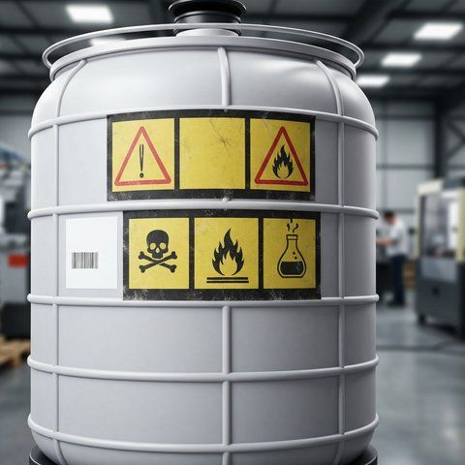
Etiketleme ve Tehlike Piktogramları
Kimyasal ambalajlar üzerinde yer alan piktogramlar, maddenin yanıcı, toksik, aşındırıcı veya çevreye zararlı olduğunu gösteren evrensel görsel işaretlerdir.
Maddelerin ve Karışımların Sınıflandırılması, Etiketlenmesi ve Ambalajlanması Hakkında Yönetmelik gereği, etiketler silinmez olmalı ve ürün bilgilerini net şekilde taşımalıdır.
Etiketi hasar görmüş veya okunmayan kimyasal kapları asla kullanılmamalı, durum derhal amire bildirilerek ürünün doğru şekilde yeniden etiketlenmesi sağlanmalıdır.
Piktogramlar, çalışana o anki tehlikeye karşı hangi önlemi alması gerektiği konusunda görsel bir uyarı sistemi sunar.
riskmatik.com
Notes:
Eğitmen Notu: Piktogramların anlamlarını (alev, kurukafa vb.) kısaca özetleyin. Etiketlerin neden hayati olduğunu vurgulayın. Etiketsiz kapların yarattığı tehlikeyi anlatın.

Slide 7
Maruziyet Sınır Değerleri ve Ortam Ölçümleri
Kimyasal Maddelerle Çalışmalarda Sağlık ve Güvenlik Önlemleri Hakkında Yönetmelik, çalışanların soluduğu havadaki kimyasal konsantrasyonu için yasal sınır değerler belirler.
İşveren, bu sınır değerlerin aşılmadığını doğrulamak amacıyla periyodik olarak ortam ölçümleri yaptırmalı ve sonuçları kayıt altına almalıdır.
Sınır değerlerin aşıldığı durumlarda derhal teknik önlemler (havalandırma, izolasyon) alınmalı, gerekirse çalışma durdurulmalıdır.
Çalışanların maruziyet takibi, işyeri hekimi tarafından sağlık gözetimi kapsamında düzenli şekilde değerlendirilmelidir.
riskmatik.com
Notes:
Eğitmen Notu: Sınır değerlerin neden önemli olduğunu anlatın. Ölçüm yapılmayan ortamın riskli olduğunu vurgulayın. Sınır değerlerin üzerindeki maruziyetin meslek hastalığına yol açacağını belirtin.

Slide 8
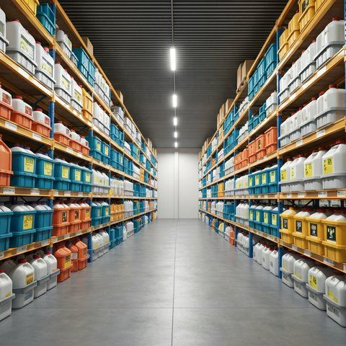
Kimyasal Depolama ve Taşıma Güvenliği
Kimyasalların depolanmasında uyumsuz maddeler (örneğin yanıcı ve yakıcılar) kesinlikle aynı ortamda bulundurulmamalı, aralarında güvenli mesafe bırakılmalıdır.
Taşıma sırasında sızıntı veya dökülme riskini önlemek için ikincil koruma kapları (tava veya palet) kullanılmalı, taşıma araçları uygun kapasitede olmalıdır.
Depolama alanları sürekli havalandırılmalı ve kimyasalların doğrudan güneş ışığı veya ısı kaynaklarından uzak tutulması sağlanmalıdır.
Depo girişlerinde gerekli uyarı levhaları bulunmalı ve sadece yetkili personelin alana girişi sağlanmalıdır.
riskmatik.com
Notes:
Eğitmen Notu: Depolama kazalarının en sık görülen nedenlerini anlatın. Uyumsuz maddelerin reaksiyon riskini vurgulayın. İkincil korumanın önemini belirtin.

Slide 9
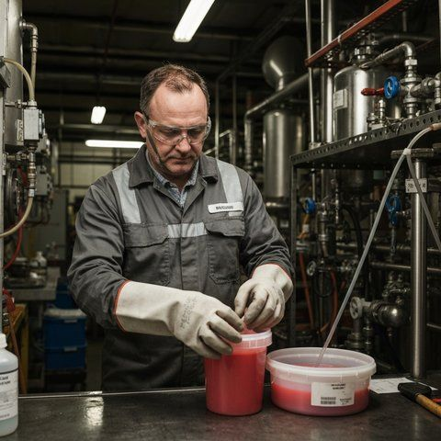
Kontrol Önlemleri ve KKD Kullanımı
Kontrol hiyerarşisi gereği, öncelikle tehlikeli kimyasal yerine zararsız olanın tercih edilmesi (ikame) veya mühendislik önlemleri (kapalı sistemler, havalandırma) uygulanmalıdır.
Kişisel Koruyucu Donanımların İşyerlerinde Kullanılması Hakkında Yönetmelik uyarınca, KKD kullanımı en son başvurulacak yöntemdir ve diğer önlemler yetersiz kaldığında zorunludur.
Çalışılan kimyasala uygun eldiven, gözlük, önlük ve solunum maskesi seçimi GBF'de belirtilen özelliklere göre yapılmalıdır.
KKD'lerin düzenli bakımı, temizliği ve hasarlı olanların derhal değiştirilmesi işverenin sorumluluğunda, doğru kullanımı ise çalışanın sorumluluğundadır.
riskmatik.com
Notes:
Eğitmen Notu: KKD'nin son çare olduğunu vurgulayın. Hiyerarşiyi anlatın. Çalışanlara doğru KKD seçimi için GBF'yi nasıl kullanacaklarını hatırlatın.

Slide 10
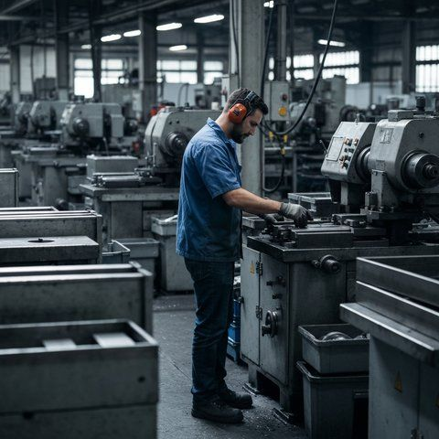
Gürültü ve Maruziyet Sınırları
Gürültü, işitme kaybı ve psikolojik stres kaynaklı bir fiziksel risk etmenidir; Çalışanların Gürültü ile İlgili Risklerden Korunmalarına Dair Yönetmelik kapsamında en düşük maruziyet eylem değeri 80 dB(A), en yüksek maruziyet eylem değeri 85 dB(A)’dır.
Gürültü düzeyi 87 dB(A) değerini aştığında, işveren gürültüyü azaltmak için derhal teknik ve idari önlemleri almalı ve çalışanları korumakla yükümlüdür.
İşitme koruyucuları en son başvurulacak yöntemdir; ancak gürültü kaynağında azaltılamıyorsa, uygun KKD seçimi ve kullanımı zorunludur.
riskmatik.com
Notes:
Eğitmen Notu:
• Başlarken: Gürültünün sadece işitme kaybı değil, yorgunluk ve konsantrasyon bozukluğu da yarattığını belirtin.
• Kritik nokta: 85 dB(A) değerinin eylem değeri olduğunu, 87 dB(A) sınır değerinin ise asla aşılmaması gerektiğini vurgulayın.
• İnteraktif soru: İşyerinizde gürültüden rahatsız olduğunuz alanlar var mı?

Slide 11
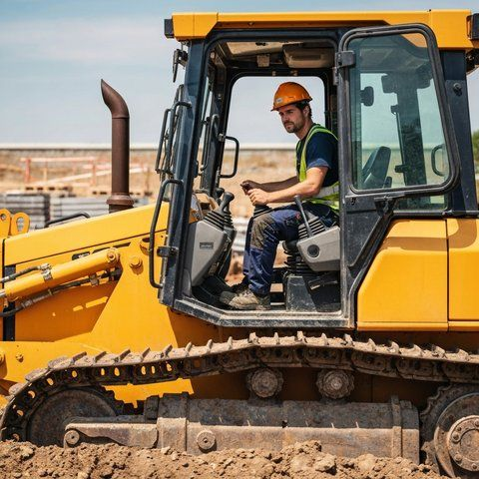
Titreşim: El-Kol ve Tüm Vücut
Titreşim, makinelerin yarattığı mekanik salınımlardır ve Çalışanların Titreşimle İlgili Risklerden Korunmalarına Dair Yönetmelik uyarınca el-kol ve tüm vücut titreşimi olarak iki ana kategoride değerlendirilir.
El-kol titreşimi, el aletlerinin kullanımı sırasında sinir ve damar sistemine zarar verebilir; maruziyet sınır değeri günlük 8 saatlik çalışma için 5 m/s2 seviyesindedir.
Tüm vücut titreşimi, iş makineleri operatörlerini etkiler ve bel sağlığını tehdit eder; bu riskler, ekipman seçimi ve çalışma sürelerinin sınırlandırılması ile kontrol edilmelidir.
riskmatik.com
Notes:
Eğitmen Notu:
• Başlarken: Titreşimin vücudumuzda yarattığı mikro travmalardan bahsedin.
• Gerçek örnek: Forklift veya matkap kullanan çalışanların uzun süreli maruziyetini örnek verin.
• Kritik nokta: El-kol titreşimi için 5 m/s2 sınır değerinin aşılmaması gerektiğini hatırlatın.

Slide 12
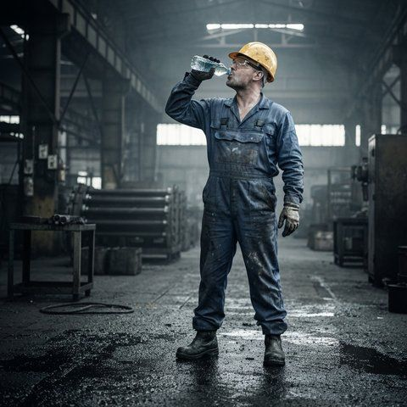
Termal Konfor ve Isı Stresi
İşyeri Bina ve Eklentilerinde Alınacak Sağlık ve Güvenlik Önlemlerine İlişkin Yönetmelik, çalışma ortamının sıcaklık, nem ve hava akışı açısından uygun olmasını zorunlu kılar.
Sıcak stres, yüksek sıcaklık ve nemin birleşimiyle oluşur; çalışanların vücut ısısını düzenleyememesi bayılma ve ısı çarpması gibi ciddi sağlık sorunlarına yol açabilir.
Soğuk stres ise düşük sıcaklıklarda kan dolaşımının yavaşlamasıyla meydana gelir; işveren, soğuk çalışma ortamlarında uygun koruyucu kıyafetler sağlamalı ve dinlenme sürelerini düzenlemelidir.
riskmatik.com
Notes:
Eğitmen Notu:
• Başlarken: Termal konforun sadece sıcaklık değil, nem ve hava akışıyla da ilgili olduğunu açıklayın.
• Kritik nokta: İşverenin sıcak veya soğuk ortamlarda çalışanlara mola ve uygun giysi sağlama yükümlülüğünü vurgulayın.
• İnteraktif soru: Çalışma alanınızda hava sirkülasyonu yeterli mi?

Slide 13
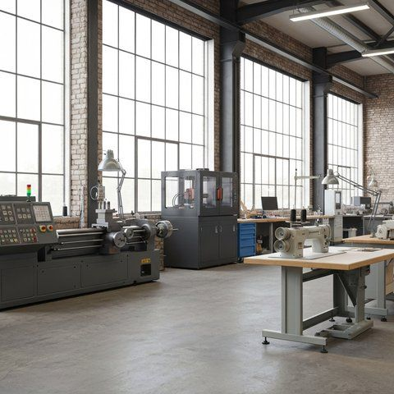
Aydınlatma Yeterliliği ve Görsel Sağlık
İşyeri Bina ve Eklentilerinde Alınacak Sağlık ve Güvenlik Önlemlerine İlişkin Yönetmelik uyarınca, işyerleri gün ışığından yeterince yararlanacak şekilde tasarlanmalı ve aydınlatma düzeyi yapılan işin hassasiyetine uygun olmalıdır.
Yetersiz aydınlatma, iş kazalarına ve uzun vadede görme bozukluklarına neden olur; parlama ve yansıma gibi görsel rahatsızlıklar ise iş verimliliğini düşüren temel faktörlerdir.
Acil çıkış yolları ve tehlikeli bölgeler, ana aydınlatma kesildiğinde dahi görünürlüğü sağlayacak şekilde bağımsız acil durum aydınlatma sistemleri ile desteklenmelidir.
riskmatik.com
Notes:
Eğitmen Notu:
• Başlarken: Aydınlatmanın sadece bir lamba yakmak değil, doğru açı ve şiddette ışık sağlamak olduğunu belirtin.
• Kritik nokta: Acil durum aydınlatmalarının bakımının hayati önem taşıdığını hatırlatın.
• Ek bilgi: Görme yorgunluğunun iş kazası riskini nasıl artırdığını anlatın.

Slide 14
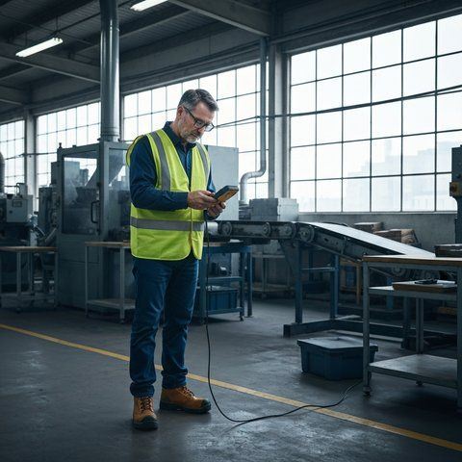
Ölçüm ve Değerlendirme Süreçleri
6331 sayılı İş Sağlığı ve Güvenliği Kanunu uyarınca, işveren işyerinde risk değerlendirmesi yapmalı ve fiziksel risk etmenlerinin ölçümünü periyodik olarak uzman kuruluşlara yaptırmalıdır.
Ölçümler, işin niteliğine göre uygun ekipmanlar kullanılarak yapılmalı ve elde edilen veriler mevzuattaki sınır değerlerle karşılaştırılarak raporlanmalıdır; eksikliklerin giderilmesi için aksiyon planı hazırlanmalıdır.
Ölçüm sonuçları, çalışanlara ve İSG kuruluna bildirilmelidir; çalışma ortamındaki değişiklikler veya yeni makine alımları sonrasında ölçümler tekrarlanarak güncel durum kontrol edilmelidir.
riskmatik.com
Notes:
Eğitmen Notu:
• Başlarken: Ölçümün bir defalık değil, periyodik bir süreç olduğunu vurgulayın.
• Kritik nokta: Raporların sadece dosyada kalmaması, çalışanlara duyurulması gerektiğini belirtin.
• İnteraktif soru: İşyerinizde yapılan son İSG ölçümlerinden haberiniz var mı?

Slide 15
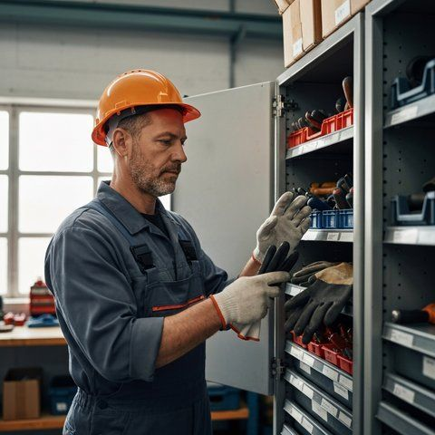
Kontrol Önlemleri ve Hiyerarşi
Risk kontrol hiyerarşisi, tehlikeyi kaynağında yok etmeyi esas alır; eliminasyon ve ikame (tehlikeli olanın az tehlikeli ile değiştirilmesi) ilk iki temel adımdır.
Mühendislik kontrolleri (makine muhafazaları, havalandırma sistemleri) ve idari düzenlemeler (çalışma sürelerinin kısıtlanması, rotasyon) fiziksel risklerin etkisini azaltmak için uygulanan kritik yöntemlerdir.
Kişisel koruyucu donanımlar, diğer yöntemlerin riskleri tamamen ortadan kaldıramadığı durumlarda kullanılan son savunma hattıdır; doğru KKD seçimi ve eğitimi, kazaların önlenmesinde hayati öneme sahiptir.
riskmatik.com
Notes:
Eğitmen Notu:
• Başlarken: Kontrol hiyerarşisinin en tepesinde kaynağında yok etmenin olduğunu unutmayın.
• Kritik nokta: KKD'nin en son çare olduğunu, önce kaynağa müdahale edilmesi gerektiğini hatırlatın.
• Kapanış: Herkesin kendi çalışma alanındaki fiziksel riskleri bildirmesi gerektiğini vurgulayın.

Slide 16
Ergonomi ve Kas-İskelet Sistemi Hastalıkları
Ergonomi, işin çalışanın fiziksel ve zihinsel özelliklerine uyumunu hedefleyen bir bilim dalıdır; kas-iskelet sistemi hastalıkları (KSH), yanlış çalışma koşullarının vücutta yarattığı zorlanmalar sonucunda ortaya çıkan ağrı ve fonksiyonel kayıplardır.
6331 sayılı İş Sağlığı ve Güvenliği Kanunu, işverene çalışma ortamını çalışanın fiziksel özelliklerine uygun hale getirme sorumluluğu yükler; bu yasal zorunluluk, iş kazalarını ve meslek hastalıklarını önlemek için atılacak ilk adımdır.
Kas-iskelet sistemi rahatsızlıkları boyun, sırt, bel ve el bileği gibi bölgelerde kronik ağrılarla karakterizedir; bu durumlar erken müdahale edilmediğinde iş gücü kaybına ve uzun vadede kalıcı sakatlıklara yol açabilir.
Çalışanların ergonomi eğitimi alması ve kendi çalışma alanlarındaki riskleri fark etmesi, KSH riskini azaltan en önemli idari önlemlerden biridir; eğitimler, doğru postür alışkanlıklarının kazanılmasını sağlayarak uzun vadeli sağlığı korur.
riskmatik.com
Notes:
Eğitmen Notu:
• Başlarken: Ergonominin sadece konfor değil, bir sağlık zorunluluğu olduğunu vurgulayın.
• Gerçek örnek: Yanlış oturuşun bel fıtığına yol açma sürecini kısaca özetleyin.
• İnteraktif soru: Gün içinde en çok hangi bölgenizde ağrı hissediyorsunuz?
• Kritik nokta: 6331 sayılı Kanun'un işverene yüklediği tasarım sorumluluğunu hatırlatın.
• Ek bilgi: Erken teşhisin tedavi sürecini ne kadar kısalttığını belirtin.

Slide 17
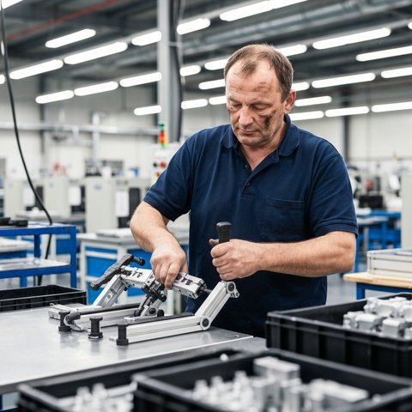
Zorlayıcı Duruş ve Tekrarlı Hareketler
Zorlayıcı duruşlar, vücudun doğal olmayan açılarda uzun süre tutulması durumudur; bu tür duruşlar kaslarda statik yük oluşturarak kan dolaşımını yavaşlatır ve doku hasarına neden olan biyomekanik bir baskı yaratır.
Tekrarlı hareketler, aynı kas grubunun gün boyu sürekli kullanımı sonucu oluşur; bu durum özellikle montaj hatları ve veri girişi gibi işlerde tendinit veya karpal tünel sendromu gibi hastalıkların temel nedenidir.
Çalışma ortamında zorlayıcı duruşları önlemek için iş istasyonları ayarlanabilir ekipmanlarla donatılmalıdır; çalışanlar, uzun süre aynı pozisyonda kalmamaları için düzenli aralıklarla kısa mola vererek kaslarını esnetmelidir.
İlgili İSG mevzuatı gereği, tekrarlı işlerde görevli personelin iş rotasyonu ile dinlendirilmesi, kümülatif travma bozukluklarını azaltmak için kullanılan etkili bir idari kontrol yöntemidir; böylece yük farklı kas gruplarına dağıtılır.
riskmatik.com
Notes:
Eğitmen Notu:
• Başlarken: Statik yükün kaslar üzerindeki etkisini açıklayın.
• Gerçek örnek: Veri girişi yapan bir personelin el bileği sağlığı örneğini verin.
• İnteraktif soru: İşinizde sürekli tekrarladığınız bir hareket var mı?
• Kritik nokta: İş rotasyonunun sadece verimlilik değil sağlık için de gerekli olduğunu vurgulayın.
• Ek bilgi: Kasların dinlenme periyotlarının önemini anlatın.

Slide 18
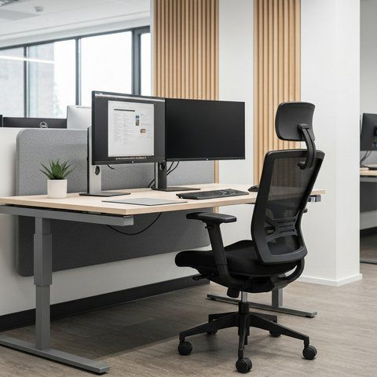
İş İstasyonu Tasarımı ve Ergonomi
İş istasyonu tasarımı, çalışanın vücut ölçüleri (antropometrik veriler) dikkate alınarak yapılmalıdır; çalışma masası yüksekliği dirsek hizasında olmalı ve ayaklar yere tam basacak şekilde desteklenmelidir.
Ekranlı araçlarla çalışmalarda, monitörün üst kenarı göz hizasında olmalı ve ekran mesafesi kol boyu kadar ayarlanmalıdır; bu düzenleme, boyun ve göz yorgunluğunu minimize etmek için kritik öneme sahiptir.
Aydınlatma ve ortam sıcaklığı, ergonomik konforu doğrudan etkiler; parlamayı önleyen ekran filtreleri ve ayarlanabilir çalışma koltukları, çalışanın uzun süreli konforunu ve verimliliğini korumasına yardımcı olur.
İş istasyonu düzenlemesinde, sık kullanılan ekipmanlara erişim mesafesi çalışanın uzanma alanında olmalıdır; gereksiz eğilme veya uzanma hareketleri, bel ve omuz bölgesindeki kas gerginliğini artıran önemli risk faktörleridir.
riskmatik.com
Notes:
Eğitmen Notu:
• Başlarken: Antropometrik tasarımın önemini basitçe açıklayın.
• Gerçek örnek: Monitör yüksekliğinin yanlış ayarlanmasının boyun ağrısına etkisini anlatın.
• İnteraktif soru: Sandalyenizi en son ne zaman kendinize göre ayarladınız?
• Kritik nokta: Uzanma mesafesinin (erişim alanı) tasarım kriterlerini vurgulayın.
• Ek bilgi: Çalışma ortamı aydınlatmasının göz sağlığı ile ilişkisini belirtin.

Slide 19
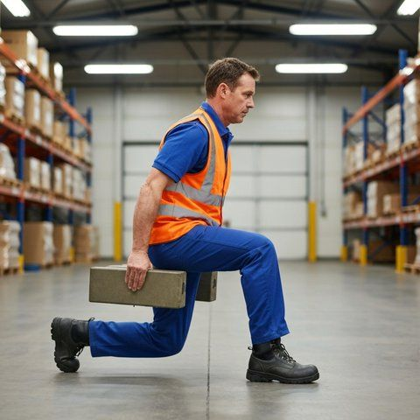
Manuel Elleçleme ve Yönetmelik Kuralları
Elle Taşıma İşleri Yönetmeliği, yükün elle taşınması sırasında oluşabilecek riskleri azaltmak için teknik ve organizasyonel tedbirlerin alınmasını zorunlu kılar; yükü kaldırma teknikleri, bel sağlığını korumak için hayati önem taşır.
Manuel elleçleme sırasında yük, vücuda mümkün olduğunca yakın tutulmalı ve kaldırma işlemi bacak kasları kullanılarak yapılmalıdır; belden bükülerek yük kaldırmak, omurlar üzerine aşırı yük binmesine ve fıtık riskine neden olur.
Ağır yüklerin taşınmasında mekanik araçlar kullanılmalı; eğer manuel taşıma kaçınılmazsa, yük ağırlığı ve taşıma mesafesi yönetmelikte belirtilen sınır değerlere göre optimize edilmelidir; bu süreçte çalışanlar eğitilmelidir.
Çalışma zemininin düzgün ve kaymaz olması, manuel taşıma işlerinde dengeyi korumak için elzemdir; yükün ağırlık merkezi, dengeli bir taşıma için vücut merkezine yakın olacak şekilde ayarlanmalıdır.
riskmatik.com
Notes:
Eğitmen Notu:
• Başlarken: Elle Taşıma İşleri Yönetmeliği'nin temel amacını belirtin.
• Gerçek örnek: Yükü vücuttan uzak tutmanın yarattığı kaldıraç etkisini açıklayın.
• İnteraktif soru: Ağır bir nesneyi kaldırırken önce neye dikkat ediyorsunuz?
• Kritik nokta: Mekanik araç kullanımının önceliğini vurgulayın.
• Ek bilgi: Zemin koşullarının kaza riskindeki rolünü anlatın.

Slide 20
Ergonomik Risk Değerlendirme Yöntemleri
İş Sağlığı ve Güvenliği Risk Değerlendirmesi Yönetmeliği çerçevesinde, ergonomik risklerin belirlenmesi için REBA ve RULA gibi metodolojiler kullanılır; bu araçlar, vücut pozisyonlarını puanlayarak risk seviyesini objektif olarak ölçer.
RULA (Rapid Upper Limb Assessment), özellikle üst ekstremiteye yönelik riskleri değerlendirirken; REBA (Rapid Entire Body Assessment), tüm vücut duruşlarını kapsayan daha geniş kapsamlı bir değerlendirme yöntemi olarak kullanılır.
Risk değerlendirmesi sürecinde, yapılan gözlemler sonucunda elde edilen veriler analiz edilerek öncelikli iyileştirme alanları belirlenir; bu analizler, ergonomik müdahalelerin verimliliğini kanıtlamak için temel veri kaynağıdır.
Ergonomik risk değerlendirmesi sadece bir kez değil, iş akışında bir değişiklik yapıldığında veya yeni ekipman alındığında periyodik olarak tekrarlanmalıdır; sürekli iyileştirme yaklaşımı, meslek hastalıklarını önlemede en etkili yöntemdir.
riskmatik.com
Notes:
Eğitmen Notu:
• Başlarken: Risk değerlendirmenin yasal zorunluluk olduğunu hatırlatın.
• Gerçek örnek: REBA puanı yüksek çıkan bir istasyonda yapılan değişikliğin etkisini anlatın.
• İnteraktif soru: İşyerinizde ergonomik bir risk değerlendirmesi yapıldığını gördünüz mü?
• Kritik nokta: Değerlendirme metodolojilerinin (REBA/RULA) farkını vurgulayın.
• Ek bilgi: Sürekliliğin (periyodik kontrol) önemini vurgulayın.

Slide 21
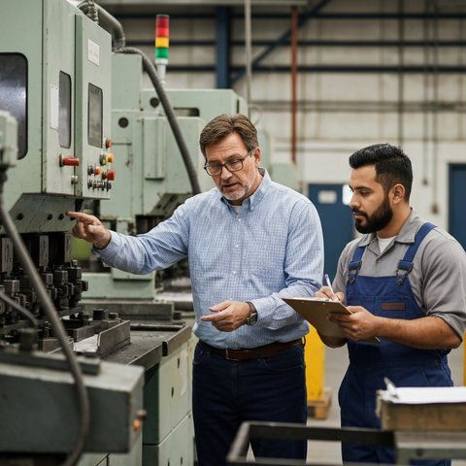
Ergonomik İyileştirme ve Kontrol Yaklaşımı
Ergonomik iyileştirmelerde kontrol hiyerarşisi uygulanmalıdır; ilk öncelik, tehlikenin kaynağında yok edilmesi veya mühendislik önlemleriyle (ayarlanabilir ekipmanlar) işin çalışana uyumlu hale getirilmesidir.
İdari kontroller, iş rotasyonu, mola sürelerinin düzenlenmesi ve çalışanların ergonomik eğitimlerle bilinçlendirilmesi süreçlerini kapsar; bu önlemler, fiziksel iyileştirmelerin etkisini artırmak için destekleyici olarak kullanılır.
Kişisel koruyucu donanımlar, ergonomik risklerde ikincil bir öneme sahiptir; ancak destekleyici aparatlar (bel korseleri gibi) tıbbi gözetim altında ve sadece geçici çözümler olarak değerlendirilmelidir.
İyileştirme yaklaşımının başarısı, çalışanların katılımıyla ölçülür; çalışma ortamındaki ergonomik iyileştirmeler, sadece kazaları azaltmakla kalmaz, aynı zamanda çalışan motivasyonunu ve genel iş verimliliğini de olumlu yönde etkiler.
riskmatik.com
Notes:
Eğitmen Notu:
• Başlarken: Kontrol hiyerarşisini (mühendislik vs idari) özetleyin.
• Gerçek örnek: Bir iş rotasyonu uygulamasının kas ağrılarını nasıl azalttığını anlatın.
• İnteraktif soru: Çalışma ortamınızda ergonomik olarak neyi değiştirmek isterdiniz?
• Kritik nokta: KKD'nin en son seçenek olduğunu vurgulayın.
• Ek bilgi: Çalışan katılımının (geribildirim) önemine değinin.

Slide 22
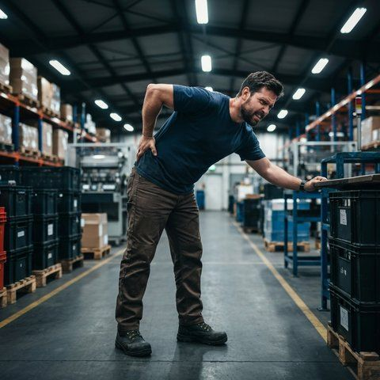
Elle Taşıma İşlerinde Temel Riskler
Elle taşıma işleri, bel fıtığı, kas gerilmeleri ve eklem rahatsızlıkları gibi ciddi kas-iskelet sistemi hastalıklarına yol açabilen temel risk faktörlerini barındırmaktadır.
Elle Taşıma İşleri Yönetmeliği uyarınca; yükün ağırlığı, fiziksel yapısı, taşınma mesafesi ve zeminin durumu, kaza ve yaralanma risklerini doğrudan artıran kritik unsurlar olarak tanımlanmıştır.
Çalışanların vücut mekaniğine uygun olmayan duruşlar, uzun vadede kronik ağrılara ve iş gücü kaybına neden olarak hem çalışanı hem de işyeri verimliliğini olumsuz etkilemektedir.
İşveren, risk değerlendirmesi yaparak tehlikeli taşıma işlerini tanımlamalı ve çalışanları bu riskler konusunda bilgilendirerek gerekli önleyici tedbirleri öncelikli olarak almalıdır.
riskmatik.com
Notes:
Eğitmen Notu:
• Başlarken: Elle taşımanın neden en sık karşılaşılan mesleki risklerden biri olduğunu vurgulayın.
• Gerçek örnek: Yanlış taşıma sonrası oluşan bel ağrısının uzun vadeli etkilerinden bahsedin.
• İnteraktif soru: Aranızda daha önce ağır yük taşırken ani bir ağrı hisseden oldu mu?
• Kritik nokta: Risklerin sadece fiziksel değil, aynı zamanda operasyonel olduğunu belirtin.
• Ek bilgi: Elle Taşıma İşleri Yönetmeliği'nin temel amacının koruma olduğunu hatırlatın.

Slide 23
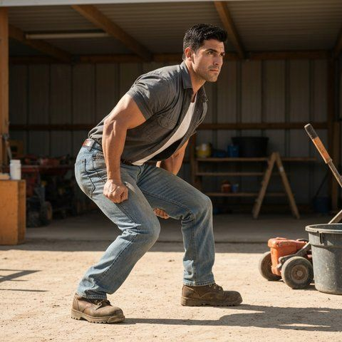
Doğru Kaldırma ve Taşıma Teknikleri
Yükü yerden kaldırırken dizler bükülmeli, sırt dik tutulmalı ve ağırlık bacak kaslarına verilerek vücut dengesi korunmalıdır; belden bükülerek yapılan kaldırma işlemleri omurga üzerinde aşırı baskı oluşturur.
6331 sayılı İş Sağlığı ve Güvenliği Kanunu kapsamında işveren, uygun çalışma yöntemleri geliştirmekle yükümlüdür; yük, vücuda mümkün olduğunca yakın tutulmalı ve ağırlık merkezi korunmalıdır.
Taşıma sırasında ani dönme hareketlerinden (twist) kaçınılmalı, yön değiştirilecekse ayaklar hareket ettirilerek tüm vücut ile dönülmelidir; ani dönmeler bel disklerine ciddi hasar verebilir.
Kaldırma işlemi sırasında nefes kontrolü sağlanmalı ve yükün sağlam bir şekilde kavrandığından emin olunduktan sonra kontrollü bir şekilde hareket başlatılmalıdır.
riskmatik.com
Notes:
Eğitmen Notu:
• Başlarken: Vücut mekaniğinin önemini anlatın.
• Gerçek örnek: Bir kutuyu yerden alırken bacak kaslarını kullanmanın önemini gösterin.
• İnteraktif soru: Yükü kaldırırken neden dizlerimizi bükmemiz gerektiğini tartışın.
• Kritik nokta: Belden bükülmenin omurgaya binen yükü nasıl katladığını açıklayın.
• Ek bilgi: Doğru tekniğin bir alışkanlık haline getirilmesi gerektiğini vurgulayın.

Slide 24
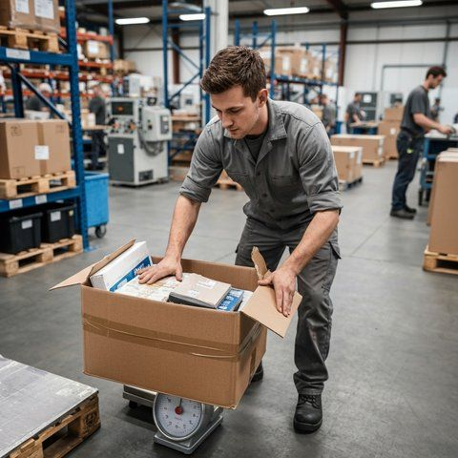
Yük Değerlendirmesi ve Kontrolü
Taşıma işlemine başlamadan önce yükün ağırlığı, fiziksel yapısı ve denge merkezi mutlaka kontrol edilmelidir; dengesiz veya kaygan yükler, taşıma sırasında beklenmedik tepkilere yol açabilir.
Elle Taşıma İşleri Yönetmeliği gereği, yükün elle taşınması kaçınılmazsa, ağırlık sınırları ve taşıma mesafesi önceden belirlenmeli ve gerekli kontroller titizlikle yapılmalıdır.
Yükün üzerinde keskin kenarlar, çıkıntılar veya tehlikeli maddeler olup olmadığı incelenmeli, gerekli durumlarda koruyucu eldiven veya destek ekipmanları kullanılmalıdır.
Eğer yük, çalışanın tek başına güvenli bir şekilde taşıyamayacağı kadar ağır veya dengesiz ise, kesinlikle taşınmamalı ve yardım veya ekipman talep edilmelidir.
riskmatik.com
Notes:
Eğitmen Notu:
• Başlarken: Taşıma öncesi hazırlığın önemini vurgulayın.
• Gerçek örnek: Dengesiz bir yükün taşıma esnasında düşme riskini anlatın.
• İnteraktif soru: Yükün ağırlığından emin olmadığınızda ne yaparsınız?
• Kritik nokta: Yükün ağırlığını tahmin etmek yerine kontrol etmenin gerekliliği.
• Ek bilgi: Yönetmeliklerin ağırlık sınırları konusunda yol gösterici olduğunu belirtin.

Slide 25
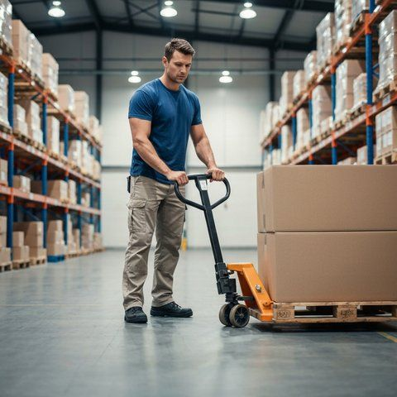
Yardımcı Ekipman Kullanımı
El arabası, transpalet, konveyör veya yük asansörü gibi yardımcı ekipmanlar, fiziksel yükü azaltmak için zorunlu hallerde mutlaka kullanılmalıdır; bu ekipmanlar kaza riskini belirgin şekilde düşürür.
İşveren, çalışma alanına uygun ekipmanları temin etmek, periyodik bakımlarını yaptırmak ve çalışanlara bu ekipmanların doğru kullanımı konusunda uygulamalı eğitim vermekle yükümlüdür.
Kullanılacak ekipmanlar, taşınacak yükün kapasitesine uygun olmalı ve kullanım kılavuzunda belirtilen sınırlara riayet edilmelidir; hasarlı veya bakımsız ekipmanlar asla kullanılmamalıdır.
Ekipman kullanımı, sadece taşıma işlemini kolaylaştırmakla kalmaz, aynı zamanda çalışanın yorgunluğunu azaltarak gün sonundaki dikkat dağınıklığına bağlı kaza risklerini de minimize eder.
riskmatik.com
Notes:
Eğitmen Notu:
• Başlarken: Ekipmanın işçinin en büyük yardımcısı olduğunu belirtin.
• Gerçek örnek: Transpalet kullanımı ile elle taşıma arasındaki farkı vurgulayın.
• İnteraktif soru: İşyerimizde hangi taşıma ekipmanlarını kullanıyoruz?
• Kritik nokta: Bakımsız ekipmanın yarattığı tehlike.
• Ek bilgi: Ekipman kullanım eğitimlerinin yasal bir zorunluluk olduğunu hatırlatın.

Slide 26
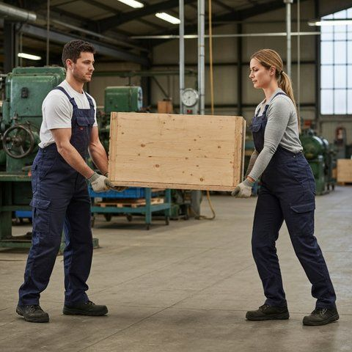
Takım Halinde Taşıma Stratejileri
Çok ağır veya büyük boyutlu yükler, bireysel taşıma yerine iki veya daha fazla kişiyle koordineli bir şekilde taşınmalıdır; bu yöntem yükün dağılımını dengeler ve riski azaltır.
Taşımaya başlamadan önce ekip üyeleri arasında net bir iletişim sağlanmalı, hareket komutları (kaldır, yürü, bırak) önceden belirlenmeli ve yükün paylaşımı dengeli yapılmalıdır.
Takım halinde taşıma sırasında herkesin hareket hızı ve boy uzunluğu dikkate alınmalı, yükün bir tarafa yığılması veya dengesinin bozulması gibi durumlar için sürekli iletişim sürdürülmelidir.
İşyerindeki iş organizasyonu, ağır yüklerin takım çalışmasıyla taşınmasını destekleyecek şekilde planlanmalı ve çalışanlar bu konuda teşvik edilmelidir.
riskmatik.com
Notes:
Eğitmen Notu:
• Başlarken: Takım çalışmasının fiziksel yükü bölüştürdüğünü anlatın.
• Gerçek örnek: İki kişinin koordineli taşıma yaparken birbirini uyarması.
• İnteraktif soru: Takım halinde taşırken en çok hangi zorlukla karşılaşıyorsunuz?
• Kritik nokta: İletişimin önemi.
• Ek bilgi: Yükün dengeli paylaşılmasının bel sağlığı için önemi.

Slide 27
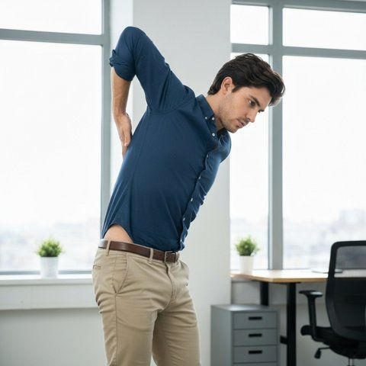
Bel Sağlığını Koruma ve İzleme
Uzun süreli taşıma işlerinde yeterli dinlenme araları verilmeli ve kas yorgunluğu önlenmelidir; yorgun kaslar, ani hareketlere karşı daha savunmasız hale gelir ve kaza riski artar.
Elle Taşıma İşleri Yönetmeliği'ne uygun düzenlemelerle, çalışanların uzun vadede meslek hastalığına yakalanması engellenmeli ve işyeri hekimi tarafından periyodik sağlık kontrolleri düzenli yapılmalıdır.
Günlük çalışma sonunda yapılacak basit esneme egzersizleri, kasların gevşemesine yardımcı olur ve bir sonraki çalışma günü için vücudu hazırlar; doğru duruş alışkanlıkları sürekli korunmalıdır.
Bel sağlığındaki herhangi bir değişiklik veya kronik ağrı şikayeti vakit kaybetmeden işyeri sağlık birimine bildirilmelidir; erken teşhis, meslek hastalıklarının önlenmesinde hayati bir öneme sahiptir.
riskmatik.com
Notes:
Eğitmen Notu:
• Başlarken: Bel sağlığının korunmasının sürdürülebilirliğine vurgu yapın.
• Gerçek örnek: Düzenli esneme egzersizlerinin ağrıları nasıl azalttığı.
• İnteraktif soru: Çalışma sonunda esneme egzersizi yapıyor musunuz?
• Kritik nokta: Ağrıyı ihmal etmenin fıtığa giden yol olduğu.
• Ek bilgi: İSG mevzuatının sağlık gözetimi üzerindeki etkisi.

Slide 28
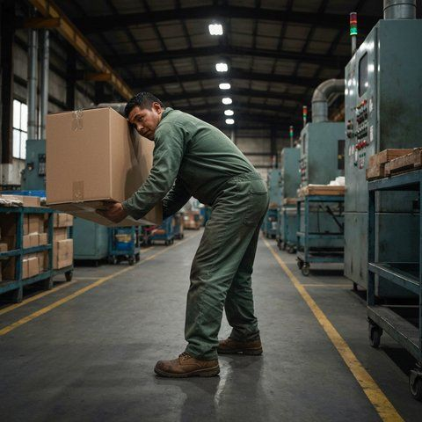
Yanlış Duruş ve Bükülme Riskleri
Elle taşıma sırasında belden bükülerek yük almak, omurga üzerine binen yükü 5 ila 10 katına çıkararak disk kaymalarına ve fıtıklara neden olur; bu tür hareketler Elle Taşıma İşleri Yönetmeliği gereği kaçınılmalıdır.
Yükü kaldırırken gövdeyi yanlara döndürmek, omurgadaki bağ dokularını ve kasları asimetrik gerilime sokarak ani zedelenme riskini artırır; yük her zaman vücuda yakın ve düz bir eksende tutulmalıdır.
Bükülme hareketleri, özellikle ağır yüklerle birleştiğinde kas liflerinde mikro yırtıklara yol açarak kronik bel ağrısı sendromlarını tetikler; çalışma alanı, vücudun doğal postürünü koruyacak şekilde düzenlenmelidir.
Doğru duruş için yük dizler bükülerek, sırt dik tutularak ve yük vücudun merkezine yakın konumlandırılarak kavranmalıdır; bu teknik, ağırlığı bacak kaslarına dağıtarak omurga üzerindeki baskıyı minimize eder.
riskmatik.com
Notes:
Eğitmen Notu:
• Başlarken: Yanlış duruşun neden olduğu kalıcı hasarları belirtin.
• Gerçek örnek: Belden bükülerek kaldırılan bir kutunun omurgaya etkisini gösterin.
• İnteraktif soru: Aranızda gün içinde bel ağrısı çeken var mı?
• Kritik nokta: Belden bükülmek yerine dizleri kullanmanın önemini vurgulayın.

Slide 29
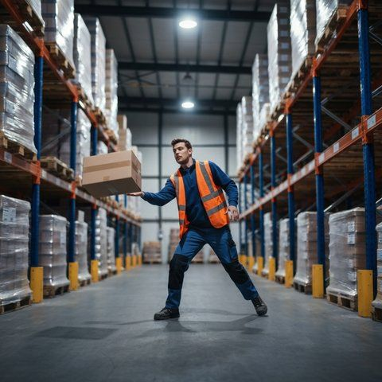
Ani ve Kontrolsüz Hareketlerin Tehlikeleri
Yükün ani bir şekilde yerden kaldırılması veya hızla bir noktadan diğerine atılması, kasların hazırlıksız yakalanmasına ve lif kopmalarına yol açar; bu durum 6331 sayılı İş Sağlığı ve Güvenliği Kanunu kapsamında önlenebilir bir tehlikedir.
Kontrolsüz hareketler, yükün dengesinin bozulmasına ve çalışanın düşmesine veya yükü düşürerek ayak yaralanmalarına sebebiyet vermesine neden olur; her taşıma işlemi planlı ve kontrollü bir tempoda gerçekleştirilmelidir.
Ani hareketler, vücudun denge merkezini sarsarak eklemlerde ani yüklenmelere ve bağların aşırı gerilmesine yol açar; yükü kaldırmadan önce ağırlık merkezi test edilmeli ve kavrama noktaları kontrol edilmelidir.
İşyerinde hız yerine güvenlik esas alınmalı; özellikle kaygan zeminler veya düzensiz yüzeylerde yapılan ani hareketlerin kaza riskini katladığı unutulmamalıdır; taşıma rotası önceden temizlenmeli ve engellerden arındırılmalıdır.
riskmatik.com
Notes:
Eğitmen Notu:
• Başlarken: Ani hareketlerin neden olduğu kas spazmlarından bahsedin.
• Gerçek örnek: Hızlıca yerden bir şey alırken oluşan sakatlıkları anlatın.
• İnteraktif soru: Sizce hız mı yoksa güvenlik mi daha öncelikli?
• Kritik nokta: Yükü kaldırmadan önce mutlaka ağırlık kontrolü yapılması gerektiğini hatırlatın.

Slide 30
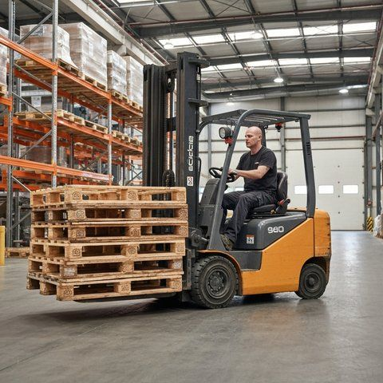
Aşırı Yük Limitleri ve Kapasite Yönetimi
Elle Taşıma İşleri Yönetmeliği uyarınca çalışanların fiziksel kapasitelerini aşan yükleri taşımaları yasaktır; her çalışanın güvenli kaldırma kapasitesi, işyeri risk değerlendirmesi sonuçlarına göre belirlenmelidir.
Yükün ağırlığı, hacmi ve şekli, taşıma yöntemini doğrudan etkiler; çok ağır veya büyük hacimli yükler için mekanik kaldırma araçları veya yardımcı taşıma ekipmanları (transpalet, konveyör) kullanılmalıdır.
Aşırı yüklenmeler, uzun vadede eklem bozulmalarına ve kas yorgunluğuna neden olur; yükün ağırlığı hakkında net bilgi yoksa tahmin yürütülmemeli, gerekirse ekip arkadaşından destek istenmelidir.
Çalışanlar, kapasitelerini aşan yükleri taşımayı reddetme hakkına sahiptir; bu durum işveren tarafından desteklenmeli ve güvenli taşıma yöntemleri konusunda periyodik eğitimler verilerek çalışan bilinci artırılmalıdır.
riskmatik.com
Notes:
Eğitmen Notu:
• Başlarken: Yasal limitlerin neden önemli olduğunu açıklayın.
• Gerçek örnek: Çok ağır bir yükün tek başına taşınmaya çalışılmasının sonuçları.
• İnteraktif soru: İşyerinizde ağır yükler için hangi ekipmanları kullanıyorsunuz?
• Kritik nokta: Kapasiteyi aşan yüklerde mekanik destek almanın zorunluluğunu belirtin.

Slide 31
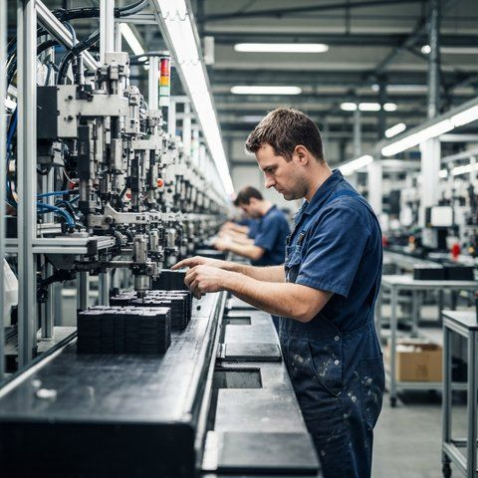
Tekrarlı Zorlanma ve Kümülatif Etkiler
Sürekli aynı kas gruplarının kullanıldığı tekrarlı işler, kas-iskelet sistemi üzerinde kümülatif hasarlar oluşturur; ilgili İSG mevzuatı kapsamında bu tür işlerde uygun rotasyon ve dinlenme süreleri uygulanmalıdır.
Tekrarlı hareketler, tendon iltihaplanmaları (tendinit) ve sinir sıkışmaları (karpal tünel sendromu) gibi meslek hastalıklarına zemin hazırlar; bu hastalıklar genellikle uzun süreli maruziyet sonucu ortaya çıkar.
Dinlenme aralıkları, kasların toparlanması ve metabolik atıkların vücuttan uzaklaştırılması için kritiktir; kısa süreli ama sık aralar, uzun süreli aralardan daha verimli bir koruma sağlar.
Çalışma istasyonlarının ergonomik tasarımı, tekrarlı hareketlerin etkisini azaltmak için elzemdir; ekipman yüksekliklerinin ayarlanması ve çalışma yüzeylerinin operatör boyuna göre optimize edilmesi riski büyük oranda düşürür.
riskmatik.com
Notes:
Eğitmen Notu:
• Başlarken: Tekrarlı işlerin sinsi etkilerinden bahsedin.
• Gerçek örnek: Paketleme bandında çalışan birinin yaşadığı el bileği sorunları.
• İnteraktif soru: Gün içinde aynı hareketi kaç kez yapıyorsunuz?
• Kritik nokta: Ergonomik düzenlemenin ve rotasyonun önemini vurgulayın.

Slide 32
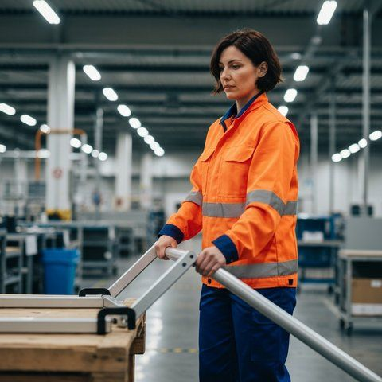
Kadın ve Genç Çalışanlar İçin Yük Limitleri
Elle Taşıma İşleri Yönetmeliği, kadın ve genç çalışanların fizyolojik farklılıklarını gözeterek taşıma limitlerinde düzenlemeler yapılması gerektiğini belirtir; bu gruplar risk değerlendirmesinde öncelikli olarak ele alınmalıdır.
Kadın ve genç çalışanlar, kas kütleleri ve iskelet gelişimi açısından ağır fiziksel yüklere karşı daha duyarlıdır; işverenler bu çalışanlara uygun taşıma prosedürlerini uygulamakla yükümlüdür.
Yükün ağırlığı kadar, taşınma sıklığı ve mesafesi de bu gruplar için kritik önem taşır; daha sık ve kısa süreli taşıma işlemleri, toplam yorgunluğu azaltmak için tercih edilmelidir.
İşveren, bu çalışanların görev tanımlarını fiziksel yeteneklerine göre optimize etmeli ve ağır yük taşıma gerektiren işlerde teknik destek veya yardımcı personel görevlendirmelidir; bu, yasal bir sorumluluktur.
riskmatik.com
Notes:
Eğitmen Notu:
• Başlarken: Neden farklı limitlerin olduğunu açıklayın.
• Gerçek örnek: Genç bir çalışanın ağır yük altında zorlanması.
• İnteraktif soru: İşyerinizde fiziksel kapasiteye göre görev dağılımı var mı?
• Kritik nokta: Yasal sorumlulukların ve koruyucu yaklaşımın altını çizin.

Slide 33
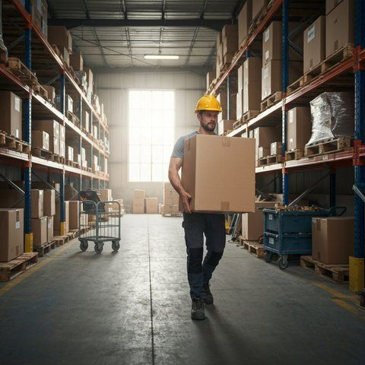
Sık Karşılaşılan Hatalı Davranışlar
Yükü vücuttan uzakta tutarak taşımak, kaldıraç etkisiyle bel omurlarına binen yükü katlayarak artırır; yük her zaman gövdeye olabildiğince yakın ve merkezde taşınmalıdır.
Ayakkabı seçimi, taşıma güvenliğini doğrudan etkiler; kaygan tabanlı veya desteksiz ayakkabılarla yük taşımak, denge kaybına ve düşmelere davetiye çıkarır; uygun İSG ayakkabısı kullanımı şarttır.
Yükü kaldırırken tek elle dengesiz şekilde kavramak, vücudun bir tarafına aşırı yük binmesine neden olur; yük iki elle, simetrik bir şekilde kavranarak vücut ağırlık merkezine hizalanmalıdır.
Görüş açısını kapatacak şekilde üst üste yük taşımak, önündeki engelleri görmeyi zorlaştırarak çarpma ve düşme riskini doğurur; görüşü engelleyen yükler için mutlaka yardım alınmalı veya mekanik taşıma kullanılmalıdır.
riskmatik.com
Notes:
Eğitmen Notu:
• Başlarken: En sık yapılan hataları özetleyin.
• Gerçek örnek: Görüşü kapalı kutu taşıyan birinin çarptığı engel.
• İnteraktif soru: Sizce en sık yaptığınız hatalı davranış hangisi?
• Kritik nokta: İki elle taşıma ve görüş açısının korunması kuralını hatırlatın.

Slide 34
Yangın Oluşumu ve Yanma Süreci
Yanma; yanıcı madde, ısı ve oksijenin uygun oranlarda birleşmesiyle oluşan kimyasal bir tepkimedir ve bu üç unsurdan birinin eksikliği yangını tamamen engeller.
Binaların Yangından Korunması Hakkında Yönetmelik gereği, yanma sürecini kesmek için temel yöntemler soğutma, boğma veya yakıtı ortamdan uzaklaştırma olarak tanımlanmıştır.
Yangınların sınıflandırılması, yanıcı maddenin türüne göre yapılır ve doğru söndürme ajanı seçimi tamamen bu sınıflamaya dayalı olarak belirlenmelidir.
riskmatik.com
Notes:
Eğitmen Notu:
• Başlarken: Yangın üçgeni kavramının tüm yangınların temelini oluşturduğunu belirtin.
• Kritik nokta: Bir unsuru yok etmenin yangını nasıl söndürdüğünü açıklayın.
• Gerçek örnek: Boğma yöntemine örnek olarak karbondioksitli söndürücülerin kullanımını verin.

Slide 35
Yangın Sınıfları ve Söndürme Yöntemleri
A sınıfı yangınlar katı maddeleri, B sınıfı sıvıları, C sınıfı gazları, D sınıfı metalleri ve F sınıfı ise pişirme yağlarını kapsayan temel yangın gruplarıdır.
Binaların Yangından Korunması Hakkında Yönetmelik uyarınca, her yangın sınıfı için belirlenmiş spesifik söndürme maddeleri kullanılmalı; yanlış ajan kullanımı yangının büyümesine veya sıçramasına neden olabilir.
Özellikle metal yangınları için özel tozlar, pişirme yağları için ise sadece F sınıfı söndürücü kimyasallar kullanılmalı; bu ayrım müdahale başarısı ve güvenliği için kritiktir.
riskmatik.com
Notes:
Eğitmen Notu:
• Başlarken: Sınıfların neden ayrıldığını vurgulayın.
• Kritik nokta: Yanlış söndürücü kullanımının (örneğin elektrik yangınına su) risklerini hatırlatın.
• İnteraktif soru: İşyerinizdeki söndürücülerin hangi sınıflar için uygun olduğunu biliyor musunuz?

Slide 36
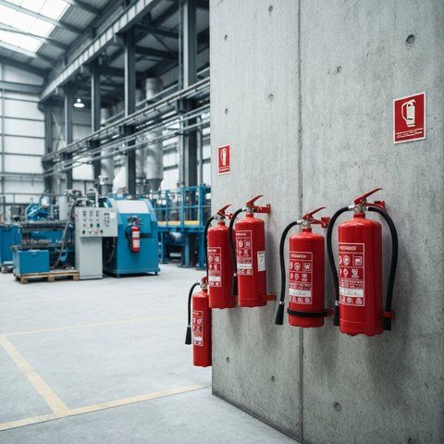
Söndürücü Ajanlar ve Doğru Seçim
Sulu söndürücüler A sınıfı yangınlarda etkinken, karbondioksit (CO2) özellikle elektrik panoları ve hassas cihazların bulunduğu alanlarda kalıntı bırakmadığı için tercih edilir.
Kuru kimyevi tozlar (KKT) genel amaçlı kullanım sunar ancak temizlik zorluğu yaratabilir; Binaların Yangından Korunması Hakkında Yönetmelik uyarınca işyerindeki risk türüne göre uygun söndürücü bulundurulmalıdır.
Söndürücülerin yerleşimi her zaman kolay erişilebilir olmalı, periyodik bakımları yetkili servislerce yaptırılmalı ve basınç göstergeleri düzenli olarak kontrol edilmelidir.
riskmatik.com
Notes:
Eğitmen Notu:
• Başlarken: CO2'nin elektrik yangınlarındaki avantajını vurgulayın.
• Kritik nokta: Bakım etiketlerinin kontrol edilmesinin yasal zorunluluk olduğunu hatırlatın.
• Ek bilgi: Söndürücülerin duvardaki yükseklik standartlarına değinin.

Slide 37
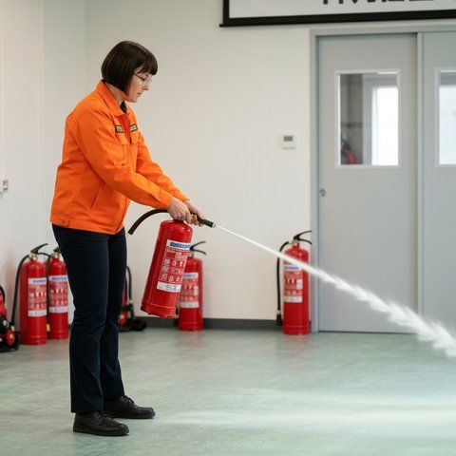
Taşınabilir Söndürücü Kullanımı: PASS Tekniği
PASS tekniği; pimi çek, ateşe yönelt, mandalı sık ve süpürerek uygula adımlarını içeren, yangın söndürücü kullanımında standart kabul edilen sistematik bir yöntemdir.
Müdahale sırasında rüzgarı arkaya alarak yaklaşmak, alevin üstüne değil yanıcı maddenin bulunduğu tabana püskürtmek söndürme verimliliğini önemli ölçüde artırır.
Söndürme işlemi tamamen bitene kadar tetik bırakılmamalı ve yangının tekrar alevlenme riskine karşı bir süre gözlem yapılmalıdır.
riskmatik.com
Notes:
Eğitmen Notu:
• Başlarken: PASS tekniğinin akılda kalıcılığını artırın.
• Kritik nokta: Rüzgar yönünün müdahaledeki hayati önemini vurgulayın.
• İnteraktif soru: Daha önce hiç söndürücü kullanma eğitimi aldınız mı?

Slide 38
Yangına İlk Müdahale ve Güvenlik Sınırı
Yangına müdahale, yalnızca yangın başlangıç aşamasındaysa ve kaçış yolu tamamen güvenliyse gerçekleştirilmeli; profesyonel itfaiye gelene kadar sadece kontrol altına alma hedeflenmelidir.
İlgili İSG mevzuatı gereği, yangınla mücadele eğitimi almış personelin müdahale etmesi esas olup, can güvenliğini tehlikeye atacak boyuttaki yangınlarda derhal tahliye başlatılmalıdır.
Müdahale sırasında duman solumamak için alçak seviyede kalınmalı ve mümkünse yangın alanının kapıları kapatılarak oksijen girişi kesilmelidir.
riskmatik.com
Notes:
Eğitmen Notu:
• Başlarken: Kahramanlık yapmaya çalışmanın risklerini anlatın.
• Kritik nokta: Kaçış yolunun kapanması durumunda yapılacakları hatırlatın.
• Ek bilgi: İtfaiyeye haber vermenin önceliğini vurgulayın.

Slide 39
Alarm Süreçleri ve Acil Durum Tahliyesi
Yangın alarmı duyulduğunda, asansörler kesinlikle kullanılmamalı ve belirlenen acil çıkış rotaları takip edilerek güvenli toplanma alanına ulaşılmalıdır.
İşyerlerinde Acil Durumlar Hakkında Yönetmelik uyarınca, her çalışan kendi tahliye sorumluluklarını bilmeli ve işyeri tatbikatlarına düzenli katılım sağlamalıdır.
Tahliye sırasında panik yapmadan, engelli veya yardıma ihtiyacı olan çalışma arkadaşlarına destek olunarak binanın terk edilmesi en üst düzeyde güvenlik sağlar.
riskmatik.com
Notes:
Eğitmen Notu:
• Başlarken: Asansörlerin neden tehlikeli olduğunu açıklayın.
• Kritik nokta: Toplanma alanının önemini belirtin.
• İnteraktif soru: İşyerinizdeki en yakın acil çıkış kapısının nerede olduğunu biliyor musunuz?

Slide 40
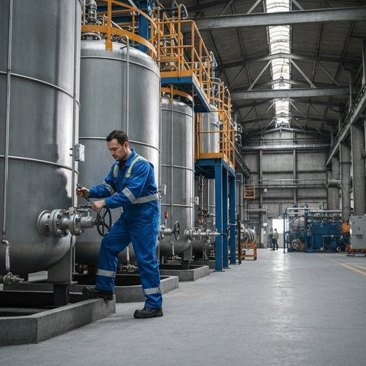
Parlama ve Patlama Kavramı
Parlama; yanıcı gaz veya buharın hava ile uygun oranda karışıp bir ateşleme kaynağı ile yanmasıdır. Patlama ise bu yanmanın çok hızlı gerçekleşerek basınç dalgası oluşturmasıdır.
Çalışanların Patlayıcı Ortamların Tehlikelerinden Korunması Hakkında Yönetmelik kapsamında, patlayıcı ortamların oluşmasının önlenmesi temel güvenlik prensibidir.
Yanma üçgeni; yakıt, oksijen ve ateşleme kaynağının bir araya gelmesiyle oluşur. Bu üç unsurdan birinin ortamdan uzaklaştırılması patlamayı kesin olarak engeller.
İşyerlerinde parlama ve patlama risklerine karşı teknik önlemlerin alınması, çalışanların güvenliği ve tesisin bütünlüğü için hayati öneme sahiptir.
riskmatik.com
Notes:
Eğitmen Notu:
• Başlarken: Yanma üçgenini tahtaya çizin ve her bir unsurun önemini vurgulayın.
• Gerçek örnek: Kimyasal depolama alanlarında oksijen ve yakıt kontrolünün nasıl yapıldığını anlatın.
• İnteraktif soru: İşyerinizde yanıcı madde bulunan bölgeleri sayabilir misiniz?
• Kritik nokta: Patlamanın fiziksel basınç etkisinin yaralanmalara neden olduğunu vurgulayın.

Slide 41
Alt ve Üst Patlama Sınırları (LEL/UEL)
Alt patlama sınırı (LEL), karışımın patlaması için gereken minimum yakıt konsantrasyonudur. Bu değerin altında karışım çok zayıftır ve yanma gerçekleşmez.
Üst patlama sınırı (UEL) ise karışımın patlaması için gereken maksimum yakıt konsantrasyonudur. Bu değerin üstünde ise oksijen yetersizliği nedeniyle patlama meydana gelmez.
Çalışanların Patlayıcı Ortamların Tehlikelerinden Korunması Hakkında Yönetmelik gereği, çalışma ortamındaki gaz yoğunlukları sürekli izlenerek bu sınırların güvenli aralıkta kalması sağlanmalıdır.
Ortamdaki gaz ölçümleri, patlama sınırlarının altındaki güvenli çalışma alanlarını belirlemek için kalibre edilmiş cihazlarla düzenli olarak yapılmalıdır.
riskmatik.com
Notes:
Eğitmen Notu:
• Başlarken: LEL ve UEL kavramlarını bir grafik üzerinde hayal ettirin.
• Gerçek örnek: Gaz dedektörlerinin alarm seviyelerinin LEL değerine göre nasıl ayarlandığını açıklayın.
• İnteraktif soru: Gaz dedektörlerinin neden düzenli kalibre edilmesi gerektiğini tartışın.
• Kritik nokta: Cihazların okuma yaptığı ortamdaki hava akışının önemine değinin.

Slide 42
Patlayıcı Ortamlar ve Sınıflandırma
Patlayıcı ortam; yanıcı maddelerin hava ile karışımından oluşan ve ateşleme sonrası yanmanın tüm karışıma yayıldığı ortamdır. Bu ortamlar gaz, buhar veya toz kaynaklı olabilir.
Çalışanların Patlayıcı Ortamların Tehlikelerinden Korunması Hakkında Yönetmelik'e göre ortamlar; gazlar için Bölge 0, 1, 2; tozlar için ise Bölge 20, 21, 22 olarak sınıflandırılır.
Bölge 0, patlayıcı ortamın sürekli veya uzun süre bulunduğu alanları temsil ederken, Bölge 2, normal çalışma koşullarında oluşması beklenmeyen nadir alanlardır.
Alan sınıflandırması, kullanılacak ekipmanların türünü ve alınacak güvenlik önlemlerini doğrudan belirlediği için teknik olarak çok hassas bir şekilde yapılmalıdır.
riskmatik.com
Notes:
Eğitmen Notu:
• Başlarken: Bölge (Zone) sınıflandırmasının neden önemli olduğunu açıklayın.
• Gerçek örnek: Bir tankın iç kısmının Bölge 0, yakın çevresinin Bölge 1 olduğunu belirtin.
• İnteraktif soru: Sınıflandırılmış alanlara girişlerde nelere dikkat etmeliyiz?
• Kritik nokta: Toz patlamalarının da en az gaz kadar tehlikeli olduğunu vurgulayın.

Slide 43
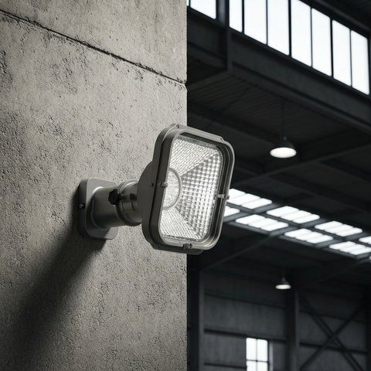
Ex-Proof Ekipman Kullanımı
Ex-proof ekipman, patlayıcı ortamlarda çalışırken çevresindeki yanıcı havayı ateşlemeyecek şekilde tasarlanmış özel cihazlardır. Bu cihazlar, olası bir iç patlamayı dışarı sızdırmazlar.
Çalışanların Patlayıcı Ortamların Tehlikelerinden Korunması Hakkında Yönetmelik kapsamında, patlayıcı ortam bölgelerine uygun sertifikalı ekipmanların kullanımı zorunludur.
Ekipmanların üzerindeki Ex işaretleri, hangi tip ortamlarda güvenle kullanılabileceğini gösterir; bu işaretlere uymayan cihazların kullanımı patlamaya davetiye çıkarır.
Ex-proof cihazların periyodik bakımları, cihazın sızdırmazlık özelliğini koruması adına yetkili kişilerce yapılmalı ve kayıt altına alınmalıdır.
riskmatik.com
Notes:
Eğitmen Notu:
• Başlarken: Ex-proof cihazların standart cihazlardan farkını açıklayın.
• Gerçek örnek: Etiket üzerindeki kodların (Ex d, Ex e vb.) ne anlama geldiğini kısaca gösterin.
• İnteraktif soru: Ex-proof bir cihazın kasasında çatlak varsa ne yapılmalıdır?
• Kritik nokta: Yetkisiz müdahalenin cihazın koruma özelliğini yok ettiğini belirtin.

Slide 44
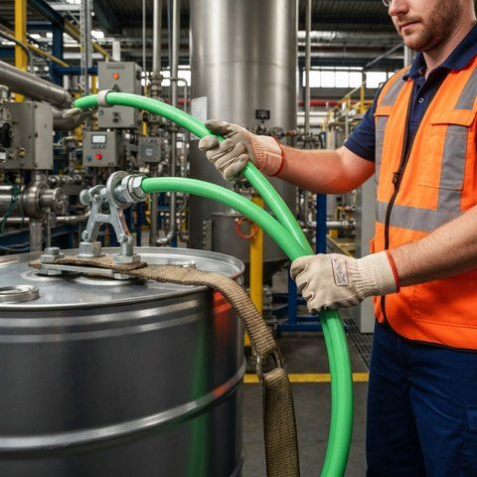
Statik Elektrik ve Ateşleme Kaynakları
Statik elektrik, iki yalıtkan yüzeyin sürtünmesiyle oluşur ve anlık boşalım sırasında kıvılcım çıkararak patlayıcı ortamı ateşleyebilir. Bu durum endüstriyel tesislerde ciddi risk oluşturur.
Elektrik Kuvvetli Akım Tesisleri Yönetmeliği doğrultusunda, tüm metalik aksamların topraklanması ve potansiyel dengelemesi statik elektriğin birikmesini önlemek için gereklidir.
İletken olmayan zeminler, uygun ayakkabı seçimi ve nemlendirme yöntemleri, statik elektrik yükünün güvenli bir şekilde toprağa aktarılmasına yardımcı olur.
Ateşleme kaynakları sadece kıvılcımlar değil, sıcak yüzeyler, mekanik darbeler ve açık alevler de olabilir; tüm bu kaynaklar kontrol altında tutulmalıdır.
riskmatik.com
Notes:
Eğitmen Notu:
• Başlarken: Statik elektriğin nasıl birikip boşaldığını basit bir örnekle anlatın.
• Gerçek örnek: Solvent transferi sırasında topraklama hattının unutulmasının sonuçlarını tartışın.
• İnteraktif soru: Antistatik ayakkabıların çalışma ortamındaki rolü nedir?
• Kritik nokta: Topraklama hatlarının sürekliliğinin ölçülmesinin önemini vurgulayın.

Slide 45
Patlamadan Korunma Dokümanı
Patlamadan korunma dokümanı, işverenin patlama risklerini değerlendirdiği, bölgeleri sınıflandırdığı ve gerekli önlemleri belirttiği yasal bir zorunluluktur.
Çalışanların Patlayıcı Ortamların Tehlikelerinden Korunması Hakkında Yönetmelik'e göre, bu doküman işin başlamasından önce hazırlanmalı ve işyerinde güncel tutulmalıdır.
Doküman; patlama riskinin belirlenmesi, bölgelerin sınıflandırılması, ekipman seçimi ve acil durum planlarını içeren kapsamlı bir teknik rapordur.
İşveren, bu dokümanın uygulanmasından ve tüm çalışanların patlamadan korunma konusunda eğitilmesinden doğrudan sorumludur; denetimlerde bu doküman temel alınır.
riskmatik.com
Notes:
Eğitmen Notu:
• Başlarken: Dokümanın sadece bir kağıt yığını değil, bir yol haritası olduğunu belirtin.
• Gerçek örnek: Dokümanda yazılı olan acil durum prosedürlerinin tatbikatlarla uygulanması gerektiğini vurgulayın.
• İnteraktif soru: Çalıştığınız birimde patlamadan korunma dokümanını hiç gördünüz mü?
• Kritik nokta: Dokümanın yaşayan bir belge olduğunu ve değişikliklerde güncellenmesi gerektiğini hatırlatın.

Slide 46
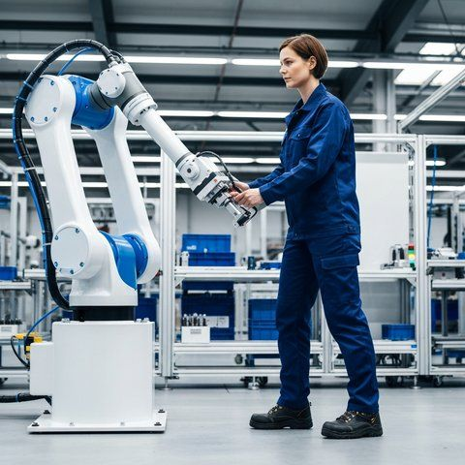
İş Ekipmanı Tanımı ve Kapsamı
İş ekipmanı, işin yapılması sırasında kullanılan her türlü makine, alet, tesis ve tesisat olarak tanımlanır; bu tanım el aletlerinden karmaşık endüstriyel üretim hatlarına kadar geniş bir yelpazeyi kapsar.
İş Ekipmanlarının Kullanımında Sağlık ve Güvenlik Şartları Yönetmeliği uyarınca, işveren bu ekipmanların işyerindeki özel çalışma şartlarını ve sağlık risklerini dikkate alarak güvenli olmasını sağlamakla yükümlüdür.
Ekipman seçimi yapılırken işin doğası, çalışma ortamındaki riskler ve ekipmanın teknik özellikleri bir bütün olarak değerlendirilmeli, ekipmanlar sadece kullanım amacı doğrultusunda çalıştırılmalıdır.
Ekipmanların işletmeye alınmadan önce uygunluk değerlendirmesi yapılmalı, işyerinin fiziksel koşulları ile ekipmanın gereksinimleri arasında uyum sağlanarak güvenli bir çalışma ortamı oluşturulmalıdır.
riskmatik.com
Notes:
Eğitmen Notu:
• Başlarken: İş ekipmanı kavramının sadece büyük makineler olmadığını, basit el aletlerini de içerdiğini vurgulayın.
• Gerçek örnek: Yanlış ekipman seçiminin iş kazalarına etkisini anlatın.
• Kritik nokta: Yönetmelik hükümlerinin işletme genelinde uygulanabilirliği üzerinde durun.

Slide 47
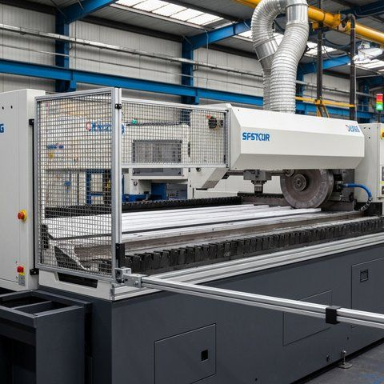
Güvenlik Tertibatları ve Koruyucuların Önemi
Sabit koruyucular ve hareketli parçalara erişimi engelleyen bariyerler, makinenin tehlikeli bölgeleri ile operatör arasında fiziksel bir engel oluşturarak kaza riskini doğrudan azaltır.
Acil durdurma butonları, ekipmanın beklenmedik şekilde arızalanması veya kaza anında enerjiyi anında keserek tehlikeyi minimize eder; bu butonlar kolay erişilebilir ve görünür olmalıdır.
Kilitlemeli güvenlik tertibatları, koruyucu kapak açıldığında makineyi durdurarak operatörün hareketli aksama temasını engeller; bu sistemlerin devre dışı bırakılması kesinlikle yasaktır.
Güvenlik donanımlarının düzenli periyodik kontrolleri yapılmalı, koruyucuların yerinde olup olmadığı ve fonksiyonel durumları her vardiya öncesinde operatör tarafından kontrol edilmelidir.
riskmatik.com
Notes:
Eğitmen Notu:
• Başlarken: Koruyucuların birer engel değil, yaşam kurtarıcı donanım olduğunu belirtin.
• Kritik nokta: Güvenlik sistemlerini devre dışı bırakmanın (bypass) yaratacağı hukuki ve hayati riskleri vurgulayın.
• İnteraktif soru: Operatörlere, çalışma alanlarındaki acil durdurma butonlarının yerini sorun.

Slide 48
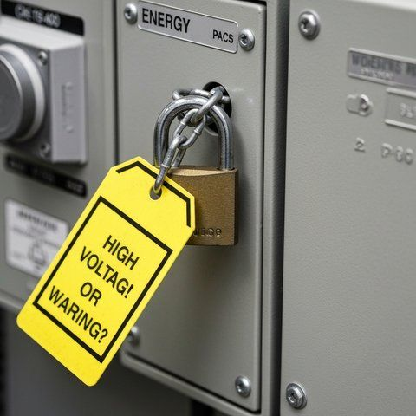
LOTO: Kilitleme ve Etiketleme Sistemleri
Kilitleme ve Etiketleme (LOTO), bakım ve onarım çalışmaları sırasında ekipmanın enerji kaynaklarının izole edilmesini ve kazara tekrar çalıştırılmasını önleyen kritik bir güvenlik prosedürüdür.
İş Ekipmanlarının Kullanımında Sağlık ve Güvenlik Şartları Yönetmeliği gereği, enerji kesilmesi gereken durumlarda kilit ve etiket uygulaması yapılmadan ekipmana müdahale edilmemelidir.
Her çalışanın kendi kişisel kilidi ve etiketi olmalı, enerji kaynağı kilitlendikten sonra ekipmanın çalışmadığı test edilerek doğrulama işlemi gerçekleştirilmelidir.
Sistem, bakım süreci bitene kadar kilitli kalmalı ve sadece işlemi yapan yetkili kişi tarafından kilit açılmalıdır; böylece ekipmanın kontrolsüz çalışması engellenmiş olur.
riskmatik.com
Notes:
Eğitmen Notu:
• Başlarken: LOTO sisteminin bakım ekibi için hayati önemini açıklayın.
• Gerçek örnek: Enerji izolasyonu yapılmadan yapılan bir müdahalede yaşanabilecek tehlikeleri anlatın.
• Kritik nokta: Etiketleme sisteminin sadece bir uyarı olduğunu, kilitlemenin ise fiziksel bir engel olduğunu belirtin.

Slide 49

İş Ekipmanlarında Kullanım Talimatları
Her iş ekipmanı, üreticisi tarafından hazırlanan teknik kılavuza uygun şekilde kullanılmalı; ekipmanın kapasite sınırları ve kullanım yöntemleri asla aşılmamalıdır.
İşveren, ekipmanın güvenli kullanımı için yazılı talimatlar oluşturmalı ve bu talimatları çalışanların kolayca ulaşabileceği yerlerde bulundurarak işin güvenli yürütülmesini sağlamalıdır.
Ekipmanların çalışma basıncı, hızı, sıcaklığı ve yük kapasitesi gibi parametreler operatör tarafından düzenli olarak izlenmeli, sapma durumunda derhal durdurma yapılmalıdır.
Kullanım talimatlarında belirtilen periyodik bakım ve kontrol sürelerine titizlikle uyulmalı, bakım kayıtları tutularak olası arızaların önüne geçilmelidir.
riskmatik.com
Notes:
Eğitmen Notu:
• Başlarken: Kullanım talimatlarının bir formalite değil, çalışma güvenliğinin temel taşı olduğunu belirtin.
• Kritik nokta: Üretici kılavuzlarının her zaman öncelikli olduğunu vurgulayın.
• Ek bilgi: Talimatların güncel tutulması ve çalışanlara tebliğ edilmesi gerekliliği.

Slide 50

Yetkili Personel ve Eğitim Zorunluluğu
İş Ekipmanlarının Kullanımında Sağlık ve Güvenlik Şartları Yönetmeliği gereği, iş ekipmanlarını sadece gerekli eğitimleri almış ve yetkilendirilmiş personel kullanabilir.
Operatörler, kullandıkları ekipmanın teknik detaylarına, tehlikelerine ve acil durum prosedürlerine hâkim olmalı, yetkisiz kişilerin ekipmana erişimi engellenmelidir.
Eğitimler teorik ve pratik olarak verilmeli; ekipmanda değişiklik yapıldığında veya yeni bir teknolojiye geçildiğinde çalışanlara tekrarlayıcı eğitimler verilmelidir.
İşveren, yetkilendirilmiş personelin yaptığı işin güvenli olup olmadığını periyodik olarak denetlemeli ve çalışanların güvenli çalışma kültürüne katılımını desteklemelidir.
riskmatik.com
Notes:
Eğitmen Notu:
• Başlarken: Yetkisiz kullanımın iş kazalarının başlıca nedenlerinden biri olduğunu belirtin.
• Kritik nokta: Eğitimin sadece bir belge almaktan ibaret olmadığını, beceri kazandırması gerektiğini vurgulayın.
• İnteraktif soru: Yetkilendirme sürecinde hangi belgelerin kontrol edilmesi gerektiğini sorun.

Slide 51
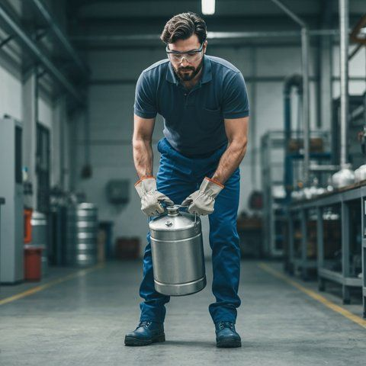
Güvensiz Kullanım ve Riskli Davranışlar
Güvenlik tertibatlarının devre dışı bırakılması, ekipmanların kapasitesi üzerinde yüklenmesi ve koruyucusuz çalışma, en sık karşılaşılan ve ölümcül kazalara yol açan güvensiz davranışlardır.
Bakım ve onarım sırasında enerji izolasyonunun yapılmaması, temizlik esnasında makinenin çalışır durumda bırakılması ciddi yaralanmalara neden olmaktadır.
Ekipman üzerinde yetkisiz modifikasyonlar yapmak, makinenin orijinal tasarımını bozarak güvenlik risklerini artırır ve üretici garantisini geçersiz kılar.
Çalışanların yorgunluk, dikkat dağınıklığı veya acele etme gibi insani faktörlerle ekipmanı hatalı kullanması, iş kazalarının önlenebilir olduğunu gösteren en somut örnektir.
riskmatik.com
Notes:
Eğitmen Notu:
• Başlarken: Güvensiz davranışların kaza istatistiklerindeki payına değinin.
• Gerçek örnek: Hatalı kullanım sonucu oluşan bir kazayı (detay vermeden) örnekleyin.
• Kritik nokta: İnsani faktörlerin teknolojik güvenlik önlemlerini etkisiz kılabileceğini anlatın.

Slide 52
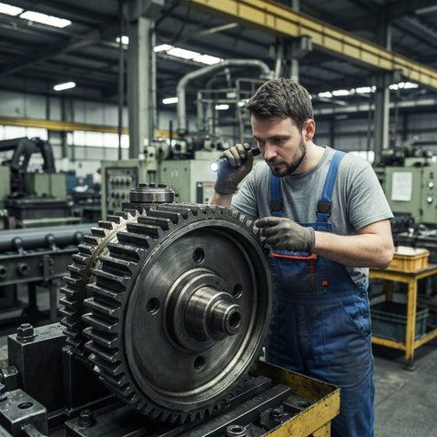
Periyodik Kontrol Zorunluluğu
İş Ekipmanlarının Kullanımında Sağlık ve Güvenlik Şartları Yönetmeliği gereği, işyerindeki tüm ekipmanların güvenli kullanımı için periyodik kontrol yapılması yasal bir zorunluluktur. Bu kontroller, ekipmanın tasarımına ve kullanım amacına uygunluğunu teyit ederek olası kazaların önüne geçmeyi hedefler.
İşveren, ekipmanların güvenliğinin kurulma ve montaj şartlarına bağlı olduğu durumlarda, ekipmanın ilk kurulumundan sonra ve her yer değişikliğinde periyodik kontrollerini yaptırmakla yükümlüdür. Bu süreç, iş güvenliği kültürünün temel taşlarından biri olarak kabul edilir.
Kontrollerin aksatılması veya yapılmaması, iş kazası durumunda işverenin hukuki ve cezai sorumluluğunu artırmaktadır. İşyeri ortamındaki tüm makinelerin periyodik bakım listesi, iş güvenliği uzmanı ve işveren tarafından düzenli olarak izlenmelidir.
riskmatik.com
Notes:
Eğitmen Notu:
• Başlarken: Ekipmanların zamanla yıpranabileceğini ve bu yıpranmanın gizli tehlikeler yarattığını açıklayın.
• Gerçek örnek: Bakımı yapılmayan bir forkliftin fren arızası sonucu yaşanan kaza örneğini paylaşın.
• İnteraktif soru: İşyerinizde en son ne zaman bir makine kontrolü yapıldığını hatırlıyor musunuz?
• Kritik nokta: Kontrolün sadece yasal bir yükümlülük değil, çalışan hayatı için hayati bir savunma mekanizması olduğunu vurgulayın.

Slide 53
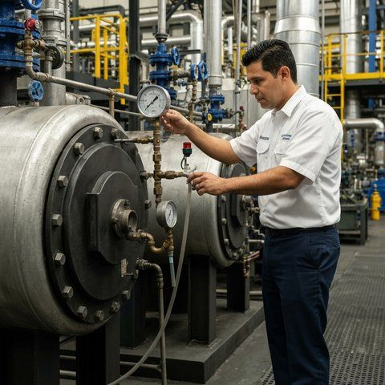
Kontrol Periyotları: Basınçlı Kaplar ve Kaldırma Araçları
İş Ekipmanlarının Kullanımında Sağlık ve Güvenlik Şartları Yönetmeliği'ne göre basınçlı kaplar ve kaldırma araçları için periyodik kontrol süreleri standart olarak belirlenmiştir. Basınçlı kaplar için genel kontrol periyodu 12 ay olarak uygulanırken, kaldırma ekipmanları için de benzer şekilde yıllık kontroller zorunludur.
Özel durumlar veya üretici verileri, bu sürelerin daha kısa tutulmasını gerektirebilir; üretici tarafından belirlenen bir periyot varsa bu süreye mutlaka uyulmalıdır. Kontrol periyotları, ekipmanın kullanım yoğunluğu ve çalışma ortamındaki toz, nem, sıcaklık gibi çevresel faktörlere göre de revize edilebilir.
Söz konusu ekipmanların periyodik kontrolleri yapılmadan kullanılması, yönetmelikçe yasaklanmıştır. Her kontrol sonrası ekipman üzerine güncel kontrol tarihini gösteren bir etiket yapıştırılması, denetimlerde kolaylık sağlar.
riskmatik.com
Notes:
Eğitmen Notu:
• Başlarken: Her ekipmanın farklı bir yasal ömrü ve bakım süresi olduğunu belirtin.
• Gerçek örnek: Basınçlı hava tanklarının patlama riskini hatırlatın.
• İnteraktif soru: Çalıştığınız bölümde en sık kontrol edilen ekipman hangisidir?
• Kritik nokta: Üretici talimatlarının yasal sürelerden öncelikli olabileceğini unutmayın.

Slide 54
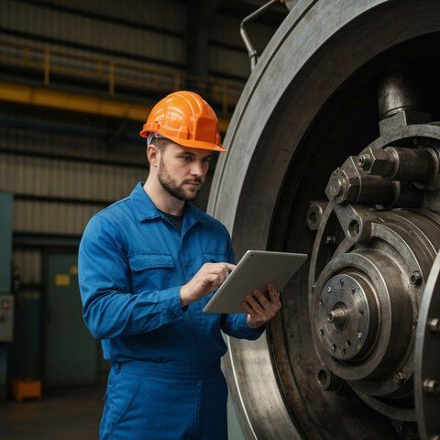
Yetkili Kişi ve Kuruluşlar
Periyodik kontroller, sadece İş Ekipmanlarının Kullanımında Sağlık ve Güvenlik Şartları Yönetmeliği'nde tanımlanan yetkili kişilerce yapılabilir. Bu kişiler, ilgili branşlarda mühendislik eğitimi almış ve bakanlık tarafından yetkilendirilmiş teknik personellerdir.
Kontrolü yapacak olan kişinin yetkili olup olmadığı, bakanlığın ilgili veri tabanından (EKİPNET gibi) kontrol edilmelidir. Yetkisiz kişilerce yapılan kontroller yasal olarak geçersiz sayılır ve iş kazası durumunda işvereni kusurlu duruma düşürür.
Yetkili kuruluşlar, kontrolleri yaparken ekipmanın teknik özelliklerini ve güvenlik standartlarını esas alır. Kontrol sırasında tespit edilen uygunsuzluklar, rapor halinde işverene sunulmalı ve eksikliklerin giderilmesi için bir süre tanınmalıdır.
riskmatik.com
Notes:
Eğitmen Notu:
• Başlarken: Neden herkesin makine kontrolü yapamayacağını teknik yeterlilik üzerinden açıklayın.
• Gerçek örnek: Yetkisiz birinin yaptığı kontrolün yasal geçersizliğini vurgulayın.
• İnteraktif soru: Periyodik kontrol yapan firmanın yetki belgesini daha önce gören var mı?
• Kritik nokta: Yetkisiz kontrolün bir güvenlik illüzyonu olduğunu vurgulayın.

Slide 55
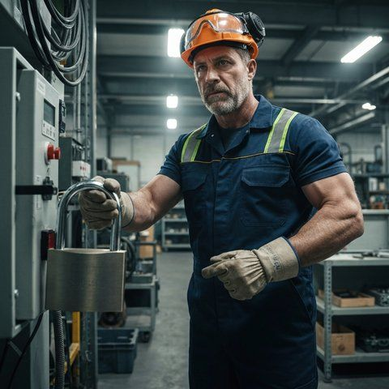
Bakım Güvenliği: LOTO (Kilitleme-Etiketleme)
Bakım ve onarım çalışmaları sırasında enerji kaynaklarının (elektrik, basınçlı hava, hidrolik) tamamen kesilmesi ve kazara devreye girmesinin önlenmesi hayati önem taşır. Bu amaçla kullanılan LOTO (Lockout-Tagout) sistemi, bakım esnasında çalışanın güvenliğini garanti altına alan temel bir prosedürdür.
LOTO sistemi, enerji kesme noktalarının kilitlenmesi ve üzerine uyarı etiketi asılmasını içerir. Bakımı yapan kişi, kendi şahsi kilidini enerji kaynağına takmalı ve anahtarını daima yanında bulundurmalıdır; böylece diğer çalışanların yanlışlıkla sistemi çalıştırması engellenir.
Bakım güvenliği, sadece mekanik değil, elektriksel ve kimyasal riskleri de kapsar. Prosedür uygulanmadan başlanan hiçbir bakım çalışması güvenli kabul edilemez; iş kazalarının önemli bir kısmı, enerji kesilmeden yapılan müdahaleler sonucu meydana gelmektedir.
riskmatik.com
Notes:
Eğitmen Notu:
• Başlarken: LOTO kelimesinin açılımını yaparak neden sadece kapatmanın yetmediğini anlatın.
• Gerçek örnek: Yanlışlıkla çalıştırılan bir makine sonucu yaşanan yaralanmaları örnek verin.
• İnteraktif soru: LOTO sistemini daha önce uyguladınız mı veya gördünüz mü?
• Kritik nokta: Kilidi takan kişinin anahtarı yanında taşıması, güvenliğin temel kuralıdır.

Slide 56
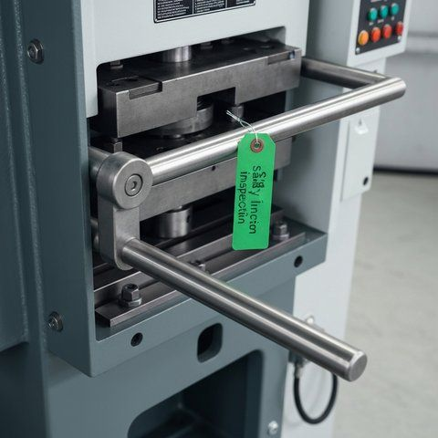
Kayıt ve Etiketleme Süreçleri
Yapılan tüm periyodik kontroller ve bakımlar, yasal olarak izlenebilir bir kayıt sisteminde tutulmalıdır. Bu kayıtlar, iş kazası veya denetim durumlarında işverenin yasal kanıtı olarak kabul edilir ve yönetmelik gereği saklanması gerekir.
Etiketleme ise, ekipmanın durumunu anlık olarak gösteren görsel bir araçtır; kontrolü yapılmış ve güvenli olduğu onaylanmış ekipmanlara yeşil etiket, arızalı veya kullanıma uygun olmayanlara ise kırmızı etiket takılmalıdır. Etiketler, ekipmanın üzerinde kolayca görülebilecek bir noktaya yerleştirilmelidir.
Kayıt sisteminde; kontrol tarihi, kontrolü yapan kişi, ekipmanın durumu ve giderilmesi gereken eksiklikler detaylıca belirtilmelidir. Düzenli tutulan kayıtlar, ekipmanın ömrünün takibi için de değerli veriler sunar.
riskmatik.com
Notes:
Eğitmen Notu:
• Başlarken: Kayıt tutulmayan bir işlemin yasal açıdan hiç yapılmamış sayılacağını vurgulayın.
• Gerçek örnek: Etiketsiz bir makinenin neden riskli olduğunu anlatın.
• İnteraktif soru: Yeşil ve kırmızı etiketlerin ne anlama geldiğini netleştirelim.
• Kritik nokta: Kayıtların sadece kağıt üzerinde değil, denetlenebilir dosyalar halinde tutulması gerektiğini hatırlatın.

Slide 57

Arıza Bildirim Prosedürü
İş ekipmanlarında meydana gelen her türlü sıra dışı ses, koku, ısınma veya performans düşüklüğü, çalışan tarafından derhal bir üst amire veya bakım birimine bildirilmelidir. Arıza bildirimi, kazaların önceden sezilmesini sağlayan en etkili erken uyarı sistemidir.
Bildirim süreci, yazılı veya işyerinin belirlediği dijital sistemler üzerinden kayıt altına alınmalı ve arızalı ekipman, onarım tamamlanana kadar LOTO sistemi ile kullanıma kapatılmalıdır. Çalışanların arızalı ekipmanı 'bir şey olmaz' diyerek kullanmaya devam etmesi, ciddi iş kazalarına davetiye çıkarmaktadır.
İşveren, çalışanların arıza bildiriminde bulunmasını teşvik etmeli ve bildirim yapan çalışanı süreçten dışlamamalıdır. Hızlı müdahale, hem maliyetleri düşürür hem de güvenli bir çalışma ortamının sürekliliğini sağlar.
riskmatik.com
Notes:
Eğitmen Notu:
• Başlarken: Arıza bildirmenin bir sorumluluk olduğunu, şikayet olmadığını belirtin.
• Gerçek örnek: Küçük bir sesin büyük bir motor arızasına dönüşmeden engellendiği bir durumu anlatın.
• İnteraktif soru: Bir arıza fark ettiğinizde kime başvurmanız gerektiğini biliyor musunuz?
• Kritik nokta: Arızalı makineyi çalıştırmanın, güvenlik kurallarını bilerek ihlal etmek olduğunu vurgulayın.

Slide 58
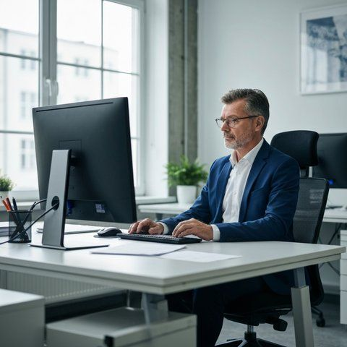
Ekranlı Araçlarla Çalışma Tanımı ve Kapsamı
Ekranlı araçlarla çalışma; ekran, klavye, yazılım ve çalışma ortamı gibi unsurların bir araya gelerek kullanıldığı faaliyetleri ifade eder ve Ekranlı Araçlarla Çalışmalarda Sağlık ve Güvenlik Önlemleri Hakkında Yönetmelik kapsamında düzenlenmiştir.
İşveren, ekranlı araçlarla çalışanların maruz kalabileceği kas-iskelet sistemi rahatsızlıklarını ve göz yorgunluğunu önlemek amacıyla çalışma ortamını ergonomik standartlara uygun hale getirmekle yükümlüdür.
Bu düzenleme, sadece bilgisayar başında uzun süre çalışanları değil, ekranı iş aracı olarak kullanan tüm personeli kapsamakta olup işverenin risk değerlendirmesi yapmasını zorunlu kılar.
Ekranlı araç kullanımında yasal sorumluluklar, işçinin sağlık gözetiminin yapılması ve çalışma ortamının uygun fiziksel koşullarla desteklenmesini gerektirir; aksi durumda meslek hastalıkları ve iş kazası riskleri artmaktadır.
riskmatik.com
Notes:
Eğitmen Notu: Başlarken ekranlı araçlarla çalışmanın sadece bilgisayar başında oturmak olmadığını vurgulayın. Yasal dayanağı yönetmelik ile belirtin. İnteraktif soru olarak çalışanlara gün içinde kaç saat ekran karşısında kaldıklarını sorun. Kritik nokta olarak işverenin ergonomik ortam sağlama yükümlülüğünü hatırlatın.

Slide 59
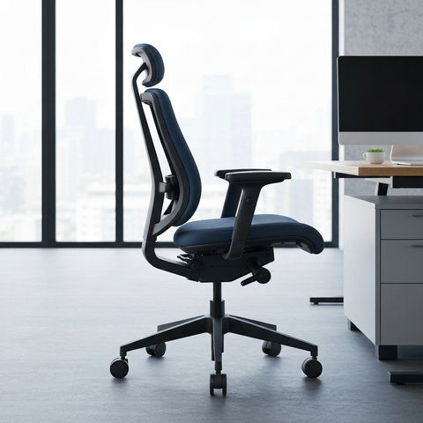
Monitör, Klavye ve Koltuk Düzeni
Monitörün üst kenarı göz hizasında olmalı ve ekran, yansımaları önleyecek şekilde hafifçe geriye eğilmelidir; ekran mesafesi ise kullanıcının kol boyuna uygun, yaklaşık 50-70 santimetre arasında tutulmalıdır.
Klavye ve fare kullanımında bileklerin düz tutulması hedeflenmeli, klavye önünde ellerin dinlenmesi için yeterli alan bırakılmalıdır; bu düzenleme karpal tünel sendromu gibi bilek rahatsızlıklarını önlemek için kritiktir.
Kullanılan koltuğun yüksekliği, ayakların yere tam basmasını sağlayacak şekilde ayarlanmalı ve sırt desteği bel boşluğunu destekleyecek şekilde omurga formuna uygun olmalıdır.
Ekranlı Araçlarla Çalışmalarda Sağlık ve Güvenlik Önlemleri Hakkında Yönetmelik çerçevesinde, kullanılan tüm ekipmanların ayarlanabilir olması, farklı fiziksel özelliklere sahip çalışanlar için güvenli çalışma imkanı sağlar.
riskmatik.com
Notes:
Eğitmen Notu: Başlarken ekipman ayarlarının kişisel olduğunu vurgulayın. Gerçek örnek olarak yanlış koltuk yüksekliğinin bel ağrısına etkisini anlatın. İnteraktif soru olarak sandalyelerini doğru ayarlayıp ayarlamadıklarını sorun. Kritik nokta olarak monitör mesafesine dikkat çekin.

Slide 60
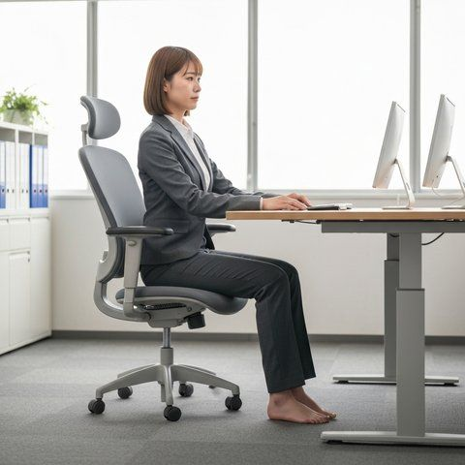
Duruş Pozisyonu ve Masa Yüksekliği
Çalışma sırasında nötr duruş pozisyonu korunmalı; dirsekler yaklaşık 90 derecelik açıyla tutulmalı ve omuzlar serbest bırakılarak kasılmalardan kaçınılmalıdır.
Masa yüksekliği, kullanıcının dirsek hizasında olmalı veya ayarlanabilir masalar tercih edilerek çalışma yüzeyi kişinin boyuna göre sabitlenmelidir; ayaklar yere tam basmıyorsa mutlaka ayak desteği kullanılmalıdır.
Uzun süreli aynı pozisyonda kalmak kan dolaşımını yavaşlatır ve kas sertleşmesine neden olur; bu nedenle gün içerisinde oturma pozisyonunda küçük değişiklikler yapmak önerilmektedir.
Ergonomik bir çalışma düzeni, 6331 sayılı İş Sağlığı ve Güvenliği Kanunu'nun genel koruma prensipleri ile örtüşür ve çalışanların uzun vadeli fiziksel sağlığını güvence altına alır.
riskmatik.com
Notes:
Eğitmen Notu: Başlarken dirsek açısının önemini açıklayın. Gerçek örnek olarak ayak desteğinin dolaşım üzerindeki olumlu etkisini anlatın. İnteraktif soru olarak masa başında omuzlarının ağrıyıp ağrımadığını sorun. Kritik nokta olarak nötr duruşun tanımını yapın.

Slide 61
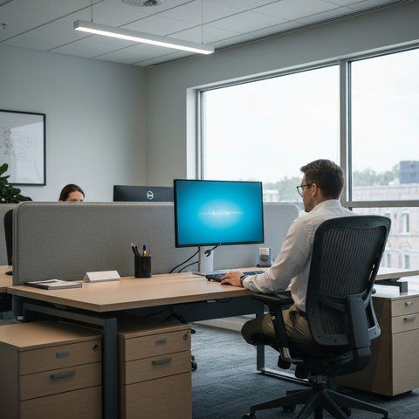
Aydınlatma ve Yansıma Kontrolü
Çalışma ortamında aydınlatma, ekran üzerinde yansıma ve parlama yapmayacak şekilde düzenlenmeli; pencerelerden gelen doğal ışık, ekranla dik açı oluşturacak şekilde konumlandırılmalıdır.
Ekran parlaklığı ve kontrastı, ortam ışığına uygun olarak ayarlanmalı; aşırı parlak veya çok karanlık ekranlar, göz yorgunluğunu ve uzun vadede görme bozukluklarını tetikleyebilir.
Işık kaynakları, doğrudan gözü kamaştırmamalı ve ekran üzerinde parlak noktalar oluşturmamalıdır; gerekirse ekran koruyucu filtreler veya yansımayı engelleyen mat ekran kaplamaları kullanılmalıdır.
Ekranlı Araçlarla Çalışmalarda Sağlık ve Güvenlik Önlemleri Hakkında Yönetmelik gereği, işveren ortamın aydınlatma düzeyinin işin niteliğine uygun olmasını ve göz yorgunluğunu minimize edecek şekilde planlanmasını sağlamalıdır.
riskmatik.com
Notes:
Eğitmen Notu: Başlarken ekran yansımasının gözü nasıl yorduğunu anlatın. Gerçek örnek olarak pencere konumunun önemini vurgulayın. İnteraktif soru olarak ekranlarında yansıma gören olup olmadığını sorun. Kritik nokta olarak kontrast ayarının önemine değinin.

Slide 62

Çalışma Organizasyonu ve Molalar
Ekranlı araçlarda çalışan personelin günlük çalışma planı, sürekli ekran başında kalmayı engelleyecek şekilde, farklı görevlerle çeşitlendirilerek düzenlenmelidir.
Her bir saatlik ekranlı çalışma süresinden sonra, gözleri ve bedeni dinlendirecek şekilde kısa molalar verilmeli veya başka bir işe geçiş yapılmalıdır; bu uygulama verimliliği artırır.
İşveren, çalışanların ekranlı araçlarla çalışırken ihtiyaç duydukları molaları veya çalışma düzenini, 6331 sayılı İş Sağlığı ve Güvenliği Kanunu'ndaki işin planlanması prensibine göre yönetmelidir.
Molalar, sadece fiziksel dinlenme değil, aynı zamanda zihinsel tazelenme sağlar; bu sayede dikkat dağınıklığı ve hata yapma riski azalır, iş güvenliği düzeyi yükselir.
riskmatik.com
Notes:
Eğitmen Notu: Başlarken molaların neden zorunlu olduğunu anlatın. Gerçek örnek olarak düzenli mola verenlerin performans artışından bahsedin. İnteraktif soru olarak molalarda neler yaptıklarını sorun. Kritik nokta olarak işin çeşitlendirilmesi gerektiğini vurgulayın.

Slide 63

Egzersiz ve Sağlık Destekleri
Çalışma sırasında boyun, omuz ve sırt kaslarını gevşetmek için basit esneme egzersizleri yapılmalı; göz yorgunluğunu azaltmak için 20-20-20 kuralı uygulanarak 20 dakikada bir 20 saniye boyunca 20 feet (6 metre) uzağa bakılmalıdır.
Düzenli egzersiz, ekranlı araçla çalışmanın getirdiği kas sertleşmesini önleyebilir; ancak bu egzersizler profesyonel bir sağlık tavsiyesi yerine geçmez, sadece destekleyici önlemlerdir.
Çalışanların periyodik sağlık gözetimleri, ekranlı araçlardan kaynaklanabilecek görme kusurları veya kas-iskelet sistemi sorunlarını erken aşamada tespit etmek amacıyla düzenli olarak yapılmalıdır.
İlgili İSG mevzuatı uyarınca, işveren çalışanların sağlık durumlarını takip etmeli ve ergonomik risklerin azaltılması için gerekli eğitimleri periyodik olarak sunmalıdır.
riskmatik.com
Notes:
Eğitmen Notu: Başlarken 20-20-20 kuralını detaylıca açıklayın. Gerçek örnek olarak basit boyun egzersizlerini gösterin. İnteraktif soru olarak egzersiz yapan olup olmadığını sorun. Kritik nokta olarak sağlık gözetiminin yasal zorunluluk olduğunu hatırlatın.

Slide 64
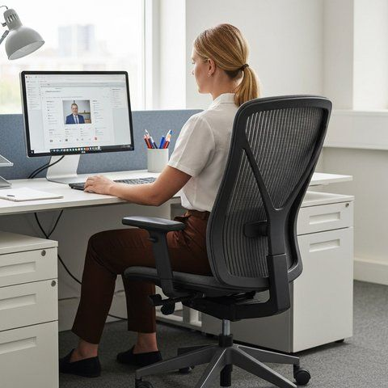
Ekran Kaynaklı Göz Yorgunluğu ve Nedenleri
Ekranlı araçlarda uzun süreli çalışma, gözlerin sürekli aynı mesafeye odaklanmasına neden olur; bu durum göz kırpma refleksini azaltarak göz yüzeyinde kuruluğa ve yorgunluğa yol açar.
Ekranlı Araçlarla Çalışmalarda Sağlık ve Güvenlik Önlemleri Hakkında Yönetmelik gereği, ekran parlaklığı ve kontrast ayarları gözü yormayacak şekilde, ortam ışığına uygun olarak düzenlenmelidir.
Ekranın konumu, başın ve boynun doğal duruşunu bozmayacak, göz seviyesinin hafif altında kalacak şekilde ayarlanarak göz kapağının üzerindeki baskı azaltılmalıdır.
riskmatik.com
Notes:
Eğitmen Notu:
• Başlarken: Ekranlı araçların günlük yaşamın parçası olduğunu ancak doğru ayarlanmadığında göz yorgunluğuna neden olduğunu belirtin.
• Kritik nokta: Göz kırpma sayısının azalması göz kuruluğunun temel nedenidir.
• İnteraktif soru: Çalışırken gözlerinizde kuruluk veya yanma hissediyor musunuz?

Slide 65
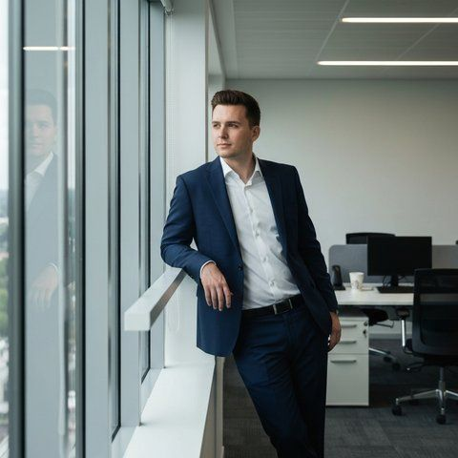
Göz Sağlığı İçin 20-20-20 Kuralı
Ekranlı araçlarda çalışanlar için geliştirilen 20-20-20 kuralı, her 20 dakikada bir, 20 feet (yaklaşık 6 metre) uzağa, 20 saniye boyunca bakılmasını öngören basit bir göz dinlendirme yöntemidir.
Bu kural, sürekli yakın odaklanma yapan göz kaslarının gevşemesini sağlar; böylece gözdeki uyum yorgunluğu (akomodasyon spazmı) önlenerek görme kalitesi korunur.
Çalışma sırasında bu kuralı uygulamak, ekran karşısında geçen sürede gözlerin odaklanma kapasitesini korumasına yardımcı olur ve uzun vadeli görme sorunlarını minimize eder.
riskmatik.com
Notes:
Eğitmen Notu:
• Başlarken: 20-20-20 kuralının basit ama en etkili yöntem olduğunu vurgulayın.
• Gerçek örnek: Masanıza küçük bir not yapıştırarak bu kuralı hatırlatabilirsiniz.
• Kritik nokta: Bu kural sadece gözler için değil, genel zihinsel odaklanma için de faydalıdır.

Slide 66

Ekranlı Araçlarda Mola Periyotları
Ekranlı araçlarla çalışanların günlük çalışma süresi içerisinde düzenli molalar verilmelidir; bu molalar göz sağlığını korumak için yasal bir gerekliliktir.
Ekranlı Araçlarla Çalışmalarda Sağlık ve Güvenlik Önlemleri Hakkında Yönetmelik uyarınca, çalışma süresi içerisinde gözlerin dinlendirilmesi amacıyla kısa süreli ara dinlenmeleri veya farklı görevlere geçişler uygulanmalıdır.
Molalar esnasında ekrandan tamamen uzaklaşılmalı, gözler kapatılarak veya uzağa bakılarak dinlendirilmelidir; bu süreç göz kaslarının toparlanmasına fırsat tanır.
riskmatik.com
Notes:
Eğitmen Notu:
• Başlarken: Molaların bir lüks değil, yasal bir sağlık önlemi olduğunu belirtin.
• Kritik nokta: Molalarda telefona bakmak gözü dinlendirmez, tam tersine yorar.
• İnteraktif soru: Molalarınızda genellikle ne yapıyorsunuz?

Slide 67
Göz Muayenesi Hakkı ve Yasal Süreç
Çalışanlar, ekranlı araçlarla çalışmaya başlamadan önce ve düzenli aralıklarla göz muayenesinden geçirilmelidir; bu muayeneler işverenin yasal sorumluluğundadır.
Ekranlı Araçlarla Çalışmalarda Sağlık ve Güvenlik Önlemleri Hakkında Yönetmelik gereği, çalışanların gözlerinde şikayet oluşması durumunda özel muayeneler derhal yapılmalıdır.
Muayene sonuçları, çalışanın ekranlı araçlarla çalışmaya uygun olup olmadığını belirlemek ve gerekli görülen düzeltici önlemleri almak için kullanılmalıdır.
riskmatik.com
Notes:
Eğitmen Notu:
• Başlarken: Göz muayenesinin çalışan hakları kapsamında işveren tarafından karşılanması gerektiğini vurgulayın.
• Kritik nokta: Şikayet beklemeyin, rutin kontrollerinizi yaptırın.
• Ek bilgi: İşyeri hekiminiz bu süreci koordine etmekle yükümlüdür.

Slide 68

Gözlük ve Görme Düzeltici Araçlar
Ekranlı araçlarla çalışma sonucu oluşan görme bozukluklarında işveren, muayene raporuna dayalı olarak uygun görme düzeltici araçları (gözlük vb.) sağlamakla yükümlüdür.
Yapılan muayeneler sonucunda özel bir gözlük ihtiyacı belirlenirse, bu araçların temini çalışan sağlığı için işveren tarafından organize edilmeli ve finanse edilmelidir.
Kullanılan gözlüklerin ekran yansımalarını önleyici (anti-refle) kaplamalı olması, ekranlı araçlarda çalışma konforunu ve görsel netliği önemli ölçüde artıracaktır.
riskmatik.com
Notes:
Eğitmen Notu:
• Başlarken: Eğer iş sebebiyle göz numaranız değiştiyse, işverenin sorumluluğunu hatırlatın.
• Kritik nokta: Anti-refle kaplamalı gözlükler, bilgisayar başındaki yansımaları engeller.
• Ek bilgi: Gözlük seçimi uzman doktor tavsiyesine göre yapılmalıdır.

Slide 69
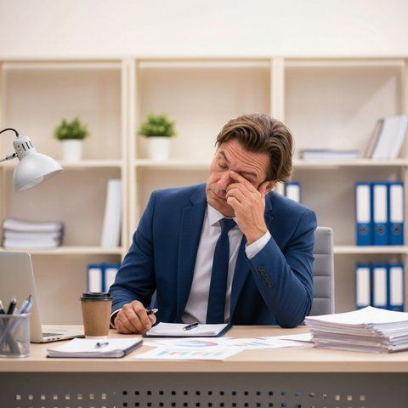
Göz Yorgunluğu Belirtileri ve Önlemler
Gözlerde yanma, batma, kızarıklık, bulanık görme ve şiddetli baş ağrısı, ekranlı araçlarla çalışmanın en yaygın belirtileridir; bu belirtiler ciddiye alınmalıdır.
Önlem olarak ekran mesafesi doğru ayarlanmalı, ortam aydınlatması yansımaları önleyecek şekilde düzenlenmeli ve düzenli göz kontrolleri aksatılmamalıdır.
Bu belirtilerin süreklilik arz etmesi durumunda, ilgili İSG uzmanına veya işyeri hekimine başvurarak çalışma koşullarının yeniden değerlendirilmesini talep etmek en sağlıklı yoldur.
riskmatik.com
Notes:
Eğitmen Notu:
• Başlarken: Belirtileri görmezden gelmenin kalıcı göz bozukluklarına yol açabileceğini belirtin.
• Kritik nokta: Baş ağrısı bazen sadece göz yorgunluğundan kaynaklanabilir.
• Kapanış: Sağlıklı gözler için düzenli mola ve muayene vazgeçilmezdir.

Slide 70
Elektrik Çarpması: Vücut Üzerindeki Fizyolojik Etkiler
Elektrik akımı vücuttan geçerken dokularda ısı etkisi yaratır ve sinir sistemini doğrudan etkileyerek ciddi sağlık sorunlarına yol açar; özellikle kalp ritmi üzerinde bozucu etkiler gösterir.
Akımın vücuttan geçtiği yol, kalbin veya beynin üzerinden geçiyorsa ölüm riski son derece yüksektir; bu durum elektriksel fibrilasyon olarak adlandırılan kalp kasılma bozukluklarına sebep olabilir.
Elektrik akımının şiddeti ve süresi, vücutta oluşan hasarın boyutunu belirleyen iki kritik faktördür; düşük akım değerleri bile uzun süre maruz kalındığında ciddi doku hasarlarına neden olabilir.
İnsan vücudunun elektrik direnci, cildin nemliliğine ve temas noktalarına göre değişiklik gösterir; Elektrik Kuvvetli Akım Tesisleri Yönetmeliği uyarınca, bu direnç farkları dikkate alınarak koruyucu önlemler planlanmalıdır.
riskmatik.com
Notes:
Eğitmen Notu:
• Başlarken: Elektrik çarpmasının sadece dış yanık değil iç organ hasarı olduğunu vurgulayın.
• Gerçek örnek: Akımın giriş ve çıkış noktalarındaki doku hasarlarını anlatın.
• İnteraktif soru: Vücut direncinin terli ellerde nasıl değiştiğini sorun.
• Kritik nokta: Kalp ritmi üzerindeki anlık durdurucu etkiyi belirtin.

Slide 71
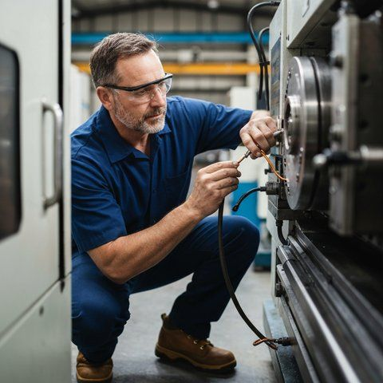
Temas Türleri: Doğrudan ve Dolaylı Temas Riskleri
Doğrudan temas, normal şartlarda gerilim altında olan iletken kısımlara dokunulmasıdır; bu risk, yalıtımın kusursuzluğu ve koruyucu engeller ile minimize edilmelidir.
Dolaylı temas ise, normalde gerilim altında olmayan ancak yalıtım hatası sonucu gerilim altına giren metal gövdelere dokunulmasıdır; bu durum en tehlikeli kaza türlerinden biridir.
İşyeri Bina ve Eklentilerinde Alınacak Sağlık ve Güvenlik Önlemlerine İlişkin Yönetmelik kapsamında, tüm elektrikli cihazların metal gövdeleri mutlaka topraklanmalıdır.
Topraklama, kaçak akımın güvenli bir yoldan toprağa iletilmesini sağlar; böylece olası bir dolaylı temas durumunda çalışanların üzerinden akım geçmesi engellenerek hayati tehlike önlenmiş olur.
riskmatik.com
Notes:
Eğitmen Notu:
• Başlarken: Doğrudan ve dolaylı temas farkını netleştirin.
• Gerçek örnek: Bir cihazın gövdesine dokunulduğunda çarpılma vakasını anlatın.
• İnteraktif soru: İşyerindeki makinelerin topraklama kontrolünü kimin yaptığını sorun.
• Kritik nokta: Topraklamanın hayati bir güvenlik katmanı olduğunu belirtin.

Slide 72
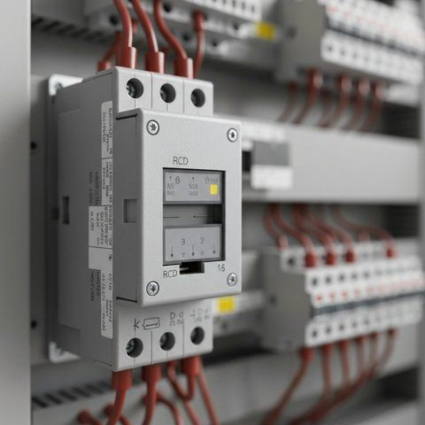
Kaçak Akım Rölesi ve Yasal Gereklilikler
Kaçak akım rölesi, devredeki akımın giriş ve çıkış değerlerini sürekli izleyerek aradaki farkın belirli bir sınırı aşması durumunda elektriği kesen hayati bir güvenlik cihazıdır.
Elektrik İç Tesisleri Yönetmeliği uyarınca, belirli hassasiyetteki (genellikle 30 mA) kaçak akım rölelerinin kullanımı zorunludur; bu röleler, insan hayatını korumak için milisaniyeler içinde tepki verir.
Kaçak akım rölelerinin düzenli olarak test edilmesi, cihazın işlevselliğini korumak adına kritik öneme sahiptir; test edilmeyen bir röle, ihtiyaç anında çalışmayabilir.
İşverenler, elektrik tesisatının periyodik kontrollerini yetkili mühendislere yaptırmakla yükümlüdür; bu kontrollerde kaçak akım rölelerinin açma değerleri ve süreleri kayıt altına alınmalıdır.
riskmatik.com
Notes:
Eğitmen Notu:
• Başlarken: Kaçak akım rölesinin sigortadan farkını açıklayın.
• Gerçek örnek: Röle test düğmesine basmanın önemini vurgulayın.
• İnteraktif soru: Evinizde kaçak akım rölesi olup olmadığını biliyor musunuz?
• Kritik nokta: Bu cihazın hayat kurtaran son savunma hattı olduğunu hatırlatın.

Slide 73
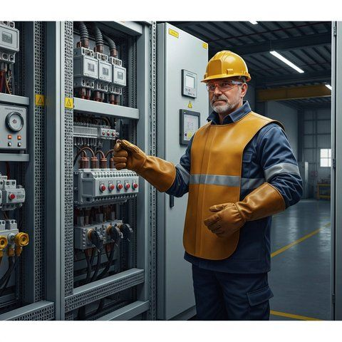
Elektriksel Ark ve Kısa Devre Tehlikeleri
Kısa devre, elektriksel iletkenlerin birbirine doğrudan temas etmesiyle oluşan kontrolsüz yüksek akım akışıdır; bu durum ekipmanların erimesine ve yangın çıkmasına neden olabilir.
Elektriksel ark, iki iletken arasında hava boşluğundan atlayan yüksek enerjili plazma akımıdır; arkın sıcaklığı binlerce dereceye ulaşabilir ve ciddi yanıklara yol açar.
Ark patlamaları sırasında oluşan basınç dalgası ve yüksek ışık yoğunluğu, çalışanlarda işitme kaybına ve göz yaralanmalarına neden olabilir; bu nedenle ark koruyucu ekipman kullanımı şarttır.
6331 sayılı İş Sağlığı ve Güvenliği Kanunu kapsamında, elektrikli cihazların bakımı ve ark riskine karşı koruma, işverenin gözetim yükümlülüğü altındaki temel süreçlerden biridir.
riskmatik.com
Notes:
Eğitmen Notu:
• Başlarken: Arkın bir patlama olduğunu açıklayın.
• Gerçek örnek: Kısa devre sonrası eriyen kabloların yangın riski oluşturduğunu anlatın.
• İnteraktif soru: Ark koruyucu kıyafetlerin ne zaman giyilmesi gerektiğini biliyor musunuz?
• Kritik nokta: Uzaktan kumanda veya yalıtımlı ekipman kullanımının önemini vurgulayın.

Slide 74
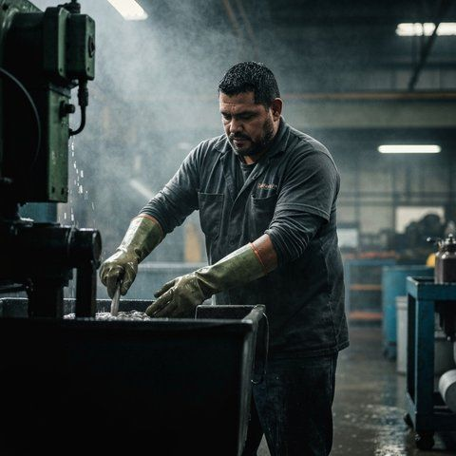
Nemli ve İletken Ortamlarda Elektrik Riski
Nemli ortamlar, insan vücudunun elektriksel direncini önemli ölçüde düşürerek, kuru ortamlarda çarpılmaya neden olmayan düşük gerilimlerin bile tehlikeli hale gelmesine sebebiyet verir.
İşyeri Bina ve Eklentilerinde Alınacak Sağlık ve Güvenlik Önlemlerine İlişkin Yönetmelik, ıslak çalışma alanlarında elektrik tesisatının özel koruma standartlarına uygun olmasını şart koşar.
Su ile temas eden elektrikli aletlerin kullanımı, çalışanlar için en yüksek risk faktörlerinden biridir; bu alanlarda IP koruma sınıfı yüksek cihazlar tercih edilmelidir.
Çalışanlar, ıslak ellerle veya ıslak zeminlerde elektrikli cihazlara müdahale etmemeli; zorunlu durumlarda yalıtkan ayakkabı ve eldiven gibi kişisel koruyucular kullanmalıdır.
riskmatik.com
Notes:
Eğitmen Notu:
• Başlarken: Suyun iletkenliği nasıl artırdığını açıklayın.
• Gerçek örnek: Islak zeminde bir kabloya basmanın sonucunu tartışın.
• İnteraktif soru: İşyerinde ıslak alanlarda özel tedbirler alınıyor mu?
• Kritik nokta: Yalıtkan ekipmanın nemli ortamlarda tek başına yeterli olmadığını belirtin.

Slide 75

Elektrik Kazalarında Vaka Analizleri ve Önlemler
Elektrik kazalarının büyük çoğunluğu, yetkisiz kişilerin elektrik panolarına müdahale etmesi veya arızalı ekipmanların kullanımında ısrar edilmesi sonucu meydana gelmektedir.
Bakım ve onarım çalışmaları sırasında enerji kesilmeden yapılan müdahaleler, iş kazalarında en sık rastlanan hata türüdür; enerji kilitleme etiketleme (LOTO) prosedürleri uygulanmalıdır.
Eğitim eksikliği, çalışanların elektrikle ilgili tehlikeleri fark etmesini engellemektedir; Çalışanların İş Sağlığı ve Güvenliği Eğitimlerinin Usul ve Esasları Hakkında Yönetmelik gereği düzenli eğitimler şarttır.
Kaza anında yapılacak ilk yardım, doğrudan müdahale değil; önce enerjinin kesilmesi ve ardından profesyonel yardım çağrılması şeklinde olmalıdır, aksi halde yardımcı olan kişi de çarpılabilir.
riskmatik.com
Notes:
Eğitmen Notu:
• Başlarken: LOTO sisteminin önemini anlatın.
• Gerçek örnek: Yetkisiz müdahalenin yol açtığı bir kaza senaryosunu tartışın.
• İnteraktif soru: Elektrik çarpılan birine doğrudan dokunur musunuz?
• Kritik nokta: Önce enerjiyi kesin, sonra yardım edin.

Slide 76

Topraklama Sistemleri ve Elektriksel Güvenlik
Topraklama, elektrikli cihazların metal gövdelerinin bir iletkenle toprakla birleştirilmesi işlemidir; bu sistem, olası bir yalıtım hatasında oluşan kaçak akımın insan vücudu üzerinden değil, düşük dirençli toprak hattı üzerinden akmasını sağlayarak hayat kurtarır.
Elektrik Tesislerinde Topraklamalar Yönetmeliği kapsamında, tüm elektrikli cihazların ve tesisatın topraklama dirençleri periyodik olarak yetkili mühendisler tarafından ölçülmeli ve kayıt altına alınmalıdır.
Topraklama sistemi sürekliliği, gevşek bağlantılar veya korozyon nedeniyle bozulabilir; bu nedenle düzenli görsel kontroller ve ölçümler, sistemin güvenilirliğini sağlamak için hayati önem taşımaktadır.
Kullanılan topraklama iletkenleri, tesisin gücüne ve kısa devre akım değerlerine uygun kesitte seçilmeli ve fiziksel darbelere karşı korunmalıdır.
riskmatik.com
Notes:
Eğitmen Notu:
• Baslarken: Topraklamanin temel amacinin elektrik akimina güvenli bir yol saglamak oldugunu vurgulayin.
• Gercek örnek: Yanlis veya kopuk bir topraklama hattinin cihaz gövdesini elektrikli hale getirdigini anlatın.
• Kritik nokta: Topraklama direncinin yönetmelikteki sinirlarin altinda olmasi gerektigini belirtin.
• Ek bilgi: Ölcüm raporlarinin saklanmasi yasal bir zorunluluktur.

Slide 77

Kaçak Akım Röleleri (RCD) ve Koruma Mekanizması
Kaçak akım rölesi, devreye giren ve devreden çıkan akım değerlerini sürekli karşılaştırarak, bir dengesizlik (kaçak) tespit ettiğinde elektriği milisaniyeler içinde kesen koruma cihazıdır.
İlgili İSG mevzuatı uyarınca, elektrik tesisatlarında insan hayatını korumak amacıyla 30 mA hassasiyetinde kaçak akım rölesi kullanılması zorunludur; bu cihazlar doğrudan temasa karşı ek bir güvenlik katmanı oluşturur.
Kaçak akım röleleri üzerindeki test butonu, cihazın işlevselliğini doğrulamak için belirli aralıklarla (aylık veya üç aylık) mutlaka test edilmeli ve cihazın açma yapıp yapmadığı kontrol edilmelidir.
Cihazın sürekli açma yapması, tesisatta bir izolasyon hatası veya kaçak olduğunu gösterir; bu durumda arıza giderilmeden rölenin devre dışı bırakılması veya baypas edilmesi kesinlikle yasaktır.
riskmatik.com
Notes:
Eğitmen Notu:
• Baslarken: RCD cihazlarinin hayat kurtaran son savunma hatti oldugunu belirtin.
• Gercek örnek: Bir kablodaki yalitimin soyulup metal gövdeye temas ettigi senaryoyu paylasin.
• Kritik nokta: Test butonunun düzenli kullaniminin önemini vurgulayin.
• Ek bilgi: Rölelerin amperaj degerlerinin tesisatla uyumlu olmasi gerekir.

Slide 78

Yalıtım ve Koruma Sınıfları
Yalıtım, elektrik akımının istenmeyen yerlere akmasını önleyen en temel koruma yöntemidir; cihazlarda kullanılan temel yalıtımın yanı sıra, ek güvenlik sağlayan takviyeli veya çift yalıtım (Class II) sistemleri bulunmaktadır.
Çift yalıtımlı cihazlar, metal gövdeleri yalıtkan malzeme ile kaplanmış veya tamamen yalıtkan gövdeye sahip ekipmanlardır; bu cihazlar, topraklama hattı olmasa bile elektrik çarpmasına karşı yüksek düzeyde koruma sağlar.
Kabloların yalıtkan kılıfları, çalışma ortamındaki kimyasallar, ısı, nem veya mekanik aşınma nedeniyle zamanla bozulabilir; bu nedenle periyodik denetimlerde kablo bütünlüğü titizlikle kontrol edilmelidir.
İşyerlerinde kullanılan elektrikli ekipmanların yalıtım sınıfları, çalışma ortamının (nemli, tozlu, patlayıcı) özelliklerine uygun olarak belirlenmelidir; uygun olmayan sınıf kullanımı ciddi risk oluşturur.
riskmatik.com
Notes:
Eğitmen Notu:
• Baslarken: Yalitimin elektrik akimina karsi ilk bariyer oldugunu aciklayin.
• Gercek örnek: Yipranmis bir kablonun bantla onarilmasinin ne kadar tehlikeli oldugunu vurgulayin.
• Kritik nokta: Cift yalitimin (Class II) sembolünü tanitmayi unutmayin.
• Ek bilgi: Ortam kosullarinin yalitima etkisini aciklayin.

Slide 79

LOTO: Kilitleme ve Etiketleme Prosedürleri
Kilitleme ve Etiketleme (LOTO), bir makine veya sistem üzerinde bakım/onarım çalışması yaparken, enerjinin yanlışlıkla geri verilmesini önlemek için uygulanan zorunlu bir güvenlik prosedürüdür.
Çalışma başlamadan önce enerji kaynağı (şalter, vana, vana kolu) kapatılmalı, kilitlenmeli ve üzerine çalışmanın mahiyetini ve yapan kişiyi belirten uyarı etiketi asılmalıdır.
Sadece kilidi takan yetkili personel kilidi açabilir; bu uygulama, diğer çalışanların sistemin enerjili olduğunu bilmesini sağlayarak oluşabilecek kazaları önler.
Bakım sonrası enerji verilmeden önce, çalışma alanının güvenli olduğundan emin olunmalı, aletler toplanmalı ve sistemin tüm koruyucularının yerinde olduğu teyit edilmelidir.
riskmatik.com
Notes:
Eğitmen Notu:
• Baslarken: LOTO prosedürünün elektrik kazalarini önlemedeki en etkili yöntem oldugunu belirtin.
• Gercek örnek: Bakim sirasinda birisinin yanlislikla dügmeye basmasi senaryosunu paylasin.
• Kritik nokta: Kisisel kilidin önemini ve baska kilitlerin acilamayacagini vurgulayin.
• Ek bilgi: Prosedürün yazili hale getirilmesi gerektigini hatirlatin.

Slide 80

Elektrikli El Aletlerinde Güvenli Kullanım
Elektrikli el aletleri (matkap, taşlama, testere) kullanılmadan önce kablo, fiş ve gövde bütünlüğü mutlaka kontrol edilmeli; hasarlı veya çatlak ekipmanlar derhal kullanım dışı bırakılmalıdır.
Islak, nemli veya yanıcı gazların bulunduğu ortamlarda standart elektrikli el aletleri yerine, bu ortamlara uygun (Ex-proof veya düşük voltajlı) cihazlar tercih edilmelidir.
Çalışma sırasında kabloların keskin kenarlardan geçmemesine, üzerine ağır yük binmemesine veya sıcak yüzeylere temas etmemesine dikkat edilerek kablo koruması sağlanmalıdır.
Elektrikli el aletleri, üreticinin belirlediği kullanım amacının dışında veya kapasitesini aşacak şekilde zorlanmamalı; cihaz ısındığında soğuması için dinlendirilmelidir.
riskmatik.com
Notes:
Eğitmen Notu:
• Baslarken: El aletlerinin en cok kullanilan ve en cok kaza riski tasiyan ekipmanlar oldugunu belirtin.
• Gercek örnek: Taslama makinesinin kablosunun kesilip elektrik carpmasina yol acmasi vakasi.
• Kritik nokta: Kablo kontrolünün her kullanımdan önce yapilmasi gerektigini vurgulayin.
• Ek bilgi: Cihazlarin periyodik bakimlarinin kaydini tutun.

Slide 81

Yetkili Personel ve Elektrik İşlerinde Yeterlilik
Elektrik tesisatına müdahale, montaj, bakım ve onarım işleri, sadece bu konuda mesleki eğitim almış ve yetkilendirilmiş ehliyetli elektrikçiler tarafından yapılmalıdır.
Yetkisiz kişilerin elektrik panolarına müdahale etmesi, hem kendileri hem de tüm çalışanlar için hayati risk oluşturur; bu nedenle panolar kilit altında tutulmalı ve yetkisiz erişim engellenmelidir.
Elektrik işlerinde çalışan personel, yapılan işin tehlikesine uygun kişisel koruyucu donanımları (yalıtkan eldiven, baret, koruyucu gözlük, yalıtkan ayakkabı) eksiksiz kullanmakla yükümlüdür.
Çalışanların elektrik güvenliği konusundaki yetkinlikleri, düzenli eğitimler ve sertifika güncellemeleri ile sürekli desteklenmeli ve mevzuata uygunluk denetlenmelidir.
riskmatik.com
Notes:
Eğitmen Notu:
• Baslarken: Elektrik islerinin profesyonel bir uzmanlik gerektirdigini vurgulayin.
• Gercek örnek: Ehliyetsiz bir kisinin panoya müdahalesi sonucu meydana gelen kisa devreler.
• Kritik nokta: Kisisel koruyucu donanimin (KKD) elektrik islerinde hayati önemini hatirlatin.
• Ek bilgi: Işveren sorumlulugunun ehliyetli personel atamaktan gectigini belirtin.

Slide 82

İş Kazası Tanımı ve Heinrich Piramidi
İş kazası, 6331 sayılı İş Sağlığı ve Güvenliği Kanunu uyarınca işyerinde veya işin yürütümü nedeniyle meydana gelen, ölüme sebebiyet veren veya çalışanın vücut bütünlüğünü bedenen ya da ruhen engelli hale getiren olaydır.
Heinrich kaza piramidine göre; her büyük kazanın temelinde çok sayıda ramak kala olay ve küçük yaralanmalı kaza yatmaktadır. Bu piramit, küçük hataların önlenmesinin büyük kazaları engelleyeceğini gösterir.
Ramak kala olaylar, herhangi bir yaralanma veya hasar oluşturmayan ancak potansiyel olarak kazaya yol açabilecek tehlikeli durumlardır. Bu olayların raporlanması, güvenlik kültürü için kritik bir öneme sahiptir.
Kaza önleme stratejilerinde odak noktası, piramidin tabanındaki küçük olayları azaltarak tepe noktasındaki büyük kaza riskini minimuma indirmektir. Bu yaklaşım proaktif bir güvenlik yönetimi gerektirir.
riskmatik.com
Notes:
Eğitmen Notu:
• Başlarken: Kazaların bir süreç olduğunu ve küçük olayların büyük kazaların habercisi olduğunu vurgulayın.
• Gerçek örnek: Geçmişte yaşanan bir ramak kala olayının nasıl büyük bir kazayı önlediğini anlatın.
• İnteraktif soru: İşyerinde gördüğünüz herhangi bir ramak kala olayını raporladınız mı?
• Kritik nokta: Piramidin tabanına odaklanmak, tepeyi yani ölümcül kazaları engeller.
• Ek bilgi: Heinrich piramidi, İSG disiplininin temel taşıdır.

Slide 83

İşyerinde Güvensiz Durumlar
Güvensiz durumlar, çalışma ortamındaki teknik veya fiziksel eksikliklerden kaynaklanan risk faktörleridir; örneğin koruyucusu olmayan makine, arızalı el aleti veya yetersiz aydınlatma gibi ortam sorunlarıdır.
Elektrik tesisatındaki kaçaklar, topraklama eksiklikleri veya kabloların geçiş yollarında dağınık olması ciddi birer güvensiz durum teşkil eder. Bu tür teknik aksaklıklar, periyodik kontrollerle zamanında tespit edilmelidir.
İşyerindeki düzensizlik, malzeme yığınlarının geçişleri engellemesi veya zeminin kaygan olması, düşme ve çarpma kazalarına davetiye çıkarır. 6331 sayılı Kanun, işverene güvenli çalışma ortamı sağlama yükümlülüğü getirir.
Kimyasal maddelerin uygunsuz depolanması veya havalandırma sistemlerinin yetersizliği, solunum yolu hastalıklarına ve yangın riskine zemin hazırlar. Teknik önlemler, bu durumları kaynağında yok etmeyi amaçlamalıdır.
riskmatik.com
Notes:
Eğitmen Notu:
• Başlarken: Kazaların sadece insan hatası olmadığını, çevre koşullarının etkisini açıklayın.
• Gerçek örnek: Aydınlatmanın yetersiz olduğu bir alanda takılma sonucu oluşan bir kazayı örnek verin.
• İnteraktif soru: Çalıştığınız alanda gördüğünüz en büyük güvensiz durum nedir?
• Kritik nokta: Güvensiz durumları ortadan kaldırmak işverenin yasal sorumluluğundadır.
• Ek bilgi: 5S uygulamaları güvensiz durumları azaltmak için harika bir yöntemdir.

Slide 84

Güvensiz Davranışlar ve Sonuçları
Güvensiz davranışlar, çalışanın kişisel hataları veya İSG kurallarını ihmal etmesi sonucu gelişen eylemlerdir; örneğin baret takmamak, makine koruyucusunu devre dışı bırakmak veya izinsiz ekipman kullanmaktır.
Aceleci çalışma, yorgunluk veya dikkatsizlik nedeniyle güvenlik prosedürlerinin esnetilmesi, iş kazalarının en yaygın nedenlerinden biridir. Çalışanların eğitim alması, bu davranışların azaltılmasında en etkili idari önlemdir.
Eğitim almadığı bir işi yapmaya çalışmak veya yetkisiz olarak tehlikeli alana girmek, ciddi yaralanmalara yol açan tipik bir güvensiz davranıştır. İSG kuralları, sadece işveren için değil, çalışan için de yasal bir zorunluluktur.
Kişisel koruyucu donanımları rahatsız olduğu gerekçesiyle kullanmamak, riski doğrudan artırır. Çalışanların İş Sağlığı ve Güvenliği Eğitimlerinin Usul ve Esasları Hakkında Yönetmelik, bu konuda bilinçlenmeyi zorunlu kılar.
riskmatik.com
Notes:
Eğitmen Notu:
• Başlarken: Davranışların eğitim ve bilinç ile nasıl değişebileceğini belirtin.
• Gerçek örnek: KKD kullanmamak yüzünden meydana gelen basit bir yaralanmayı paylaşın.
• İnteraktif soru: Neden bazen güvenlik kurallarını esnetiyoruz?
• Kritik nokta: Güvenlik kuralları sizi yavaşlatmaz, sizi korur.
• Ek bilgi: Çalışanların İş Sağlığı ve Güvenliği Eğitimlerinin Usul ve Esasları Hakkında Yönetmelik gereği eğitimler süreklidir.

Slide 85
Kök Neden Analizi Yöntemleri
Kök neden analizi, bir iş kazasının yüzeysel nedenlerinin ötesine geçerek olayın gerçek kaynağını bulmayı amaçlayan sistematik bir süreçtir; bu analiz neden sorusunu tekrarlayarak derinleşir.
Balık kılçığı veya beş neden gibi teknikler, kazanın teknik, idari veya insani hangi faktörden kaynaklandığını belirlemek için kullanılır. Bu analiz, kazanın tekrarlanmasını önlemek adına çok değerlidir.
Analiz sonucunda elde edilen veriler, risk değerlendirmesi dökümanlarını güncellemek için kullanılır. 6331 sayılı Kanun kapsamında, işverenin kazaları analiz etme ve gerekli önlemleri alma sorumluluğu bulunmaktadır.
Kök neden belirlenmeden yapılan geçici çözümler, kazaların aynı veya benzer şekilde tekrarlanmasına neden olur. Gerçek bir güvenlik kültürü, olayın sorumlusunu aramaktan ziyade sistemdeki hatayı bulmaya odaklanır.
riskmatik.com
Notes:
Eğitmen Notu:
• Başlarken: Kazayı kişisel bir suç olarak değil, sistemsel bir hata olarak görün.
• Gerçek örnek: Beş neden tekniğini kullanarak bir kaza örneğini analiz edin.
• İnteraktif soru: Bir kaza olduğunda ilk tepkiniz ne olur?
• Kritik nokta: Sistemsel hataları düzeltmek kalıcı güvenlik sağlar.
• Ek bilgi: Risk değerlendirmesi dökümanları kazalardan sonra mutlaka güncellenmelidir.

Slide 86
İSG'de İnsan Faktörü ve Psikoloji
İnsan faktörü, çalışanların psikolojik durumu, stres seviyesi, motivasyonu ve algı yeteneğinin iş sağlığı ve güvenliği üzerindeki etkilerini inceleyen kapsamlı bir disiplindir; kazaların büyük çoğunluğu bu faktörle ilişkilidir.
Stresli çalışma ortamları, dikkat dağınıklığına neden olarak riskli davranışları artırır; bu nedenle yöneticilerin çalışan psikolojisini gözetmesi, İSG performansını doğrudan iyileştiren bir etmendir.
Güvenlik kültürü, çalışanın kuralları sadece ceza korkusuyla değil, kendi sağlığına verdiği değer nedeniyle benimsemesidir. Bu, İSG'nin teknik önlemlerin ötesine geçip insani bir değer haline gelmesidir.
İletişim kopukluğu, talimatların yanlış anlaşılması veya iş yükünün dengesiz dağıtılması, insan faktöründen kaynaklanan kaza risklerini artırır. Çalışanların sürece katılımı, bu riskleri düşüren temel bir unsurdur.
riskmatik.com
Notes:
Eğitmen Notu:
• Başlarken: Güvenliğin sadece teknik bir konu değil, insani bir konu olduğunu vurgulayın.
• Gerçek örnek: Yorgun bir çalışanın basit bir hata yapması örneğini inceleyin.
• İnteraktif soru: Stresli olduğunuzda iş güvenliğine dikkatiniz azalıyor mu?
• Kritik nokta: Psikolojik iyi oluş, fiziksel güvenliğin ön koşuludur.
• Ek bilgi: İletişim, kaza önlemede teknik donanım kadar değerlidir.

Slide 87

Davranış Kaynaklı Kazaların Analizi
İş kazalarının büyük çoğunluğu teknik aksaklıklardan ziyade, güvenlik kurallarının göz ardı edilmesi veya yanlış alışkanlıkların sürdürülmesi gibi davranışsal kökenli nedenlerle meydana gelmektedir.
Güvenlik kurallarını işi yavaşlatıyor gerekçesiyle ihlal etmek, uzun vadede telafisi imkansız kazalara yol açar. Davranış odaklı güvenlik yaklaşımları, çalışanların birbirini uyarmasını teşvik ederek kazaları azaltır.
Çalışanların İş Sağlığı ve Güvenliği Eğitimlerinin Usul ve Esasları Hakkında Yönetmelik, düzenli eğitimlerle davranış değişikliği hedefler. Eğitimler, sadece teorik bilgi değil, pratik uygulama bilincini de kazandırmalıdır.
Davranışsal risklerin azaltılması, teknik önlemlerin tamamlayıcısıdır; yani hem makine koruyucusu takılmalı hem de çalışanın o koruyucuyu takılı tutması sağlanmalıdır. Güvenlik, teknik ve davranışın mükemmel uyumudur.
riskmatik.com
Notes:
Eğitmen Notu:
• Başlarken: Davranış değişikliğinin en zor ama en kalıcı önlem olduğunu belirtin.
• Gerçek örnek: Bir arkadaşınızı güvenli olmayan bir davranış yaparken gördünüz mü, ne yaptınız?
• İnteraktif soru: Güvenlik kurallarının işi yavaşlattığını düşünüyor musunuz?
• Kritik nokta: Teknik önlem tek başına yetmez, o önlemi kullanacak bilinçli birey gerekir.
• Ek bilgi: Çalışanların İş Sağlığı ve Güvenliği Eğitimlerinin Usul ve Esasları Hakkında Yönetmelik eğitimlerin sürekliliğini emreder.

Slide 88

Önleme Hiyerarşisi: Güvenliğin Temeli
Önleme hiyerarşisi, tehlikeyi kaynağında yok etmeyi amaçlayan 6331 sayılı İş Sağlığı ve Güvenliği Kanunu ile uyumlu sistematik bir yaklaşımdır; en etkili yöntem tehlikenin tamamen ortadan kaldırılmasıdır.
İkame yöntemi ile tehlikeli madde veya işlem, daha az tehlikeli olanla değiştirilir; örneğin, solvent bazlı boya yerine su bazlı boya kullanımı kimyasal riskleri doğrudan azaltır.
Mühendislik önlemleri ile tehlike ile çalışan arasına fiziksel bariyerler konulur; makine koruyucuları, ses yalıtım kabinleri veya kapalı havalandırma sistemleri bu kapsamda değerlendirilir.
İdari önlemler (çalışma prosedürleri, uyarı işaretleri, rotasyon ve eğitim) ile riske maruziyet azaltılır. Kişisel Koruyucu Donanım (KKD) kullanımı ise hiyerarşinin en son aşamasıdır; diğer tüm teknik ve idari önlemler tükendiğinde çalışanları korumak için başvurulan zorunlu bir uygulamadır.
riskmatik.com
Notes:
Eğitmen Notu:
• Baslarken: Onleme hiyerarsisinin neden en onemli konu oldugunu vurgulayin.
• Gercek ornek: Bir makine koruyucusunun eksikligi sonucu yasanan bir kaza senaryosu uzerinden gidin.
• Interaktif soru: Isyerinizde KKD disinda hangi teknik onlemleri kullaniyorsunuz?
• Kritik nokta: KKD kullanımının bir onlem degil, son care oldugunu belirtin.

Slide 89
Proaktif ve Reaktif Yaklaşım Farkı
Proaktif yaklaşım, iş kazası veya meslek hastalığı meydana gelmeden önce riskleri öngörerek önlem almayı hedefler; risk değerlendirmesi bu yaklaşımın temel taşıdır.
Reaktif yaklaşım ise kazalar gerçekleştikten sonra nedenlerini analiz ederek benzer durumların tekrarlanmaması için yapılan düzeltici faaliyetleri kapsar; ancak bu yaklaşım kaza sonrası zarar oluşmuş durumdadır.
İdeal bir İSG yönetim sistemi, proaktif önlemleri ana odak noktası haline getirir; Çalışanların İş Sağlığı ve Güvenliği Eğitimlerinin Usul ve Esasları Hakkında Yönetmelik gereği verilen eğitimler proaktif bir adımdır.
Proaktif sistemlerde çalışanların katılımı ve geri bildirimleri, kaza verilerine dayanmadan potansiyel tehlikelerin erken tespit edilmesini sağlar; bu durum iş güvenliği kültürünün geliştiğini gösterir.
riskmatik.com
Notes:
Eğitmen Notu:
Egitmen Notu:
• Baslarken: Proaktif yaklaşımın kazayi engellemekteki rolünü anlatın.
• Gercek ornek: Bir risk degerlendirmesi toplantisinin kazayi nasil onledigini ornekleyin.
• Interaktif soru: İşyerinizde proaktif mi yoksa reaktif mi bir yaklaşım ağırlıkta?
• Kritik nokta: Reaktif yaklasimin maliyetinin, proaktif onlemlerden cok daha yuksek oldugunu vurgulayin.

Slide 90

Ramak Kala: Görünmeyen Uyarıcılar
Ramak kala olaylar, yaralanma veya hasar ile sonuçlanmayan ancak potansiyel olarak büyük kazalara yol açabilecek güvensiz durum veya davranışlardır; bunların raporlanması hayati önem taşır.
Ramak kala bildirimleri, iş kazası istatistiklerinin iyileştirilmesinde en önemli proaktif veri kaynağıdır; her ramak kala, meydana gelmemiş bir iş kazası olarak kabul edilmelidir.
Çalışanların ramak kala olayları çekinmeden bildirmesi için suçlayıcı olmayan bir güvenlik kültürü oluşturulmalıdır; bildirimler cezalandırma aracı değil, iyileştirme fırsatı olarak görülmelidir.
İşyerinde gözlem yapmak, tehlikeli durumları önceden tespit etmeyi sağlar; çalışanların kendi çalışma alanlarındaki riskleri raporlaması, güvenli çalışma ortamının sürekliliğini destekler.
riskmatik.com
Notes:
Eğitmen Notu:
Egitmen Notu:
• Baslarken: Ramak kalanin buz daginin gorunmeyen kismi oldugunu belirtin.
• Gercek ornek: Bir calisanin ayaginin kaydigi ancak dusmedigi bir olayi bildirmesinin kazayi nasil onledigini anlatın.
• Interaktif soru: Son bir ayda yasadiginiz bir ramak kala olay var mi?
• Kritik nokta: Bildirim yapan calisanin takdir edilmesi gerektigini vurgulayin.

Slide 91

Davranış Temelli Güvenlik Yaklaşımı
Davranış temelli güvenlik, kazaların büyük çoğunluğunun güvensiz davranışlardan kaynaklandığı gerçeğinden yola çıkar; bireysel farkındalığı artırarak güvenli davranışları alışkanlık haline getirmeyi hedefler.
Güvenli davranışların gözlemlenmesi ve olumlu geri bildirim verilmesi, işyerinde güvenli çalışma kültürünün yerleşmesini sağlar; baskıcı denetim yerine destekleyici denetim esastır.
Kişisel ihmaller, acele etme, koruyucuları devre dışı bırakma veya KKD kullanmama gibi davranışlar, proaktif eğitimlerle ve çalışanların sürece dahil edilmesiyle minimize edilebilir.
Çalışanların İSG süreçlerine katılımı, sadece yasal bir zorunluluk değil, aynı zamanda davranış değişikliği yaratmak için en etkili yoldur; aidiyet duygusu gelişen çalışan daha güvenli davranır.
riskmatik.com
Notes:
Eğitmen Notu:
Egitmen Notu:
• Baslarken: Davranisin teknik onlemlerden neden farkli oldugunu aciklayin.
• Gercek ornek: Acele etmenin neden oldugu bir kaza ornegi verin.
• Interaktif soru: Neden bazen guvenlik kurallarini ihlal etme geregi duyuyoruz?
• Kritik nokta: Davranis degisikliginin zaman aldigini ve sabir gerektirdigini belirtin.

Slide 92
Sürekli İyileştirme ve Denetim
Sürekli iyileştirme, İSG performansını artırmak için planla-uygula-kontrol et-önlem al (PUKÖ) döngüsünün işletilmesidir; İSG süreçleri asla statik değildir ve sürekli güncellenmelidir.
Periyodik kontroller, ölçümler ve denetimler, sistemdeki zayıf noktaların tespit edilmesini sağlar; 6331 sayılı İSG Kanunu kapsamında risk değerlendirmeleri belirli aralıklarla mutlaka gözden geçirilmelidir.
Çalışanlardan gelen öneri sistemleri, sahadaki pratik sorunların yönetim tarafından duyulmasını sağlar; bu geri bildirimler, iyileştirme süreçlerinin en gerçekçi verisini oluşturur.
İSG performans göstergelerinin takibi, hedeflere ulaşılıp ulaşılmadığını belirler; hedeflerden sapma olduğunda kök neden analizi yapılarak kalıcı düzeltici faaliyetler planlanmalıdır.
riskmatik.com
Notes:
Eğitmen Notu:
Egitmen Notu:
• Baslarken: PUKO dongusunun isleyisini kisaca ozetleyin.
• Gercek ornek: Bir denetim sirasinda bulunan uygunsuzlugun nasil giderildigini anlatın.
• Interaktif soru: Isyerinizde iyilestirme onerisinde bulundugunuz bir durum oldu mu?
• Kritik nokta: Denetimin bir ceza araci degil, iyilestirme araci oldugunu belirtin.

Slide 93

Dersler, Paylaşım ve Güvenlik Kültürü
Yaşanan kazalar veya ramak kala olaylardan çıkarılan dersler, kurumun kurumsal hafızasını oluşturur; bu bilgilerin tüm çalışanlarla paylaşılması benzer hataların önlenmesi için kritiktir.
Deneyim paylaşımı toplantıları, çalışanların birbirlerinin hatalarından öğrenmesini sağlar; farklı departmanlardaki benzer risklerin fark edilmesi için çapraz iletişim kanalları açık tutulmalıdır.
Güvenlik kültürü, herkesin birbirinin güvenliğinden sorumlu olduğu bir ortamdır; bir çalışanın diğerini güvensiz davranış konusunda uyarması, olumsuz değil, destekleyici bir davranış olarak görülmelidir.
İş güvenliği konusunda elde edilen başarıların kutlanması ve ödüllendirilmesi, olumlu motivasyonu artırır; güvenli bir işyeri, herkesin ortak başarısıdır ve bu başarı paylaşılmalıdır.
riskmatik.com
Notes:
Eğitmen Notu:
Egitmen Notu:
• Baslarken: Deneyim paylasiminin kurumsal hafizadaki yerini vurgulayin.
• Gercek ornek: Bir kaza sonrasi tum sirkette yapilan bilgilendirme toplantisinin etkisini anlatın.
• Interaktif soru: Is arkadasinizin guvensiz bir davranisini gordugunuzde ne yaparsiniz?
• Kritik nokta: Güvenlik kültürünün tepeden tabana değil, herkesin katılımıyla oluşacağını belirtin.

Slide 94

Güvenlik İşareti Kavramı ve Standartlar
Güvenlik ve sağlık işaretleri, belirli bir nesne veya durum hakkında bilgi vererek tehlikelere karşı uyarıda bulunan veya zorunluluk getiren görsel araçlardır; Sağlık ve Güvenlik İşaretleri Yönetmeliği ile yasal çerçeveye oturtulmuştur.
İşaretlerin tasarımı, uluslararası ISO 7010 standardına uygun olmalı ve çalışanlar tarafından kolayca anlaşılabilmelidir; bu işaretler, çalışma ortamındaki risklerin görsel olarak tanımlanmasında kritik bir rol oynar.
İşaretlerin amacı, iş kazalarını önlemek ve çalışanları potansiyel tehlikelere karşı önceden bilgilendirmektir; bu sistem, dil bariyerlerini aşarak tüm çalışanlar için evrensel bir güvenlik dili oluşturur.
İşveren, yönetmelik gereği, işyerindeki riskleri minimize etmek için gerekli yerlere bu işaretleri yerleştirmek ve bunların görünürlüğünü sürekli kılmakla yükümlüdür; işaretlerin bakımı ve temizliği düzenli olarak denetlenmelidir.
riskmatik.com
Notes:
Eğitmen Notu: Güvenlik işaretlerinin sadece bir süs olmadığını, yasal bir zorunluluk olduğunu vurgulayın. ISO 7010 standardının önemine değinerek, işaretlerin neden evrensel olması gerektiğini açıklayın. Çalışanlara, işaretlerin yerlerinin değiştirilmemesi gerektiği konusunda uyarıda bulunun.

Slide 95

Yasaklayıcı İşaretlerin Anlamı ve Kullanımı
Yasaklayıcı işaretler, tehlikeye neden olabilecek veya zarar verebilecek davranışların durdurulması gerektiğini belirtir; dairesel şekildedirler ve kırmızı çerçeve ile çapraz bir çizgi içerirler.
Bu işaretlerde beyaz zemin üzerine siyah piktogramlar kullanılır; bu tasarım, yasağın net bir şekilde algılanmasını sağlar. Örneğin, sigara içilmez veya yetkisiz giriş yapılamaz işaretleri bu kategoriye girer.
Sağlık ve Güvenlik İşaretleri Yönetmeliği uyarınca, bu işaretlerin amacı doğrudan eylemi engellemek ve güvenli olmayan davranışları durdurmaktır; bu işaretlerin ihmal edilmesi ciddi iş kazalarına davetiye çıkarabilir.
İşyerinde bu işaretlerin bulunduğu alanlarda, özellikle tehlikeli ekipmanların veya kimyasalların olduğu bölgelerde, yasağın kesinlikle uygulanması gerekir; çalışanların bu işaretlere riayet etmesi hayati önem taşır.
riskmatik.com
Notes:
Eğitmen Notu: Yasaklayıcı işaretlerin neden kırmızı olduğunu açıklayın; kırmızı rengin durma ve yasaklama komutunu temsil ettiğini belirtin. Çalışanlara, 'yetkisiz giriş yapılamaz' gibi işaretlerin neden konulduğunu ve bu kuralların neden esnetilmemesi gerektiğini anlatın.

Slide 96

Uyarı İşaretleri ile Risk Yönetimi
Uyarı işaretleri, çalışanı potansiyel bir tehlikeye karşı dikkatli olması konusunda uyarır; üçgen şeklindedirler ve sarı zemin üzerine siyah piktogramlar ile siyah kenarlık içerirler.
Bu işaretler, elektrik çarpması riski, kaygan zemin veya yüksekten düşme tehlikesi gibi durumları belirtir; Sağlık ve Güvenlik İşaretleri Yönetmeliği, bu işaretlerin tehlikeye yakın yerlere yerleştirilmesini zorunlu kılar.
Sarı renk, tehlikeye karşı hazırlıklı olunması ve dikkat seviyesinin artırılması gerektiğini ifade eder; bu işaretler, iş kazası yaşanmadan önce çalışanların risk farkındalığını yükseltmeyi hedefler.
İşyerinde uyarı işaretlerinin bulunduğu bölgelerde, çalışanların ekstra dikkatli olması ve gerekli önlemleri alması beklenir; bu işaretler birer rehber niteliğindedir ve tehlikeden korunmak için ilk basamaktır.
riskmatik.com
Notes:
Eğitmen Notu: Sarı rengin dikkat çekme özelliğini vurgulayın. Çalışanlara, uyarı levhalarının olduğu bir alanda 'ben burayı biliyorum' diyerek tedbirsiz davranmanın en büyük kaza nedeni olduğunu anlatın. Özellikle elektrik ve kaygan zemin işaretleri üzerinden örnekler verin.

Slide 97

Emredici (Zorunluluk) İşaretleri
Emredici işaretler, çalışanın belirli bir eylemi gerçekleştirmesini veya kişisel koruyucu donanım kullanmasını zorunlu kılar; dairesel şekildedirler ve mavi zemin üzerine beyaz piktogramlar içerirler.
Kullanılması gereken ekipmanları (baret, eldiven, gözlük veya koruyucu maske gibi) göstermek amacıyla kullanılırlar; bu işaretler, çalışma sahasına giriş için gerekli şartları tanımlar.
Sağlık ve Güvenlik İşaretleri Yönetmeliği'ne göre, bu işaretlerin olduğu yerlerde ilgili ekipmanın kullanılmaması ciddi bir disiplin ve güvenlik ihlalidir; işveren bu kuralın uygulanmasını denetlemekle mükelleftir.
Bu işaretler, kazalardan korunmak için çalışanlara yol gösterir; emredici işaretlere uymak, sadece bir kural değil, aynı zamanda kişinin kendi can güvenliğini koruma altına alma yöntemidir.
riskmatik.com
Notes:
Eğitmen Notu: Emredici işaretlerin mavi renkli ve dairesel olduğunu belirtin. Kişisel Koruyucu Donanım (KKD) kullanımının bu işaretlerle nasıl zorunlu kılındığını anlatın. 'Neden baret takmalıyım?' sorusunu bu işaretler üzerinden cevaplayın.

Slide 98

Acil Çıkış ve İlkyardım İşaretleri
Acil çıkış ve ilkyardım işaretleri, acil durumlarda güvenli tahliye veya müdahale için yol gösterir; dikdörtgen veya kare şeklindedirler ve yeşil zemin üzerine beyaz piktogram içerirler.
Bu işaretler, acil çıkış kapılarını, toplanma alanlarını, ilkyardım çantalarını veya acil göz duşu istasyonlarını belirtir; Sağlık ve Güvenlik İşaretleri Yönetmeliği, bu işaretlerin acil durumlarda en kısa sürede fark edilmesini şart koşar.
Yeşil renk, güvenli bölgeyi ve yardım noktalarını temsil eder; acil bir durumda bu işaretleri takip etmek, kargaşayı önler ve hızlı tahliyeyi sağlar.
İşyerindeki tüm çalışanların, bu işaretlerin yerlerini ve hangi yöne işaret ettiklerini acil durum öncesinde öğrenmeleri gerekir; tahliye planları bu işaretler üzerine kurgulanır ve düzenli tatbikatlarla pekiştirilir.
riskmatik.com
Notes:
Eğitmen Notu: Yeşil rengin 'güvenli yol' olduğunu vurgulayın. Acil durumlarda panik yapmadan bu işaretlerin takip edilmesi gerektiğini hatırlatın. Çalışanlara kendi çalışma alanlarındaki en yakın acil çıkış levhasının nerede olduğunu sorun.

Slide 99

Yangınla Mücadele İşaretleri
Yangınla mücadele işaretleri, yangın söndürme ekipmanlarının yerini belirtir; kare veya dikdörtgen şeklindedirler ve kırmızı zemin üzerine beyaz piktogramlar içerirler.
Yangın tüpü, yangın hortumu, yangın alarm butonu veya acil durum telefonu gibi ekipmanların hızlıca bulunmasını sağlar; Binaların Yangından Korunması Hakkında Yönetmelik gereği, bu işaretlerin önü hiçbir şekilde kapatılmamalıdır.
Kırmızı renk, yangınla ilişkili acil durum ekipmanlarını simgeler; bu işaretler sayesinde yangın anında saniyeler içinde müdahale aracı bulunabilir.
Çalışanların, yangınla mücadele ekipmanlarının yerini bilmesi ve bu işaretlerin bulunduğu bölgeleri her zaman erişilebilir tutması hayati önem taşır; işaretlerin üzerindeki semboller, ekipmanın türünü net bir şekilde tanımlar.
riskmatik.com
Notes:
Eğitmen Notu: Yangın işaretlerinin kırmızı olduğunu belirtin. Yangın tüplerinin önünün neden boş bırakılması gerektiğini ve bu işaretlerin yangın anında hayat kurtaran birer pusula olduğunu anlatın. Ekipmanların yerini bilmenin sorumluluk olduğunu vurgulayın.

Slide 100

Güvenlik Renkleri ve Anlamları
Kırmızı renk yasakları, tehlikeyi ve yangın söndürme ekipmanlarını temsil ederken; sarı renk dikkat edilmesi gereken tehlikeli durumları belirtir.
Mavi renk, kişisel koruyucu donanım kullanımı gibi zorunlu eylemleri, yeşil renk ise acil çıkışları ve güvenli alanları ifade eder.
Sağlık ve Güvenlik İşaretleri Yönetmeliği, bu renklerin standart bir dille kullanılmasını sağlayarak tüm çalışanların riskleri anında kavramasını hedefler.
Renklerin arka plan ile kontrast oluşturması, işaretin görünürlüğünü artırarak acil durumlarda hızlı tepki verilmesine olanak tanır.
riskmatik.com
Notes:
Eğitmen Notu:
• Başlarken: Renklerin evrensel bir güvenlik dili olduğunu vurgulayın.
• Gerçek örnek: Yangın dolaplarının kırmızı olmasının nedenini sorun.
• Kritik nokta: Renklerin körlük durumları da göz önüne alınarak sembollerle desteklenmesi gerektiğini belirtin.
• Ek bilgi: Yönetmelik standartlarına uygun olmayan işaretlemelerin hukuki sorumluluk doğuracağını hatırlatın.

Slide 101

Boru ve Hat Renk Kodları
Boru hatları içerisinde taşınan tehlikeli akışkanların (gaz, kimyasal, yüksek basınçlı buhar) belirlenmesi için standart renk kodlaması uygulanması zorunludur.
Sağlık ve Güvenlik İşaretleri Yönetmeliği teknik eklerine uygun olarak, boru üzerindeki etiketler akış yönünü ve içeriği açıkça belirtmelidir.
Yanlış bağlantı veya müdahale sonucu oluşabilecek kazaları önlemek amacıyla, bakım personeli boru hatlarını renklerine göre tanımlayabilmelidir.
Etiketler, valf ve bağlantı noktaları gibi kritik bölgelere yakın yerleştirilmeli, zamanla kirlenmesi durumunda düzenli olarak temizlenerek görünürlüğü korunmalıdır.
riskmatik.com
Notes:
Eğitmen Notu:
• Başlarken: Boru hattı kazalarının genellikle yanlış tanımlamadan kaynaklandığını belirtin.
• Kritik nokta: Etiketlerin sadece renk değil, içerik bilgisini de taşıması gerektiğini vurgulayın.
• İnteraktif soru: Çalıştığınız alandaki boru renklerinin ne anlama geldiğini biliyor musunuz?
• Ek bilgi: Bakım çalışmalarında boru hattı izolasyon prosedürlerinin önemine değinin.

Slide 102

Zemin İşaretleme Uygulamaları
Zemin işaretlemeleri, yayalar ile araç trafiğini birbirinden ayırarak depo ve üretim sahalarında çarpışma riskini minimize eder.
Sarı ve siyah çizgiler genel dikkat gerektiren alanlarda, solid sarı çizgiler ise yaya yollarını belirtmek için yaygın olarak tercih edilir.
6331 sayılı İş Sağlığı ve Güvenliği Kanunu kapsamında işyerinin düzenli olması, iş kazalarını önlemede temel bir mühendislik tedbiridir.
İşaretlemelerde kullanılan boya ve bantların aşınmaya dayanıklı olması, ağır yük trafiğine rağmen işaretin uzun ömürlü kalmasını sağlar.
riskmatik.com
Notes:
Eğitmen Notu:
• Başlarken: Yaya-araç trafiği ayrımının en sık karşılaşılan kaza türlerini önlediğini belirtin.
• Gerçek örnek: Forklift çarpma vakalarında zemin çizgisinin eksikliğinin rolünü anlatın.
• Kritik nokta: Çizgilerin üzerine malzeme bırakılmaması gerektiğini hatırlatın.
• Ek bilgi: 5S uygulamaları ile zemin işaretlemenin bağlantısını kurun.

Slide 103

İşaret Yerleşimi ve Görünürlük
Sağlık ve Güvenlik İşaretleri Yönetmeliği uyarınca işaretler, tehlike bölgesine girmeden önce fark edilecek şekilde yerleştirilmelidir.
İşaretlerin göz hizasında olması ve engellerle kapatılmaması, acil durumlarda doğru bilginin hızlıca alınmasını sağlar.
Yetersiz aydınlatma bulunan bölgelerde, işaretlerin karanlıkta da fark edilebilmesi için fosforlu veya yansıtıcı yüzeyler kullanılmalıdır.
Hasar görmüş, solmuş veya okunmaz hale gelmiş tüm işaretler, vakit kaybedilmeden yenileriyle değiştirilerek güvenlik standardı korunmalıdır.
riskmatik.com
Notes:
Eğitmen Notu:
• Başlarken: Bir işaretin görünür değilse yok hükmünde olduğunu vurgulayın.
• Kritik nokta: Gece vardiyasında görünürlük için yansıtıcı malzeme kullanımını anlatın.
• İnteraktif soru: İşyerinizde okunması zor veya engellenmiş bir işaret gördünüz mü?
• Ek bilgi: İşaretlerin periyodik kontrol listelerine eklenmesi gerektiğini belirtin.

Slide 104

Işıklı ve Sesli Uyarı Sistemleri
Sesli alarmlar, ortamdaki gürültü seviyesinden daha yüksek olmalı ve çalışanları tehlike anında tahliye için uyarmalıdır.
Yüksek gürültülü üretim sahalarında sesli uyarıların duyulmayabileceği durumlar için ışıklı ikaz lambaları (beacon) kullanılmalıdır.
6331 sayılı İş Sağlığı ve Güvenliği Kanunu gereği, bu sistemlerin periyodik testleri yapılarak acil durumda çalışır olduklarından emin olunmalıdır.
Uyarı sinyallerinin frekansı ve şiddeti, tüm çalışma alanına ulaşacak şekilde kalibre edilmeli ve herkes tarafından bilinmelidir.
riskmatik.com
Notes:
Eğitmen Notu:
• Başlarken: Sesli ve ışıklı uyarının tamamlayıcı olduğunu belirtin.
• Gerçek örnek: Alarm sistemi çalışmayan bir tesiste yaşanan zorlukları anlatın.
• Kritik nokta: Alarm seslerinin diğer makine seslerinden ayırt edilebilir olması gerekir.
• Ek bilgi: Tatbikatlarda bu sistemlerin aktif edilerek çalışanların aşinalığının artırılması gerektiğini söyleyin.

Slide 105

İş Sağlığında Standart El İşaretleri
Vinç operatörleri ve saha personeli arasındaki iletişimde kullanılan standart el işaretleri, kaza riskini azaltan kritik bir yöntemdir.
Sağlık ve Güvenlik İşaretleri Yönetmeliği, bu işaretlerin evrensel ve net olmasını şart koşarak karmaşayı önlemeyi amaçlar.
Sadece eğitimli ve yetkilendirilmiş personelin el işareti kullanması, komutların yanlış anlaşılmasını engelleyen en önemli kuraldır.
Hareketlerin kesinliği ve operatör ile göz teması kurulması, ağır yüklerin taşınması sırasında güvenli çalışma ortamını sağlar.
riskmatik.com
Notes:
Eğitmen Notu:
• Başlarken: El işaretlerinin karmaşayı önleyen en hızlı iletişim yolu olduğunu belirtin.
• Kritik nokta: Yetkisiz kişilerin komut vermesinin yaratabileceği tehlikeleri vurgulayın.
• Gerçek örnek: Operatörün görüş açısı dışında işaret verilmesinin sonuçlarını anlatın.
• Ek bilgi: İşaretlerin güncel el kitapçıklarının sahada asılı bulunması gerektiğini hatırlatın.

Slide 106

Kişisel Koruyucu Donanım (KKD) Tanımı ve Kullanım Hiyerarşisi
KKD, çalışanı işyerinde maruz kalabileceği sağlık ve güvenlik risklerine karşı korumak amacıyla tasarlanmış, giyilen veya takılan her türlü ekipmandır (Kişisel Koruyucu Donanımların İşyerlerinde Kullanılması Hakkında Yönetmelik).
KKD kullanımı, riskleri önlemek için her zaman en son başvurulacak yöntemdir; önce tehlikenin kaynağında yok edilmesi veya toplu koruma yöntemlerinin uygulanması esastır.
İşveren, KKD'yi ücretsiz olarak temin etmek, bakımını yapmak ve çalışanın doğru kullanımını denetlemekle yasal olarak yükümlüdür.
Seçilen donanım, çalışanın sağlığına uygun olmalı ve yapılan işin türüne göre belirlenen standartlara sahip olmalıdır.
riskmatik.com
Notes:
Eğitmen Notu:
• Başlarken: KKD'nin bir son çare olduğunu vurgulayın.
• Gerçek örnek: Önce makine koruyucusu (toplu koruma), sonra eldiven (KKD) mantığını anlatın.
• İnteraktif soru: İşyerinde KKD'yi kim temin etmeli? (Cevap: İşveren).
• Kritik nokta: KKD kullanımının bir denetim süreci olduğunu unutmayın.

Slide 107

Baş, Göz ve İşitme Koruyucuları
Baretler, düşen cisimlere ve çarpmalara karşı başı korumak için tasarlanmıştır; kullanım ömrü dolan veya darbe alan baretler derhal değiştirilmelidir.
Göz koruyucular (gözlük, siperlik), kimyasal sıçramalara ve mekanik parçacıklara karşı tam koruma sağlar; gözlük seçimi yapılan işin riskine uygun olmalıdır.
Kulak koruyucular (kulaklık, tıkaç), yüksek gürültülü ortamlarda işitme kaybını önlemek için kullanılır; gürültü seviyesine göre doğru yalıtım tipinin seçilmesi esastır.
Bu ekipmanlar kişiye özel olmalı ve düzenli temizlik veya bakım süreçlerinden geçirilerek muhafaza edilmelidir.
riskmatik.com
Notes:
Eğitmen Notu:
• Başlarken: Baş, göz ve işitme korumasının en temel KKD olduğunu belirtin.
• Gerçek örnek: Gürültülü bir ortamda tıkaç takmamanın uzun vadeli etkilerini anlatın.
• İnteraktif soru: Baretlerin kullanım ömrü nasıl anlaşılır? (Cevap: İç kısmındaki tarih ve darbe izleri).
• Kritik nokta: Gözlük ve maske uyumuna dikkat edin.

Slide 108

Solunum Koruyucuları ve Doğru Seçim
Solunum koruyucular, toz, gaz, buhar veya duman gibi zararlı maddelerin solunmasını önlemek için kullanılır; ortamdaki kirletici tipine göre uygun filtreli maskeler seçilmelidir.
Toz maskeleri partikül koruması sağlarken, gaz maskeleri kimyasal buharlara karşı koruma sağlar; maske sızdırmazlık testi (fit test) kullanımdan önce mutlaka yapılmalıdır.
İşveren, solunum koruyucu donanımların bakımını ve filtre değişim periyotlarını belirlemeli, çalışanlara bu konuda teknik eğitim vermelidir.
Doğru maske kullanımı, meslek hastalıklarının önlenmesinde kritik bir rol oynar; yanlış maske seçimi koruma sağlamaz.
riskmatik.com
Notes:
Eğitmen Notu:
• Başlarken: Solunum korumada sızdırmazlığın öneminden bahsedin.
• Gerçek örnek: Kimyasal buhar olan yerde sadece toz maskesi kullanmanın yetersizliğini vurgulayın.
• İnteraktif soru: Maske sızdırmazlık testi nedir ve nasıl yapılır?
• Kritik nokta: Filtrelerin kullanım süresi dolduğunda mutlaka değiştirilmelidir.

Slide 109

El, Ayak ve Vücut Koruyucuları
İş eldivenleri, kesik, kimyasal temas veya ısı gibi risklere karşı elleri korur; eldiven materyali yapılan işin tehlikesiyle (mekanik, termal, kimyasal) uyumlu olmalıdır.
İş ayakkabıları, kayma, düşme veya ezilme risklerine karşı çelik burunlu ve kaymaz tabanlı olarak seçilmeli; zemin özelliklerine uygun taban yapısı tercih edilmelidir.
Vücut koruyucular (önlük, tulum), kimyasal veya termal tehlikelere karşı cildi korur; giysiler, vücudu tam kapatacak şekilde tasarlanmalı ve hareket kabiliyetini kısıtlamamalıdır.
Bu ekipmanlar, işyerindeki risk analizi sonuçlarına göre belirlenerek düzenli kontrol edilmelidir.
riskmatik.com
Notes:
Eğitmen Notu:
• Başlarken: El ve ayak korumasının en sık kullanılan KKD olduğunu belirtin.
• Gerçek örnek: Yanlış eldiven kullanımının kimyasal yanıklara yol açabileceğini anlatın.
• İnteraktif soru: Çelik burunlu ayakkabı neden zorunludur?
• Kritik nokta: Vücut koruyucuların temiz ve hasarsız olması şarttır.

Slide 110

Yüksekte Düşmeyi Önleyici Donanımlar
Yüksekte çalışma, ciddi güvenlik önlemleri gerektirir; emniyet kemerleri, düşmeyi durdurucu veya önleyici sistemlerle birlikte kullanılmalıdır (Yapı İşlerinde İş Sağlığı ve Güvenliği Yönetmeliği).
Emniyet kemeri seçimi, çalışanın ağırlığına ve çalışma ortamının geometrisine uygun olmalı; ankraj noktaları güvenli bir şekilde belirlenmelidir.
Donanımın her kullanımdan önce görsel olarak kontrol edilmesi, dikişlerdeki veya metal aksamlardaki hasarların tespiti için hayati önem taşır.
Yüksekte çalışan personelin bu donanımların kullanımı konusunda özel eğitim alması ve düzenli tatbikat yapması zorunludur.
riskmatik.com
Notes:
Eğitmen Notu:
• Başlarken: Yüksekten düşmenin en ölümcül kaza türlerinden biri olduğunu hatırlatın.
• Gerçek örnek: Ankraj noktası seçerken yapılan hatalara değinin.
• İnteraktif soru: Emniyet kemerini kullanmadan önce nelere bakmalıyız?
• Kritik nokta: Yüksekte çalışma donanımları periyodik muayeneye tabidir.

Slide 111

Risk Analizi ve KKD Seçiminde CE İşareti
KKD seçimi, işyerindeki risk değerlendirmesi sonuçlarına dayanmalıdır; tehlikeler belirlenmeden donanım seçimi yapılamaz (Kişisel Koruyucu Donanımların İşyerlerinde Kullanılması Hakkında Yönetmelik).
Tüm KKD ekipmanları, Avrupa Birliği standartlarına uygunluğu gösteren CE işaretine sahip olmalıdır; sahte veya standart dışı ürün kullanımı koruma sağlamaz.
Seçim sürecinde çalışanın konforu ve ekipmanın diğer ekipmanlarla (örneğin gözlük ile maske gibi) uyumu göz önünde bulundurulmalıdır.
İSG uzmanı ve işyeri hekimi, uygun donanım seçimi konusunda işverene rehberlik ederek güvenli çalışma ortamına katkı sağlamalıdır.
riskmatik.com
Notes:
Eğitmen Notu:
• Başlarken: Risk analizi olmadan KKD seçilmemesi gerektiğini vurgulayın.
• Gerçek örnek: CE işareti olmayan ürünlerin yasal sorumluluk doğurduğunu anlatın.
• İnteraktif soru: İşyerinde bir ekipman seçerken İSG uzmanına danışıyor musunuz?
• Kritik nokta: Ekipmanlar arası uyum, kullanım kolaylığı ve verimliliği artırır.

Slide 112

KKD Kullanımında Doğru Takma ve Çıkarma
KKD'lerin doğru takılması, koruma etkinliğini doğrudan belirleyen en kritik aşamadır; donanımın üretici talimatlarına uygun olarak takılması ve çalışma süresince yerinden oynamaması sağlanmalıdır.
Çıkarma sırasında, donanımın dış yüzeyinde birikmiş olabilecek kir veya kimyasalların vücuda temas etmemesine dikkat edilmelidir; bu işlem Kişisel Koruyucu Donanımların İşyerlerinde Kullanılması Hakkında Yönetmelik gereğidir.
Donanımın takılması ve çıkarılması sırasında yapılacak hatalı hareketler, kontaminasyon riskini artırabilir; bu yüzden her çalışan ilgili ekipman için özel eğitim almalıdır.
Ekipmanın tam oturduğundan ve sızdırmazlık sağladığından emin olmak için her defasında basit bir kontrol mekanizması (ayna veya arkadaş kontrolü) uygulanmalıdır.
riskmatik.com
Notes:
Eğitmen Notu:
• Başlarken: KKD'nin koruma sağladığı sürenin sadece doğru takıldığı anla sınırlı olduğunu vurgulayın.
• Gerçek örnek: Kimyasal eldivenlerin çıkarılırken dış yüzeyine dokunulmaması gerektiğini uygulamalı gösterin.
• İnteraktif soru: Aranızda daha önce KKD'sini yanlış takıp rahatsızlık yaşayan oldu mu?
• Kritik nokta: Donanımın vücuda tam oturması, güvenlikte ilk kuraldır.
• Ek bilgi: Üretici el kitapçıklarını her zaman referans alın.

Slide 113

KKD Seçimi: Uygunluk ve Beden Seçimi
KKD seçimi, yapılacak işin risklerine ve çalışanın fiziksel özelliklerine tam uyumlu olmalıdır; çok büyük veya çok küçük bedenler, hareket kabiliyetini kısıtlayarak yeni tehlikelere yol açabilir.
Seçim aşamasında çalışanların konforu ve donanımın diğer ekipmanlarla birlikte kullanıldığında uyum sorunu yaratıp yaratmadığı mutlaka değerlendirilmelidir; uygunsuz seçim kazalara davetiye çıkarır.
Kişisel Koruyucu Donanımların İşyerlerinde Kullanılması Hakkında Yönetmelik uyarınca, seçilen KKD'nin çalışanı rahatsız etmeden koruması esastır; ergonomik olmayan donanım uzun vadede kullanılmaz.
Donanım seçilirken, çalışanın gözlük, maske veya kaskı aynı anda kullandığında birbirini engellemediğinden (uyumluluk testi) emin olunmalıdır.
riskmatik.com
Notes:
Eğitmen Notu:
• Başlarken: Yanlış bedenin sadece konforsuzluk değil, ciddi bir kaza nedeni olduğunu belirtin.
• Gerçek örnek: Çok büyük eldivenle makine başında çalışırken elin sıkışma riskini anlatın.
• İnteraktif soru: Ekipmanlarınızdan memnun musunuz, bedeni uygun olmayan var mı?
• Kritik nokta: KKD çalışanı değil, işi korumalıdır ancak çalışanın fiziksel yapısına göre seçilmelidir.
• Ek bilgi: İSG uzmanına danışmadan KKD değişikliği yapmayın.

Slide 114

Bakım ve Temizlik Standartları
KKD'lerin periyodik temizliği ve bakımı, ömürlerini uzatmak ve hijyen standartlarını korumak için zorunludur; temizlik işlemleri üreticinin belirttiği yöntemlere sadık kalınarak yapılmalıdır.
Yanlış temizlik maddeleri veya yüksek sıcaklıkta yıkama, donanımın yapısını bozarak koruyucu özelliğini yok edebilir; bu nedenle temizlik talimatlarına harfiyen uyulmalıdır.
Bakım kayıtları tutulmalı ve donanımın fonksiyonelliği düzenli aralıklarla kontrol edilmelidir; bu süreç ilgili İSG mevzuatının temel işveren sorumlulukları arasındadır.
Temizliği yapılamayan veya kirliliği kalıcı hale gelen KKD'ler, koruma etkinliğini yitirdiği için derhal kullanımdan çekilmeli ve yenisiyle değiştirilmelidir.
riskmatik.com
Notes:
Eğitmen Notu:
• Başlarken: Kirli bir KKD'nin hem sağlık hem de güvenlik riski oluşturduğunu vurgulayın.
• Gerçek örnek: Filtresi tıkalı bir maskenin nefes almayı nasıl zorlaştırdığını anlatın.
• İnteraktif soru: KKD'lerinizi temizlemek için hangi yöntemleri kullanıyorsunuz?
• Kritik nokta: Üretici talimatı dışındaki temizlik maddeleri ekipmana zarar verir.
• Ek bilgi: Bakım kayıtlarını düzenli tutmak denetimlerde hayat kurtarır.

Slide 115

KKD İçin Saklama Koşulları
Kullanılmayan KKD'ler; güneş ışığından, aşırı nemden, tozdan ve kimyasal etkilerden uzak, temiz ve kuru alanlarda saklanmalıdır; uygun saklama deformasyonu engeller.
Kişisel dolaplar veya özel koruyucu kutular, donanımın ömrünü korumak ve kullanıma hazır tutmak için en ideal saklama alanlarıdır.
Yanlış saklama koşulları, plastik aksamların sertleşmesine veya elastik yapıların bozulmasına neden olur; acil durumlarda kullanılamaz hale gelen donanım büyük bir risktir.
İşveren, çalışanların KKD'lerini güvenli şekilde saklayabileceği uygun ortamı sağlamakla yükümlüdür (İşyeri Bina ve Eklentilerinde Alınacak Sağlık ve Güvenlik Önlemlerine İlişkin Yönetmelik).
riskmatik.com
Notes:
Eğitmen Notu:
• Başlarken: KKD'lerin birer iş ekipmanı olduğunu ve ona göre saklanması gerektiğini hatırlatın.
• Gerçek örnek: Güneşte kalan bir baretin neden gevrek hale gelip kırıldığını açıklayın.
• İnteraktif soru: KKD'lerinizi iş sonunda nereye koyuyorsunuz?
• Kritik nokta: Saklama alanı temiz ve erişilebilir olmalıdır.
• Ek bilgi: Raf ömrü olan ürünlerin saklama koşulları daha kritiktir.

Slide 116

Kullanım Ömrü ve Değişim Prosedürleri
Her KKD'nin üretici tarafından belirlenmiş bir kullanım ömrü vardır ve bu süre dolduğunda donanım derhal yenilenmelidir; ömür takibi işyerinde kayıt altına alınmalıdır.
Ömrü dolmamış olsa dahi; üzerinde çatlak, kırık, aşınma veya işlevsellik kaybı tespit edilen tüm donanımlar, koruma özelliğini yitirdiği için derhal kullanımdan çekilmelidir.
Değişim süreçleri, Kişisel Koruyucu Donanımların İşyerlerinde Kullanılması Hakkında Yönetmelik hükümleri çerçevesinde titizlikle yönetilmeli ve eski donanımlar güvenli şekilde imha edilmelidir.
Çalışanlar, hasarlı veya ömrünü tamamlamış ekipmanı kullanmak yerine derhal amirine bildirmeli ve yeni bir ekipman talep etmelidir.
riskmatik.com
Notes:
Eğitmen Notu:
• Başlarken: Kullanım ömrü dolmuş bir KKD'nin koruma sağlamadığını, sadece psikolojik bir rahatlık verdiğini söyleyin.
• Gerçek örnek: Görünürde sağlam ama koruyucu özelliği bitmiş bir kulaklığın işitme kaybına neden olabileceğini anlatın.
• İnteraktif soru: Ekipmanınızda hasar görürseniz ne yaparsınız?
• Kritik nokta: Hasarlı KKD ile çalışmak, hiç KKD kullanmamaktan daha riskli olabilir.
• Ek bilgi: Değişim taleplerini yazılı olarak yapın.

Slide 117

KKD Kayıt ve Zimmet Yönetimi
Çalışanlara verilen KKD'lerin zimmet kaydı, donanımın kime, ne zaman ve hangi amaçla verildiğini kanıtlayan resmi ve yasal bir belgedir.
Bu kayıtlar, işverenin yasal yükümlülüklerini yerine getirdiğini gösteren en önemli kanıttır; çalışanlar aldıkları ekipmanın sorumluluğunu zimmet formuyla üstlenirler.
Kayıt sistemi, donanımların takibini, değişim zamanlarının tespitini ve eğitim ihtiyaçlarının belirlenmesini kolaylaştırır; düzenli tutulması hukuki açıdan büyük önem taşır.
Çalışan, zimmetine aldığı KKD'yi korumak ve bakımını yapmakla sorumludur; zimmet belgesi, işverenin sağladığı korumayı ispatlayan temel belgedir.
riskmatik.com
Notes:
Eğitmen Notu:
• Başlarken: Zimmetin sadece bir kağıt parçası değil, hukuki bir belge olduğunu vurgulayın.
• Gerçek örnek: Bir kaza anında zimmet formunun işvereni nasıl koruduğunu anlatın.
• İnteraktif soru: Kimlerin zimmetinde hangi ekipmanlar var?
• Kritik nokta: Zimmetlenen ekipman çalışanın sorumluluğundadır.
• Ek bilgi: Kayıtların düzenli güncellenmesi İSG biriminin görevidir.

Slide 118

Temel Güvenlik Prensipleri ve Sorumluluklar
İşyerinde güvenli bir ortam oluşturmak, 6331 sayılı İş Sağlığı ve Güvenliği Kanunu uyarınca işverenin temel yükümlülüğüdür; bu süreçte çalışanlar da güvenlik önlemlerine uymakla yükümlüdür.
Kontrol hiyerarşisi uygulanmalı; tehlike kaynağında yok edilmeli, mümkün değilse ikame edilmeli, teknik ve idari önlemler alınmalı, en son aşamada kişisel koruyucu donanım kullanılmalıdır.
Her çalışan, kendi faaliyet alanındaki riskleri bilmek ve işyerindeki tehlikeli durumları derhal yöneticisine bildirmekle görevlidir; bu yaklaşım önleyici güvenlik kültürünün temelini oluşturmaktadır.
Sürekli iyileştirme prensibiyle, işyerinde meydana gelen ramak kala olaylar raporlanmalı ve bu veriler kullanılarak gelecekteki olası iş kazalarının önüne geçilmesi sağlanmalıdır.
riskmatik.com
Notes:
Eğitmen Notu:
• Başlarken: İSG'nin sadece bir kurallar bütünü değil, bir yaşam biçimi olduğunu vurgulayın.
• Gerçek örnek: Küçük bir ramak kala raporunun büyük bir kazayı önlediği bir durumu anlatın.
• İnteraktif soru: İşyerinizde gördüğünüz en belirgin tehlike nedir?
• Kritik nokta: Kontrol hiyerarşisinde KKD'nin en son seçenek olduğunu hatırlatın.
• Ek bilgi: 6331 sayılı Kanun'un işçiye verdiği hak ve sorumlulukları özetleyin.

Slide 119

İşe Başlama Prosedürleri ve Saha Kuralları
İşyeri Bina ve Eklentilerinde Alınacak Sağlık ve Güvenlik Önlemlerine İlişkin Yönetmelik gereği, çalışma alanları güvenli giriş-çıkış yolları ile donatılmalı ve bu yollar her zaman açık tutulmalıdır.
Çalışmaya başlamadan önce, kullanılacak ekipmanların günlük kontrolleri yapılmalı; arızalı veya bakımsız olduğu tespit edilen makineler kesinlikle çalıştırılmamalı ve etiketlenerek servis dışı bırakılmalıdır.
Çalışanlar, görev tanımları dışındaki işlere müdahale etmemeli ve özellikle izinsiz şekilde makine veya ekipman üzerinde değişiklik yapmamalıdır; bu durum hem yasal hem de teknik açıdan tehlikelidir.
İşin gerektirdiği kişisel koruyucu donanımlar, işe başlamadan önce eksiksiz takılmalı; koruyucu ekipmanların temizliği ve periyodik değişimi, üretici talimatlarına ve işyeri prosedürlerine uygun şekilde yerine getirilmelidir.
riskmatik.com
Notes:
Eğitmen Notu:
• Başlarken: İşe başlamadan önce yapılan 5 dakikalık kontrolün hayat kurtarıcı olduğunu belirtin.
• Gerçek örnek: Arızalı bir makineyi kullanmaya çalışmanın yaratabileceği mekanik riskleri anlatın.
• İnteraktif soru: Ekipmanınızın arızalı olduğunu fark ettiğinizde ilk ne yaparsınız?
• Kritik nokta: KKD'nin sadece işe başlarken değil, işin her anında takılı olması gerektiğini vurgulayın.
• Ek bilgi: İlgili yönetmelik maddelerine atıfta bulunun.

Slide 120

Ziyaretçi ve Taşeron Güvenliği Protokolleri
Alt İşverenlik Yönetmeliği kapsamında, asıl işveren ve alt işverenler, çalışma alanındaki güvenlik önlemlerinin koordinasyonundan ve uygulanmasından müştereken ve müteselsilen sorumlu tutulmaktadırlar.
İşyerine gelen ziyaretçiler, kayıt altına alınmalı ve kendilerine işyerindeki tehlikeler ile acil durum çıkışları hakkında kısa bir bilgilendirme yapılarak rehber eşliğinde sahaya alınmalıdır.
Taşeron firmaların çalışanları, asıl işverenin belirlediği İSG kurallarına tam uyum sağlamak zorundadır; bu uyum, işe başlamadan önce yapılan güvenlik eğitimleri ve saha denetimleri ile sağlanmalıdır.
Sahada farklı firmaların aynı anda çalıştığı durumlarda, çakışan işler için risk analizi güncellenmeli ve ortak bir iletişim kanalı oluşturularak olası iş kazalarının önüne geçilmelidir.
riskmatik.com
Notes:
Eğitmen Notu:
• Başlarken: Taşeron çalışanlarının da bizim çalışanlarımız gibi risk altında olduğunu hatırlatın.
• Gerçek örnek: Ziyaretçilerin saha kurallarını bilmemesinden kaynaklı basit yaralanmaları örnek verin.
• İnteraktif soru: Ziyaretçilerin sahaya girmesi durumunda ne gibi önlemler alıyorsunuz?
• Kritik nokta: Ortak iş alanlarında koordinasyon eksikliğinin kaza riski oluşturduğunu vurgulayın.
• Ek bilgi: Alt işverenlik protokollerinin yasal sorumluluklarını açıklayın.

Slide 121

Güvenlik İşaretleri ve Uyarı Sistemleri
Sağlık ve Güvenlik İşaretleri Yönetmeliği'ne göre, işyerindeki tüm güvenlik işaretleri, çalışanların risklerden kaçınması veya korunması için yeterli görünürlükte ve anlaşılır olmalıdır.
Yasaklayıcı işaretler kırmızı, uyarı işaretleri sarı, emredici işaretler mavi ve acil çıkış işaretleri yeşil renk ile standartlaştırılmış olup, bu renklerin anlamları tüm çalışanlarca bilinmelidir.
İşaretlerin bulunduğu alanlar temiz tutulmalı ve aydınlatma yetersizliği gibi durumlarda işaretlerin okunabilirliği mutlaka artırılmalıdır; hasar gören veya silinen işaretler derhal yenilenmelidir.
Uyarı levhaları, sadece bir hatırlatma değil, yasal bir zorunluluğun parçasıdır; işaretlere uymamak, iş kazası durumunda hukuki süreçte çalışanın kusur oranını artırabilen bir etmendir.
riskmatik.com
Notes:
Eğitmen Notu:
• Başlarken: Renklerin evrensel bir dili olduğunu ve bu dili öğrenmenin hayati olduğunu belirtin.
• Gerçek örnek: Yanlış anlaşılan bir uyarı levhasının neden olduğu kaza riskini tartışın.
• İnteraktif soru: İşyerinizdeki en önemli üç uyarı levhası hangisidir?
• Kritik nokta: İşaretlerin sadece dekorasyon değil, yasal birer uyarı olduğunu vurgulayın.
• Ek bilgi: İşaretlerin standartlarına dair yönetmelik detaylarını verin.

Slide 122

Düzen, Temizlik ve 5S Uygulamaları
İşyerinde düzen ve temizlik, sadece estetik bir gereklilik değil, takılıp düşme, çarpma veya malzeme düşmesi gibi iş kazalarını önleyen en temel güvenlik önlemidir.
5S yöntemi ile gereksiz malzemeler ayıklanmalı, gerekli olanlar düzenlenmeli ve çalışma alanları her zaman temiz tutularak, düzenin sürekliliği sağlanmalıdır.
Atık yönetimi kurallarına uygun olarak, kimyasal veya tehlikeli atıklar sızdırmaz kaplarda muhafaza edilmeli ve belirlenen toplama noktalarına zamanında iletilmelidir; bu durum hem yangın hem de çevre güvenliği için kritiktir.
Çalışma alanındaki yer çizgileri ve yürüyüş yolları, araç trafiğinden ayrılmalı ve bu yollara malzeme bırakılarak geçişlerin engellenmesine kesinlikle izin verilmemelidir.
riskmatik.com
Notes:
Eğitmen Notu:
• Başlarken: Dağınık bir işyerinin gizli bir kaza kaynağı olduğunu açıklayın.
• Gerçek örnek: Yerde unutulan bir kablonun neden olduğu düşme vakasını örnek verin.
• İnteraktif soru: Çalışma alanınızda düzeni sağlamak için ne gibi zorluklar yaşıyorsunuz?
• Kritik nokta: 5S'in sadece temizlik değil, verimlilik ve güvenlik olduğunu belirtin.
• Ek bilgi: İşyeri Bina ve Eklentilerinde Alınacak Önlemler yönetmeliğine atıfta bulunun.

Slide 123

Kural İhlallerinin Hukuki ve İdari Sonuçları
İSG kurallarına kasten uymamak veya güvenlik önlemlerini etkisiz hale getirmek, 6331 sayılı Kanun kapsamında disiplin cezalarının yanı sıra idari para cezalarına da yol açabilmektedir.
İş kazası durumunda, çalışanın kişisel koruyucu donanım kullanmaması veya güvenlik işaretlerini ihlal etmesi, hukuki süreçlerde kusur dağılımını etkileyerek tazminat haklarını sınırlandırabilmektedir.
Güvenlik kurallarının ihlali, sadece ihlal eden kişiyi değil, aynı çalışma ortamındaki tüm iş arkadaşlarını tehlikeye atmakta ve işyerinin güvenlik kültürüne zarar vermektedir.
Bildirilen tehlikeli durumlara rağmen önlem almamak veya kural ihlallerini görmezden gelmek, yöneticiler ve çalışanlar için hukuki sorumluluklar doğurmaktadır; bu nedenle her ihlal ciddiyetle takip edilmelidir.
riskmatik.com
Notes:
Eğitmen Notu:
• Başlarken: Kuralların bizi kısıtlamak için değil, korumak için var olduğunu hatırlatın.
• Gerçek örnek: Bir kural ihlalinin mahkeme sürecinde nasıl bir delil olarak kullanıldığını anlatın.
• İnteraktif soru: Bir arkadaşınızın kuralı ihlal ettiğini gördüğünüzde tepkiniz ne olur?
• Kritik nokta: İhlalin sadece kişisel değil, toplumsal bir güvenlik riski olduğunu vurgulayın.
• Ek bilgi: İş kazası sonrası hukuki bildirim süreçlerini özetleyin.

Slide 124
Güvenlik Kültürü Nedir?
Güvenlik kültürü, bir organizasyondaki tüm bireylerin güvenlik konusundaki ortak değerleri, inançları ve tutumlarıdır; bu kültür, 6331 sayılı İş Sağlığı ve Güvenliği Kanunu ile hedeflenen güvenli çalışma ortamının temel yapı taşıdır.
İyi bir güvenlik kültürü, kuralların sadece denetim için değil, bireysel ve toplumsal yaşam kalitesini korumak adına içselleştirilmesini gerektirir; bu durum güvenlik bilincini kurumun tüm kademelerine yayar.
Kültürün oluşumu, çalışanların işyerindeki riskleri kendi sorumlulukları gibi algılaması ve tehlikeli durumlara karşı proaktif bir duruş sergilemesi ile mümkündür; bu sayede kazalar oluşmadan engellenir.
riskmatik.com
Notes:
Eğitmen Notu:
• Başlarken: Güvenlik kültürünün sadece bir yönetmelik değil, bir yaşam tarzı olduğunu belirtin.
• Gerçek örnek: Kurallara uymanın sadece işveren için değil, kendi sağlığınız için olduğunu vurgulayın.
• İnteraktif soru: Sizce işyerimizde güvenlik kurallarını en çok ne engelliyor?
• Kritik nokta: Güvenlik kültüründe üst yönetimin desteği ve çalışan katılımı ayrılmaz bir bütündür.

Slide 125
Güvenlik Kültürü Olgunluk Seviyeleri
Güvenlik kültürü olgunluğu, patolojik seviyeden üretken seviyeye kadar ilerler; patolojik seviyede güvenlik sadece yasal zorunluluktur ve kaza olmadıkça konu gündeme gelmez.
Reaktif ve hesaplayıcı seviyelerde güvenlik, kaza sonrası önlemler veya istatistiksel raporlamalar üzerinden yönetilir; bu aşamalar gelişimin ilk adımlarıdır ancak yeterli değildir.
Üretken seviyede ise güvenlik, tüm iş süreçlerinin ayrılmaz bir parçası haline gelir; bu seviyede çalışanlar, potansiyel riskleri önceden belirleyerek 6331 sayılı İSG Kanunu gereklerini aşan bir sorumluluk üstlenir.
riskmatik.com
Notes:
Eğitmen Notu:
• Başlarken: Kültürün bir gecede oluşmadığını, bir süreç olduğunu anlatın.
• Gerçek örnek: Bir işyerinin kaza sonrası tepkisel hareket etmesi ile proaktif tedbir alması arasındaki farkı açıklayın.
• İnteraktif soru: Bizim işyerimiz sizce hangi seviyede ve neden?
• Kritik nokta: Hedefimiz her zaman üretken seviyeye ulaşmaktır.

Slide 126

Davranış Temelli Güvenlik (DTG)
Davranış temelli güvenlik, iş kazalarının büyük kısmının güvensiz davranışlardan kaynaklandığı gerçeğine dayanır; bu yaklaşım, çalışanların davranışlarını gözlemleyerek güvenli çalışma alışkanlıklarını pekiştirmeyi hedefler.
Çalışanların birbirini gözlemlemesi ve güvenli olmayan hareketleri yapıcı bir dille uyarması, Çalışanların İş Sağlığı ve Güvenliği Eğitimlerinin Usul ve Esasları Hakkında Yönetmelik kapsamında teşvik edilmelidir.
DTG, suçlayıcı bir yaklaşım yerine öğrenmeye dayalı bir model sunar; güvenli davranışların ödüllendirilmesi ve riskli davranışların nedenlerinin araştırılması, uzun vadeli güvenlik başarısını garanti eder.
riskmatik.com
Notes:
Eğitmen Notu:
• Başlarken: DTG'nin suçlama değil, geliştirme odaklı olduğunu belirtin.
• Gerçek örnek: Bir çalışanın arkadaşını koruyucu gözlük takması için uyarmasının değerini anlatın.
• İnteraktif soru: Bir arkadaşınızı uyarırken kendinizi nasıl hissedersiniz?
• Kritik nokta: Davranış değişikliği kalıcı güvenlik sağlar.

Slide 127
Liderlik ve Örneklik
Güvenlik kültürünün inşasında liderlik, çalışanların davranışlarını doğrudan etkileyen en önemli faktördür; yöneticilerin kurallara bizzat uyması, çalışanlar nezdinde güvenliğin ciddiyetini kanıtlar.
6331 sayılı İSG Kanunu kapsamında işveren, güvenli bir çalışma ortamı sağlamakla yükümlüdür; bu yükümlülük sadece teknik tedbirleri değil, aynı zamanda güvenlik konusunda liderlik sergilemeyi de kapsar.
Yöneticilerin saha ziyaretlerinde KKD kullanımı gibi basit kurallara uyması, çalışanların motivasyonunu artırır ve kültürel dönüşümü hızlandırır; liderin tutumu, işletmenin güvenlik vizyonunu yansıtır.
riskmatik.com
Notes:
Eğitmen Notu:
• Başlarken: Liderin davranışının sahadaki yansımasını tartışın.
• Gerçek örnek: Yöneticinin baret takmadığı bir yerde çalışanın baret takma motivasyonunu sorgulayın.
• İnteraktif soru: Sizce bir lider güvenlik konusunda nasıl örnek olmalıdır?
• Kritik nokta: Güvenlik, liderin önceliği olmalıdır.

Slide 128
Geri Bildirim ve Pekiştirme
Etkili bir güvenlik kültüründe geri bildirim, hem yöneticiden çalışana hem de çalışanlar arasında sürekli devam eden bir süreçtir; güvenli davranışların onaylanması, bu davranışların tekrarlanma oranını artırır.
Çalışanların İş Sağlığı ve Güvenliği Eğitimlerinin Usul ve Esasları Hakkında Yönetmelik çerçevesinde, eğitimlerin periyodik geri bildirimlerle desteklenmesi, bilginin davranışa dönüşmesini sağlar.
Negatif geri bildirim yerine, riskli durumların nedenlerini anlamaya yönelik yapıcı iletişim tercih edilmelidir; bu yöntem, çalışanların güvenlik süreçlerine olan güvenini ve katılımını güçlendirir.
riskmatik.com
Notes:
Eğitmen Notu:
• Başlarken: Geri bildirimin önemini, hatayı bulmak için değil, iyileştirmek için kullanılması gerektiğiyle açıklayın.
• Gerçek örnek: Güvenli bir çalışmayı takdir etmenin öneminden bahsedin.
• İnteraktif soru: Size yapılan geri bildirimler çalışma şeklinizi nasıl etkiliyor?
• Kritik nokta: Pekiştirme, güvenli davranışı alışkanlık yapar.

Slide 129
Katılım ve Sahiplenme
Güvenlik, sadece işverenin veya İSG uzmanının sorumluluğunda değil, tüm çalışanların ortak sahiplenmesi gereken bir süreçtir; çalışanların risk değerlendirme süreçlerine katılımı, risklerin daha gerçekçi belirlenmesini sağlar.
6331 sayılı İSG Kanunu'na göre çalışanların görüşlerinin alınması, güvenlik süreçlerinin başarısı için kritiktir; kendi çalıştığı alandaki tehlikeleri en iyi bilen kişi, o alandaki çalışandır.
Sahiplenme duygusu gelişmiş çalışanlar, ramak kala olaylarını raporlamaktan çekinmezler; bu sayede işletme, büyük kazalar yaşanmadan önce gerekli önlemleri alarak güvenli bir çalışma ortamı tesis eder.
riskmatik.com
Notes:
Eğitmen Notu:
• Başlarken: Güvenliğin ortak bir sorumluluk olduğunu vurgulayın.
• Gerçek örnek: Bir çalışanın fark ettiği küçük bir tehlikenin büyük bir kazayı nasıl önlediğini anlatın.
• İnteraktif soru: İSG süreçlerine daha fazla nasıl katkı sağlayabilirsiniz?
• Kritik nokta: Sahiplenme, kaza önlemenin en etkili yoludur.

Slide 130
Acil Durum Planı Hazırlama Süreçleri
Acil durum planı, işyerinde meydana gelebilecek yangın, patlama, kimyasal sızıntı veya doğal afet gibi durumlarda yapılacak iş ve işlemleri belirleyen temel dokümandır (İşyerlerinde Acil Durumlar Hakkında Yönetmelik).
Plan hazırlanırken işyerinin tehlike sınıfı, toplam çalışan sayısı ve yapılan işin teknik niteliği göz önünde bulundurulmalı; acil durum ekipleri belirlenerek görev dağılımı net bir şekilde yapılmalıdır.
İşveren, acil durum planını hazırlamak ve gerekli güncellemeleri düzenli olarak yapmakla yükümlüdür; planın bir kopyası çalışanların her an kolayca ulaşabileceği yerlerde bulundurulmalıdır.
Acil durum ekipleri, yangınla mücadele, arama-kurtarma ve ilkyardım konularında özel eğitim almalı ve bu eğitimler periyodik olarak tekrarlanarak ekiplerin yetkinlikleri korunmalıdır.
riskmatik.com
Notes:
Eğitmen Notu:
• Başlarken: Acil durum planının sadece bir kağıt parçası değil, bir hayat kurtarma rehberi olduğunu vurgulayın.
• Gerçek örnek: Geçmişte bir işyerinde yaşanan acil durumun, hazırlıklı ekipler sayesinde nasıl yönetildiğini anlatın.
• İnteraktif soru: İşyerimizde acil durum ekiplerinde kimlerin olduğunu biliyor musunuz?
• Kritik nokta: Planın sadece hazır olması yetmez, güncelliği esastır.
• Ek bilgi: Acil Durumlar Hakkında Yönetmelik gereği planlar tehlike sınıfına göre belirli periyotlarda yenilenir.

Slide 131

Tahliye Prosedürü ve Güvenli Kaçış Yolları
Tahliye yolları, hiçbir engel olmaksızın her an kaçışa hazır tutulmalı; kapılar dışarıya doğru açılmalı ve kilitli tutulmamalıdır (İşyeri Bina ve Eklentilerinde Alınacak Sağlık ve Güvenlik Önlemlerine İlişkin Yönetmelik).
Acil çıkış kapıları ve kaçış yolları, en yakın güvenli alana ulaşacak şekilde tasarlanmalı; yollarda herhangi bir eşya depolanması veya geçişi kısıtlayacak fiziksel engeller oluşturulması kesinlikle yasaktır.
Tahliye süreci, acil durum alarmının duyulması ile birlikte panik yapmadan, belirlenen kaçış güzergahlarını kullanarak ve varsa kişisel eşyaları bırakarak hızlıca gerçekleştirilmelidir.
Tahliye esnasında asansörlerin kullanımı kesinlikle yasaktır; tüm çalışanlar merdivenleri kullanarak güvenli bir şekilde binayı terk etmeli ve belirlenen toplanma alanına ilerlemelidir.
riskmatik.com
Notes:
Eğitmen Notu:
• Başlarken: Tahliye yollarının açık tutulmasının hayati önemini belirtin.
• Gerçek örnek: Asansör kullanımının neden yasak olduğunu teknik bir arıza senaryosu ile açıklayın.
• İnteraktif soru: Çalıştığınız alandaki en yakın acil çıkış kapısının nerede olduğunu biliyor musunuz?
• Kritik nokta: Kaçış yollarında palet veya malzeme depolama en büyük kaza sebebidir.
• Ek bilgi: Tahliye yolları her zaman aydınlık ve işaretsiz olmalıdır.

Slide 132

Toplanma Alanlarının Kullanımı ve Düzeni
Toplanma alanları, binadan uzak, araç trafiğinden etkilenmeyen ve herkesin güvenli bir şekilde bir araya gelebileceği açık alanlar olarak belirlenmelidir (İşyerlerinde Acil Durumlar Hakkında Yönetmelik).
Toplanma alanları, acil durum planında net bir şekilde işaretlenmeli ve tüm çalışanların bu alanın yerini bilmesi sağlanmalıdır; alanın çevresi engellerden arındırılmış olmalıdır.
Toplanma alanına ulaşıldığında, acil durum ekipleri tarafından yapılan sayım sonucunda herkesin eksiksiz olarak orada olduğu teyit edilmeli ve eksik varsa derhal bildirilmelidir.
Toplanma alanı içerisinde çalışanların birbirini rahatça görebilmesi ve yetkili kişilerin talimatlarını net bir şekilde duyabilmesi için düzenli bir yerleşim planı oluşturulması gereklidir.
riskmatik.com
Notes:
Eğitmen Notu:
• Başlarken: Toplanma alanının sadece bina dışına çıkmak değil, bir hesap verme noktası olduğunu anlatın.
• Gerçek örnek: Sayım sırasında eksik çıkan bir çalışanın hayatını kurtaran süreçleri anlatın.
• İnteraktif soru: Toplanma alanımızın tam olarak neresi olduğunu gösterebilir misiniz?
• Kritik nokta: Toplanma alanına varınca alanı terk etmek veya araçla uzaklaşmak yasaktır.
• Ek bilgi: Alanda bir sorumlu kişi (sayım memuru) mutlaka görevlendirilmelidir.

Slide 133
Kaçış İşaretleri ve Acil Durum Aydınlatması
Acil çıkış işaretleri ve yönlendirme levhaları, karanlıkta bile görülebilecek şekilde fosforlu veya kendinden aydınlatmalı olmalı ve çıkış yolunu kesintisiz göstermelidir (Sağlık ve Güvenlik İşaretleri Yönetmeliği).
Acil durum aydınlatması, normal aydınlatmanın kesilmesi durumunda otomatik olarak devreye girmeli ve tahliye yolunu güvenli bir şekilde takip etmeyi sağlayacak kadar yeterli şiddette olmalıdır.
İşaretlerin ve aydınlatma sistemlerinin periyodik kontrolleri düzenli olarak yapılmalı; yanmayan ampuller veya görünürlüğü azalmış levhalar vakit kaybetmeden onarılmalı veya değiştirilmelidir.
Kaçış yollarını gösteren tabelalar, görüş açısını kapatacak şekilde nesnelerle örtülmemeli; işaretlerin yüksekliği ve yerleşimi mevzuata uygun şekilde standartlaştırılmalıdır.
riskmatik.com
Notes:
Eğitmen Notu:
• Başlarken: İşaretlerin bir duman anında bile fark edilebilir olması gerektiğini vurgulayın.
• Gerçek örnek: Elektrik kesintisi olduğunda acil aydınlatmanın yetersiz kaldığı bir durumu analiz edin.
• İnteraktif soru: İşyerimizdeki acil aydınlatmaların ne kadar süre yandığını biliyor musunuz?
• Kritik nokta: Aydınlatma sistemlerinin batarya ömürleri düzenli test edilmelidir.
• Ek bilgi: İşaretler standart renk ve sembolleri taşımalıdır.

Slide 134

Tatbikatlar ve Sayım Prosedürleri
Acil durum tatbikatları, çalışanların acil durum planına aşinalık kazanması ve tahliye süreçlerini pratik ederek hızlanması amacıyla yılda en az bir kez yapılmalıdır (İşyerlerinde Acil Durumlar Hakkında Yönetmelik).
Tatbikat sonrasında yapılan değerlendirme toplantılarında, tahliye süresi ve karşılaşılan zorluklar analiz edilmeli; tespit edilen eksiklikler plan üzerinde gerekli güncellemeler yapılarak giderilmelidir.
Sayım prosedürü, her bölümün veya ekibin kendi sorumluluk alanındaki kişileri kontrol etmesi esasına dayanmalı; bu sayede kayıp veya yaralı tespiti hızlıca yapılabilmelidir.
Tatbikat sırasında yapılan hatalar veya aksaklıklar, gerçek bir acil durumda yaşanabilecek felaketlerin önüne geçmek için kritik birer öğrenme fırsatı olarak değerlendirilmelidir.
riskmatik.com
Notes:
Eğitmen Notu:
• Başlarken: Tatbikatın bir oyun değil, bir prova olduğunu vurgulayın.
• Gerçek örnek: Tatbikatlarda kronometre tutmanın neden önemli olduğunu anlatın.
• İnteraktif soru: En son yaptığımız tatbikatta neyi daha iyi yapabilirdik?
• Kritik nokta: Tatbikat ciddiyeti, gerçek bir olay anındaki refleksleri belirler.
• Ek bilgi: Sayım listeleri her zaman güncel tutulmalıdır.

Slide 135
Engelli ve Ziyaretçi Tahliye Stratejileri
Engelli çalışanların tahliyesi için özel prosedürler hazırlanmalı; tahliye esnasında onlara yardım edecek sorumlu personel önceden belirlenmeli ve gerekli eğitimler verilmelidir (6331 sayılı İş Sağlığı ve Güvenliği Kanunu).
İşyerine gelen ziyaretçiler, giriş esnasında acil çıkışlar ve toplanma alanları hakkında bilgilendirilmeli; tahliye anında ziyaretçilere rehberlik edecek sorumlu bir kişi atanmalıdır.
Engelli bireyler için tekerlekli sandalye veya diğer yardımcı ekipmanların kullanımı, acil durum planında tanımlanmalı ve tahliye yolları bu ekipmanların geçişine uygun genişlikte olmalıdır.
Ziyaretçi ve engelli tahliyesi planlanırken, kimsenin geride bırakılmaması esas alınmalı; bu süreç tatbikatlara dahil edilerek etkinliği düzenli olarak test edilmelidir.
riskmatik.com
Notes:
Eğitmen Notu:
• Başlarken: Her çalışanın tahliye hakkının eşit olduğunu hatırlatın.
• Gerçek örnek: Bir ziyaretçinin acil durumda nasıl yönlendirilmesi gerektiğini anlatın.
• İnteraktif soru: Engelli bir arkadaşımızın tahliyesinde bizlere düşen görev nedir?
• Kritik nokta: Ziyaretçiler binayı bilmedikleri için en büyük risk grubudur.
• Ek bilgi: Engelli çalışanlar için tahliye koltukları veya özel rampalar kullanılabilir.

Slide 136

Acil Durum Ekiplerinin Oluşturulması
İşyerlerinde Acil Durumlar Hakkında Yönetmelik gereği, işveren söndürme, kurtarma ve ilkyardım ekiplerini kurmakla yükümlüdür.
Ekiplerin sayısı, işyerinin tehlike sınıfı, çalışan sayısı ve risk değerlendirmesi sonuçlarına göre belirlenmelidir.
Bu ekipler, acil durum anında ilk müdahaleyi yapmak, tahliyeyi yönetmek ve profesyonel ekiplere destek olmakla görevlidir.
riskmatik.com
Notes:
Eğitmen Notu:
• Başlarken: Acil durum ekiplerinin işyerindeki hayati rolünü vurgulayın.
• Gerçek örnek: Küçük bir yangın veya yaralanma anında ekibin müdahale sorumluluğunu anlatın.
• İnteraktif soru: İşyerinizdeki acil durum ekip üyelerini tanıyor musunuz?
• Kritik nokta: Ekiplerin gönüllülük veya görevlendirme usulüyle seçildiğini belirtin.

Slide 137

Ekiplerin Görevlendirilmesi ve Eğitimi
Çalışanların İş Sağlığı ve Güvenliği Eğitimlerinin Usul ve Esasları Hakkında Yönetmelik uyarınca, acil durum ekiplerine özel eğitimler verilmelidir.
Görevli personelin, acil durum anındaki sorumluluklarını bilmesi ve ekipman kullanımına tam hakim olması şarttır.
Eğitimler periyodik olarak tekrarlanmalı, katılım kayıt altına alınmalı ve pratik uygulamalarla desteklenmelidir.
riskmatik.com
Notes:
Eğitmen Notu:
• Başlarken: Eğitimin sadece teorik değil pratik olması gerektiğini belirtin.
• Kritik nokta: Görevli personelin eğitim eksikliğinin acil durumda panik yaratabileceğini vurgulayın.
• Ek bilgi: Eğitim kayıtlarının denetimlerde istendiğini hatırlatın.

Slide 138

Kurtarma Ekipmanlarının Temini ve Bakımı
Binaların Yangından Korunması Hakkında Yönetmelik kapsamında, kurtarma faaliyetlerinde kullanılacak ekipmanlar işyerinde hazır bulundurulmalıdır.
Sedye, halat, maske ve fener gibi ekipmanların periyodik kontrolleri düzenli yapılmalı ve her an kullanıma hazır durumda tutulmalıdır.
Bozuk veya eksik ekipman, acil durum anında müdahale kapasitesini doğrudan düşürür ve kaza sonuçlarını ağırlaştırabilir.
riskmatik.com
Notes:
Eğitmen Notu:
• Başlarken: Ekipmanların sadece var olmasının yetmediğini, çalışır durumda olması gerektiğini belirtin.
• Kritik nokta: Ekipmanların son kullanma tarihlerinin (özellikle yangın tüpü ve ilk yardım çantası) takibini vurgulayın.
• İnteraktif soru: İşyerinizde en yakın kurtarma ekipmanının yerini biliyor musunuz?

Slide 139

Acil Durum Haberleşme ve Koordinasyon
6331 sayılı İş Sağlığı ve Güvenliği Kanunu gereği, acil durum anında hızlı haberleşme ve koordinasyon hayati önem taşır.
İşyerinde telsiz, anons sistemi veya telefon gibi haberleşme araçları belirlenmeli ve ekipler arası iletişim kopukluğu önlenmelidir.
Koordinasyon planı, acil durumun çeşidine göre güncellenmeli ve tüm ekip üyeleri tarafından bilinmelidir.
riskmatik.com
Notes:
Eğitmen Notu:
• Başlarken: İletişimin acil durumdaki en büyük zorluklardan biri olduğunu belirtin.
• Kritik nokta: Anons sisteminin çalışmadığı durumlar için alternatif haberleşme yöntemlerini (düdük, işaret vb.) tartışın.
• Gerçek örnek: İletişim kopukluğu nedeniyle yanlış toplanma alanına giden ekiplerin risklerini anlatın.

Slide 140

Dış Kurumlarla İşbirliği ve İletişim
İşyerlerinde Acil Durumlar Hakkında Yönetmelik, dış acil durum servisleriyle (112, itfaiye) işbirliğini zorunlu kılar.
İşyerinin konumuna ve risklerine göre, dış ekiplerin tesise giriş ve müdahale planları önceden hazırlanmalıdır.
Acil durum anında dış ekiplere doğru ve net bilgi akışı sağlanması, profesyonel müdahale süresini kısaltır ve can kaybını önler.
riskmatik.com
Notes:
Eğitmen Notu:
• Başlarken: Dış ekiplerin işyerini bilmediğini, onları yönlendirmenin içerideki ekibin görevi olduğunu hatırlatın.
• Kritik nokta: 112'yi ararken verilecek adres ve durum bilgisinin netliği.
• İnteraktif soru: İşyerinizdeki acil durum toplanma alanına itfaiye aracı girebiliyor mu?

Slide 141

Tatbikatların Önemi ve Uygulanması
İşyerlerinde Acil Durumlar Hakkında Yönetmelik uyarınca, işyerlerinde yılda en az bir kez acil durum tatbikatı yapılması zorunludur.
Tatbikatlar, acil durum planlarının doğrulanmasını ve ekiplerin pratik beceri kazanmasını sağlar.
Tatbikat sonrası yapılan değerlendirme raporu ile eksiklikler tespit edilmeli ve acil durum planları buna göre revize edilmelidir.
riskmatik.com
Notes:
Eğitmen Notu:
• Başlarken: Tatbikatın bir oyun değil, bir hazırlık süreci olduğunu vurgulayın.
• Kritik nokta: Tatbikat sonrası yapılan toplantı ve iyileştirme raporunun önemi.
• İnteraktif soru: Son tatbikatta yaşadığınız bir zorluk oldu mu? Nasıl çözüldü?

Slide 142
Özet ve Kapanış
Eğitimde Ele Alınan Konular:
Bu eğitimde Temel İSG Eğitimi konusunun temel kavramlarını ve uygulamalarını öğrendik.
Yasal mevzuat, sorumluluklar ve yaptırımlar hakkında bilgi edindik.
İşyerinde uygulanması gereken önlemler ve dikkat edilmesi gereken noktalar ele alındı.
Hatırlatmalar:
İş sağlığı ve güvenliği herkesin sorumluluğudur.
Gördüğünüz tehlikeleri bildirin, öneri ve görüşlerinizi paylaşın.
Eğitimde öğrendiklerinizi günlük çalışma hayatınızda uygulayın.
Sorularınız için teşekkür ederiz!
riskmatik.com
Notes:
Eğitimin özetini yapın ve katılımcıların sorularını yanıtlayın.

Slide 143

İSG Eğitimini Uçtan Uca Riskmatik ile Yönet
📊 AI ile mevzuata uygun eğitim sunumu + ölçme formlarını dakikalar içinde üret
🎓 Online İSG eğitimi düzenle, çalışana ata, uzaktan takip et, sertifikala
Ücretsiz başla → riskmatik.com
İş güvenliğinin dijital atölyesi

